Slide 1
第4章 指令系统层
计算机的基本工作主要体现为执行指令。一台计算机所能执行的全部指令，称为该机的指令系统或指令集，具体内容包括指令格式、寻址方式、指令类型与功能。
相对微体系结构层，指令系统层是一个抽象的层次，它是硬件和软件之间的接口，其主要特征就是指令系统。
本章将以80x86为背景讨论指令系统层。
第5层
面向问题语言层
翻译(编译器)
第4层
汇编语言层
翻译(汇编器)
第3层
操作系统层
部分解释
第2层
指令系统层
直接执行/解释
第1层
微体系结构层

Slide 2
本章主要内容：
4.1 80x86 CPU
4.2 CPU的寄存器和主存储器
4.3 80x86指令系统

Slide 3
4.1 80x86 CPU
80x86 CPU概况如下表所示：
型号 | 发布 年代 | 字长（位） | 晶体管数（万个） | 主频（MHz) | 通用 寄存器位数 | 外部数据总线宽度（位） | 地址总线宽度（位） | 寻址空间 | 片内高速缓存
8086 | 1978 | 16 | 2.9 | 4.77 | 16 | 16 | 20 | 1MB | 无
8088 | 1979 | 16 | 2.9 | 4.77 | 16 | 8 | 20 | 1MB | 无
80286 | 1982 | 16 | 13.4 | 6~20 | 16 | 16 | 24 | 16 MB | 无
80386 | 1986 | 32 | 27.5 | 12.5~33 | 32 | 32 | 32 | 4GB | 无
80486 | 1989 | 32 | 120~160 | 25~50 | 32 | 32 | 32 | 4GB | 8KB

Slide 4
型号 | 发布 年代 | 字长（位） | 晶体管数（万个） | 主频（MHz) | 通用 寄存器位数 | 外部数据总线宽度（位） | 地址总线宽度（位） | 寻址空间 | 片内高速缓存
Pentium (586) | 1993 | 32 | 310~330 | 60~166 | 32 | 64 | 32 | 4GB | 8KB数据 8KB指令
Pentium Pro | 1995 | 32 | 550 | 160~200 | 32 | 64 | 36 | 64GB | 8KB数据 8KB指令 256KB 二级高级缓存
Pentium II | 1997 | 32 | 750 | 233~333 | 32 | 64 | 36 | 64GB | 16KB数据 16KB指令 512KB 二级高速缓存
Pentium 4 | 2001 | 32 | 4200 | 1500 | 32 | 64 | 36 | 64GB | 16KB数据 16KB指令512KB 二级高速缓存

Slide 5
本节主要介绍8086/8088、80386/80486、Pentium、Pentium Pro和PentiumⅡ CPU的内部结构及特点。
4.1.1 8086/8088 CPU
8086 CPU是16位微处理器，即CPU的内外数据总线为16位，一个总线周期可以传送一个字（16位）数据。
8088是准16位微处理器，其CPU的内部总线为16位，外部数据总线为8位，因此一个总线周期只能传送一个字节。
但是两者的内部结构基本上是相同的，其地址引脚均为20位，可寻址1MB主存空间。8086/8088的指令系统完全相同，在软件上是完全兼容的。

Slide 6
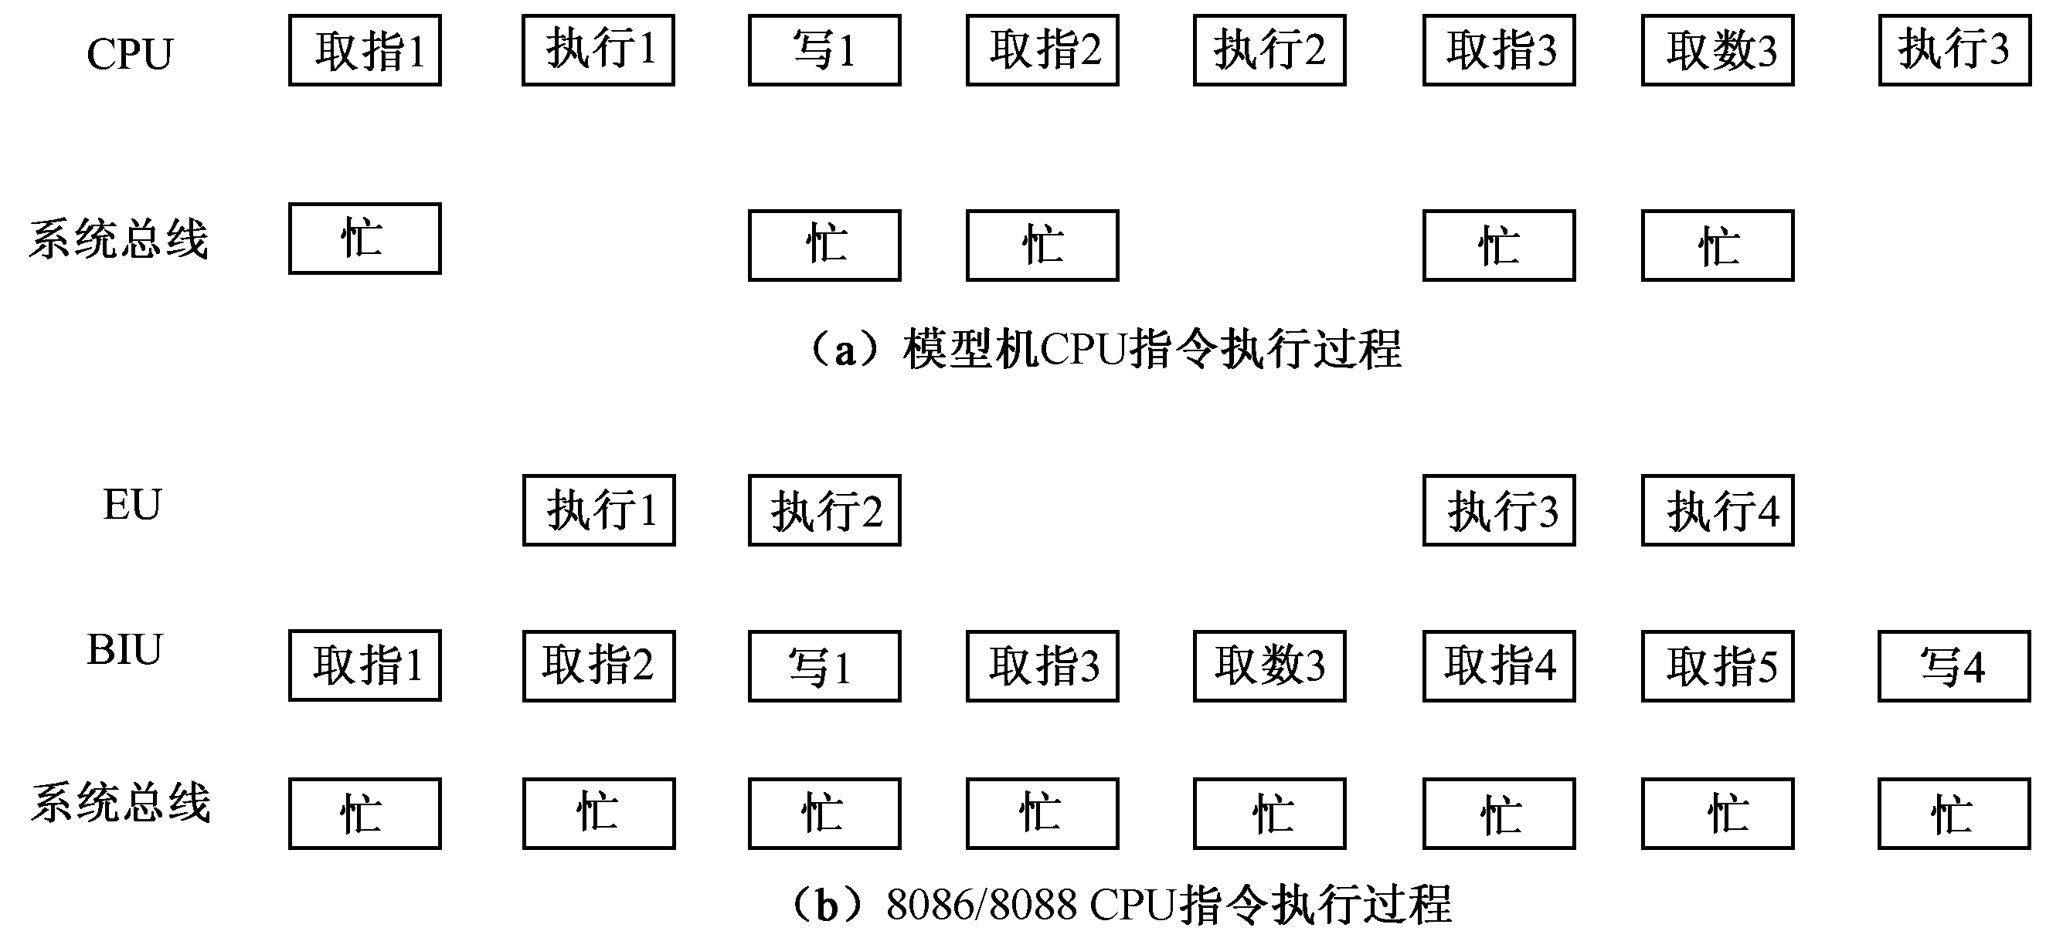
1．8086/8088 CPU内部结构
模型机CPU的指令之间的衔接采用串行的顺序处理方式，即必须在一条指令执行完后，才能从主存中读取下一条指令。在CPU执行指令时，系统总线与主存可能空闲，因此程序执行效率不高。 下图（a）给出了模型机3条指令的执行过程：

Slide 7
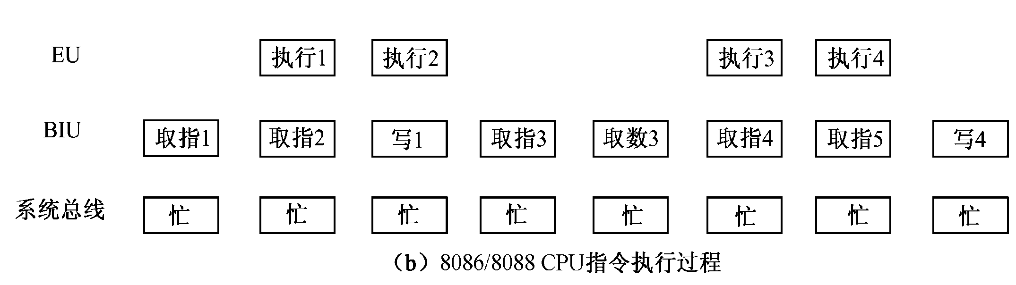
8086/8088 CPU采用了指令流水线结构：
将取指令（或取操作数/写结果）与执行指令的功能分别由两个独立部件实现，即总线接口部件BIU（Bus Interface Unit）与执行部件EU（Execute Unit）。
当EU执行某条指令时，BIU同时完成从主存中预取后继指令。两个部件并行地工作，使指令的读取与执行可以部分重叠，提高了指令的总体执行速度。8086/8088 CPU的指令执行过程如图（b）。

Slide 8
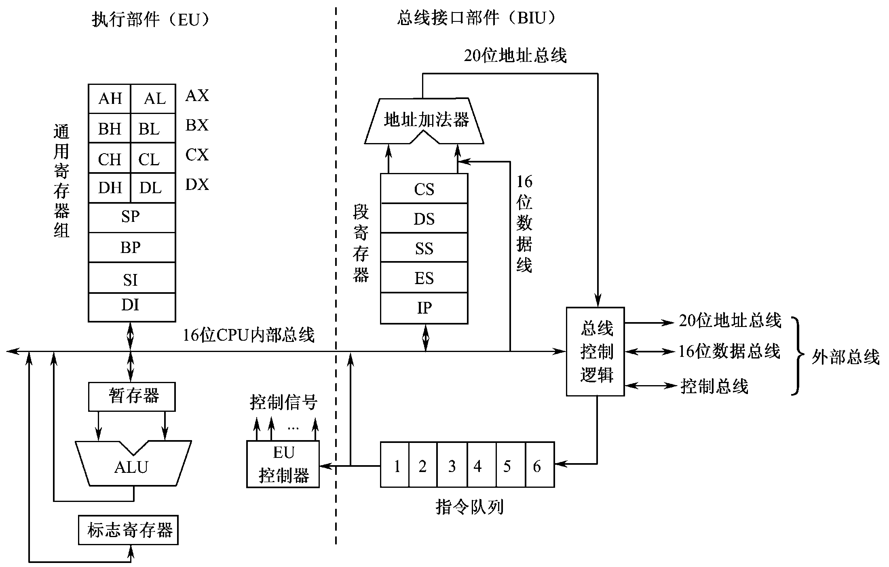
8086 CPU内部结构如下图所示:

Slide 9
下面讨论EU和BIU的功能：
（1）执行部件EU：包括一个16位算术逻辑运算部件ALU、一组通用寄存器、暂存器、标志寄存器，及EU控制器。各寄存器和内部数据通路都是16位。EU的主要任务是执行指令，其功能为：
从指令队列中取出指令代码，由EU控制器进行译码后产生对应的控制信号到对应部件以完成指令规定的操作。
对操作数进行算术和逻辑运算，将运算结果的特征状态存放在标志寄存器中。
EU不直接与系统总线连接，因此当需要与主存储器或I/O端口传送数据时，EU向BIU发出命令，并提供给BIU 16位有效地址与传送的数据。

Slide 10
（2）总线接口部件BIU： 包括一组段寄存器（CS、DS、SS、ES）、指令指针IP、6字节的指令队列（8088是4字节）、20位总线地址形成部件，以及总线控制逻辑。BIU的主要任务是完成CPU与主存储器或I/O端口之间的信息传送，其功能为：
计算并形成访问主存的20位物理地址。
从主存取出指令送到指令队列中排队。
从主存或I/O端口取操作数或存放运算结果。

Slide 11
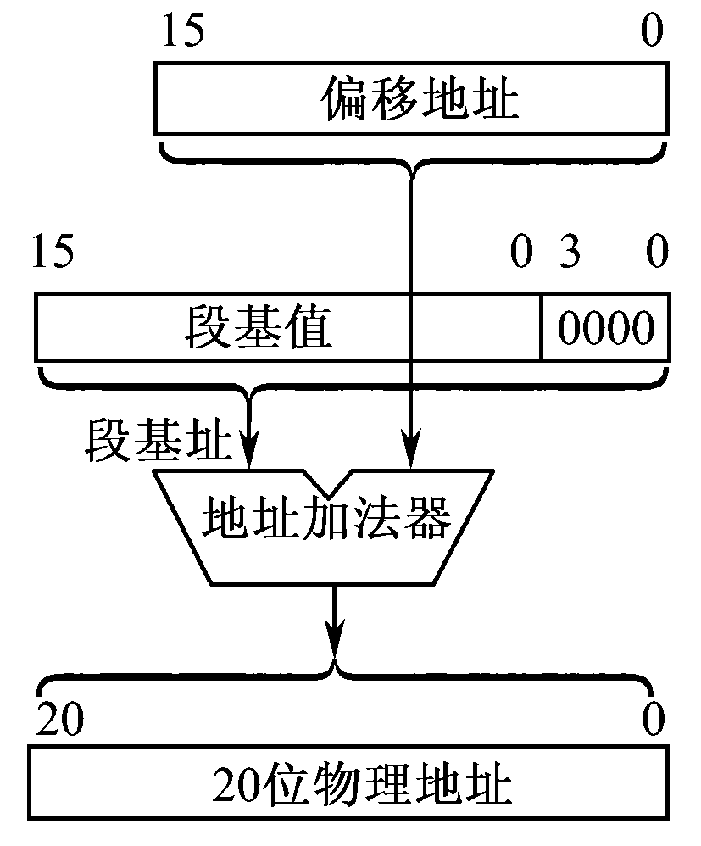
2. 8086/8088 主存地址的形成
段基址：将1 MB主存空间划分为若干段，每个段的最大长度为64 KB。段的20位段起始地址称为段基址。
段基值：20位段起始地址的高16位，称为段基值（Segment Base Value），存放在BIU的相应段寄存器中。
偏移地址（偏移量）：一个主存单元与所在段的段基址之间的字节距离。
当CPU访问某个主存单元：
* 指明哪个段寄存器提供段基值，同时又给出偏移地址。
* 再由BIU将16位段基值左移4位后与16位偏移地址相加，形成20位主存单元的物理地址。

Slide 12
4.1.2 80386/80486 CPU
1．Intel 80386
1985年Intel公司推出了第一片32位微处理器80386。它的主要性能如下：
32位地址，可直接寻址的物理存储空间为4 GB。
具有片内存储管理部件，虚拟存储空间（逻辑地址空间）可达64 TB。
字长32位，系统总线的数据通路宽度32位。
采用多级流水线结构。
平均运算速度约为4 MIPS。

Slide 13
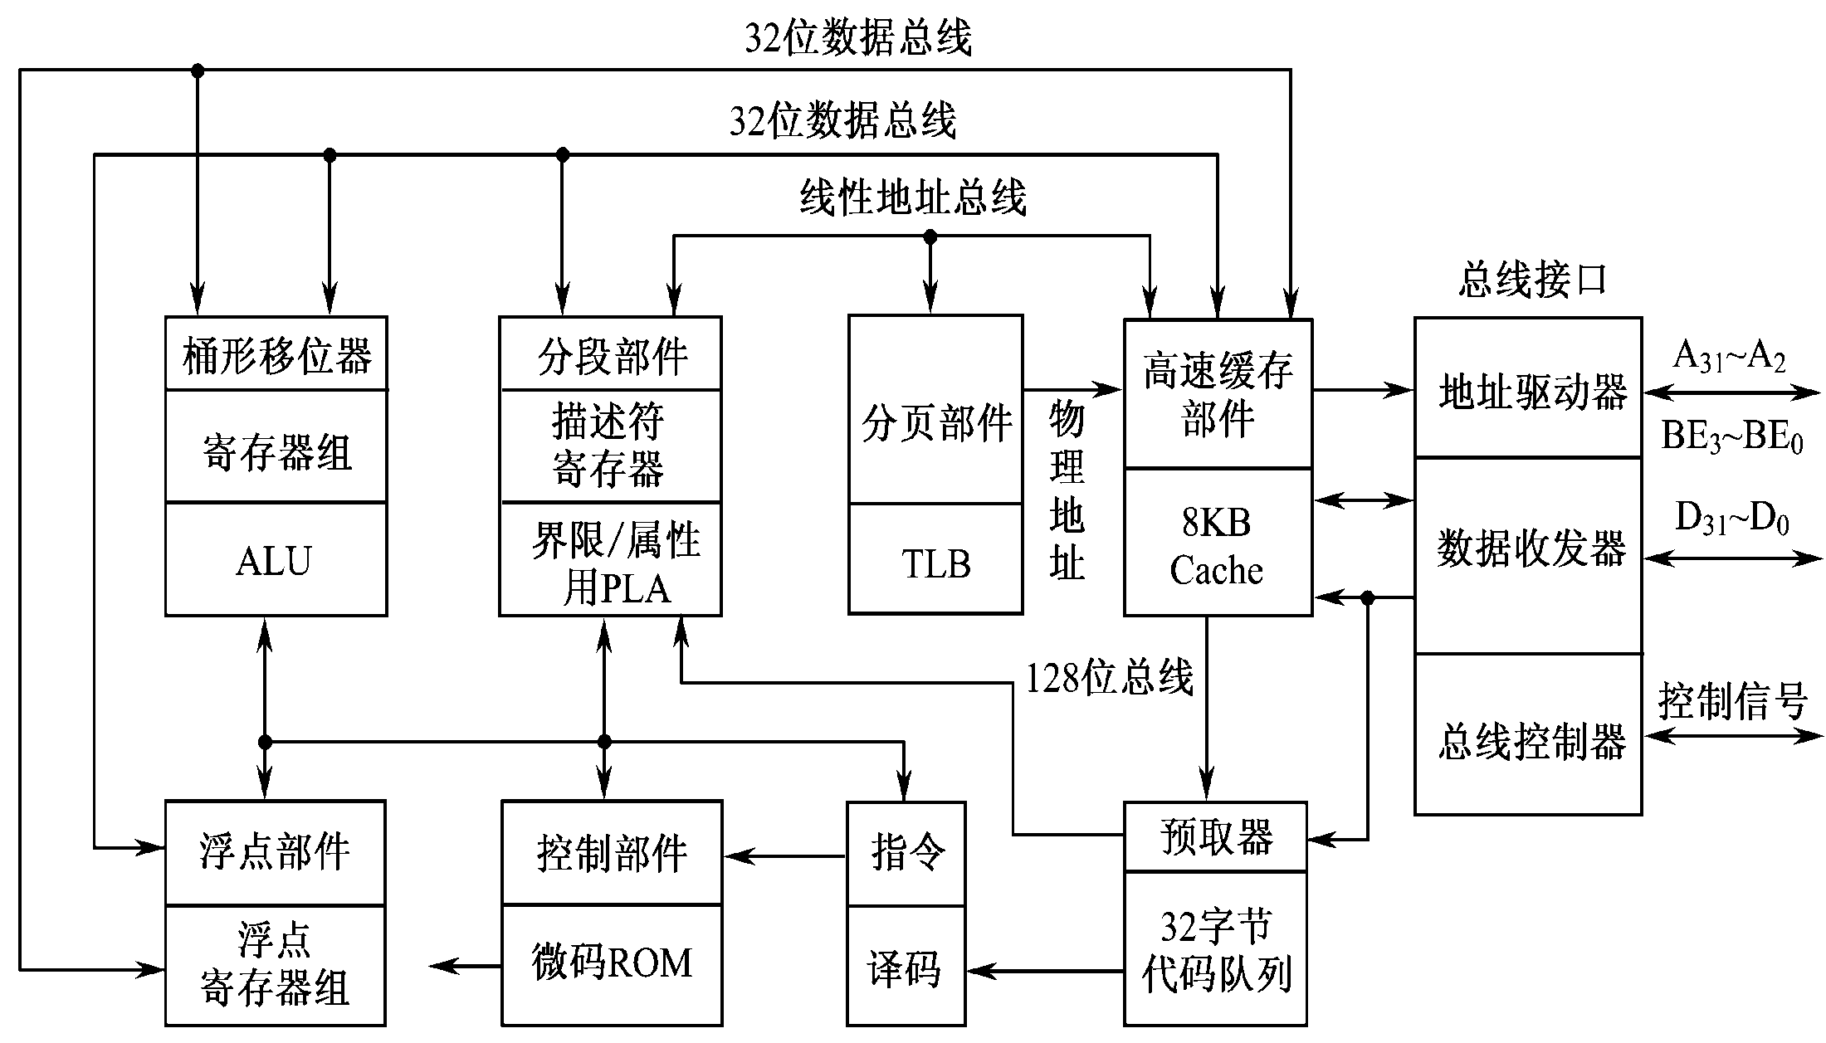
2．Intel 80486：相当于一个增强型的80386、一个增强型的80387数值协处理器（也称浮点部件FPU）、一个8 KB的高速缓存（Cache）的集成，基本上沿用了80386的体系结构，内部结构如下图。
界限/属性
PLA
已译码指令
指令队列

Slide 14
下面分别简单介绍各部件的功能：
① 总线接口部件BIU ：BIU包含地址驱动器、数据收发器、总线控制器。功能是：当取指令、取数据或写数据、响应分页部件或分段部件请求时，能有效地满足CPU对系统总线的传送要求。
② 指令部件：它包含指令预取部件、指令译码部件、产生微命令的控制部件、高速缓存Cache。它完成预取指令、分析指令，然后产生指令所需的微命令去控制相应部件操作。
③ 执行部件：包含整数部件和浮点部件FPU。
整数部件包括通用寄存器、一个有乘除功能的ALU、一个64位的桶形移位器。它执行控制部件所指定的整数数据操作。
由于浮点部件FPU和浮点寄存器组集成在80486芯片内，缩短了FPU与处理器各部件之间的距离，因此FPU的执行速度比80386和80387组成的系统快3倍。

Slide 15
④ 存储器管理部件MMU
在80486中，存储器按段组织，以适应用户程序逻辑结构。段的大小可变，最大可达到4 GB。针对主存物理空间的组织，又将存储器划分为页，每页大小均为4 KB。
MMU设置了分段部件与分页部件：
分段部件按控制部件的要求计算有效地址，并且 将逻辑地址（由段基值/ 段选择器和偏移地址组成）转换成线性地址，即：
线性地址=段基址+有效地址（即偏移地址）
分页部件通过页变换，将来自分段部件或指令预取部件的线性地址转换成主存的物理地址。

Slide 16
上述9个部件可以独立操作，也能与其他部件并行工作。
在取指令和执行指令的过程中，每个部件都完成一部分功能，因此80486可以同时对不同指令进行操作。
80486具有5级流水线，使不同指令的操作重叠程度更高。使得一些常用指令的平均执行时间为一个时钟周期。尽管这些指令的读取、译码和执行实际上占用了多个时钟周期。

Slide 17
4.1.3 Pentium系列CPU
1．Pentium CPU
（1）概述
Pentium CPU是Intel 80x86系列微处理器的第五代产品，其性能比它的前一代产品又有较大的提高，但它仍保持与Intel 8086、80286、80386、80486兼容。
Pentium CPU能实现PC机系统的能耗与安全管理。
Pentium CPU采用超标量体系结构、集成浮点部件、64位数据总线、指令动态转移预测、回写（写回）数据高速缓存、错误检测与报告等技术。

Slide 18
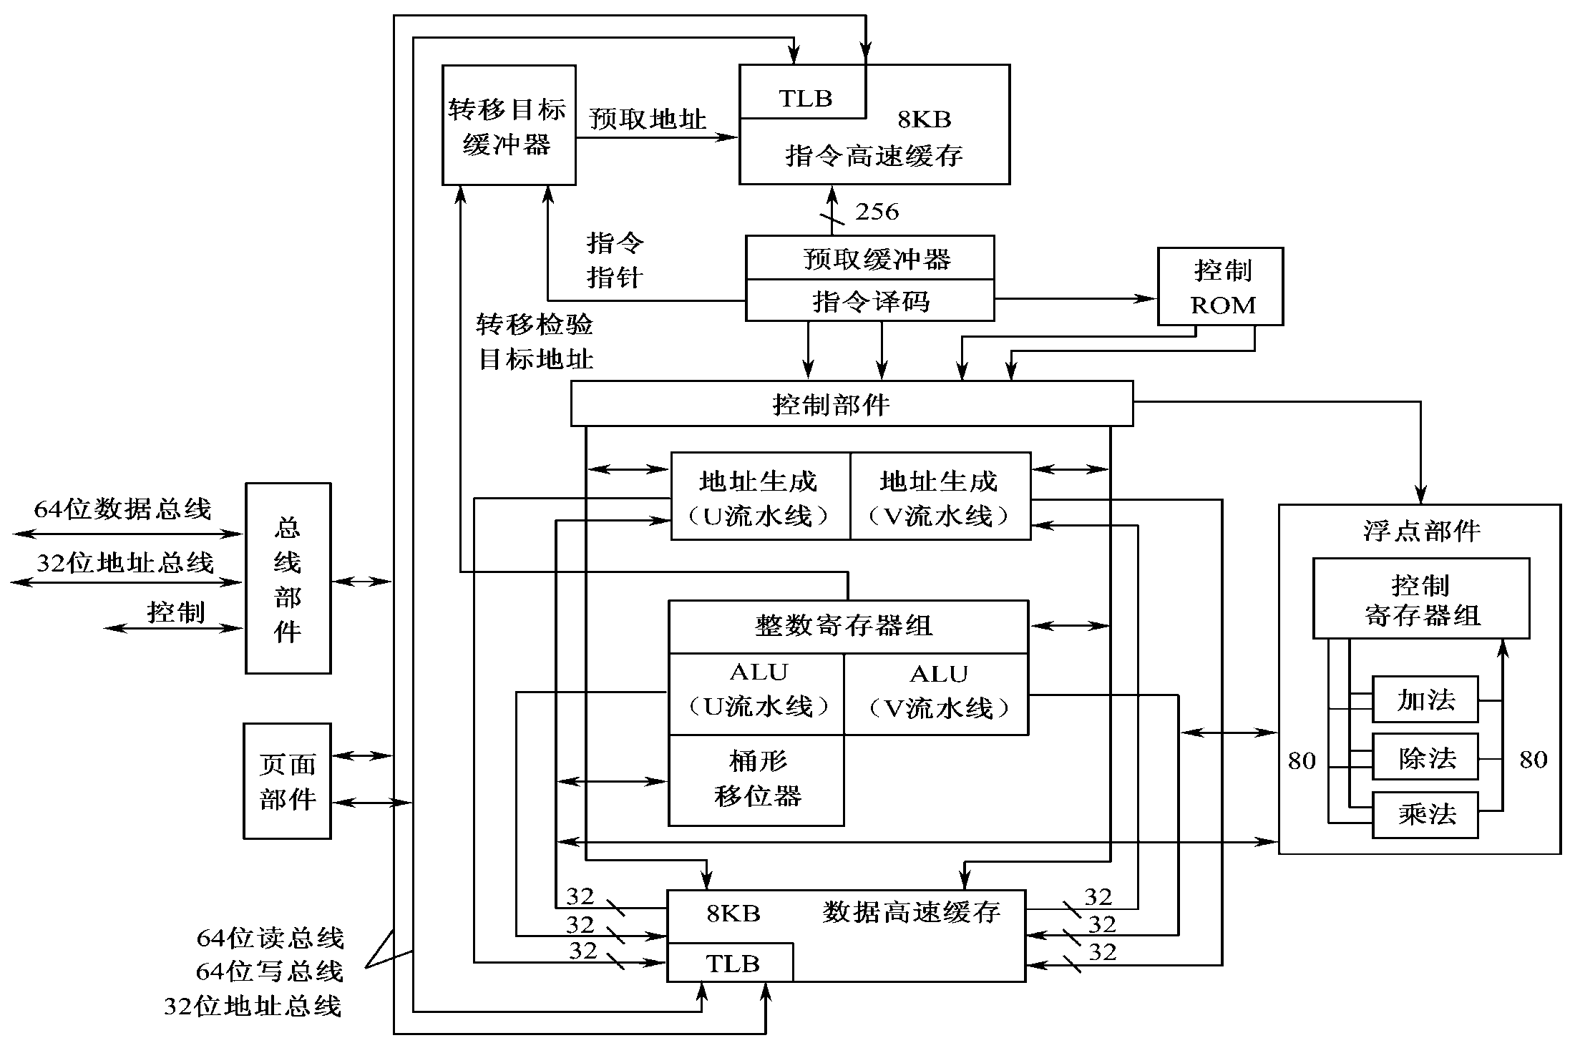
（2）Pentium CPU的功能结构如下图所示：
64位数据总线

Slide 19
① 超标量体系结构
Pentium CPU具有三条指令执行流水线：两条独立的整数指令流水线（U流水线和V流水线）与一条浮点指令流水线。
两条整数指令流水线都拥有独立的算术逻辑运算部件、地址生成逻辑和高速数据缓存接口。
每一个时钟周期可以同时执行两条简单指令，因而相对同一频率下工作的80486来说，其性能几乎提高了1倍。
将一次同时执行多条指令的处理器结构称为超标量体系结构。
② 浮点指令流水线与浮点指令部件
浮点指令流水线有8级，实际上它是U流水线的扩充。U流水线的前4级用来准备一条浮点指令，浮点部件中的后4级执行特定的浮点运算操作并报告执行错误。
在浮点部件中，对常用的浮点指令（加、减、除）采用专用硬件电路执行，而不像其他指令由微码来执行。因此，大多数浮点指令都可以在一个时钟周期内完成运算操作。

Slide 20
③ 指令转移预测部件
Pentium 用一个的1KB转移目标缓冲器BTB预测指令转移。BTB记录正在执行的程序最近所发生的几次转移情况。CPU将进入流水线的新指令与BTB有关转移信息进行比较，以确定是否将再次执行转移。由于程序局部性原则，指令的执行历史会经常重复，因而使转移预测部件在大多数情况下的预测是正确的，以提高微处理器性能。
④ 数据和指令高速缓存
Pentium芯片内部有两个Cache：8KB的数据Cache，8KB的指令Cache，它们可以并行操作。
分离的高速缓存结构可减少指令预取和数据操作之间可能发生的冲突，提高微处理器的信息存取速度。

Slide 21
2、Pentium Pro CPU
Pentium Pro CPU即P6，是Intel公司继Pentium之后于1995年推出的又一种新型高性能奔腾微处理器。
Pentium Pro CPU主要特点如下：
（1）三路超标量微结构，14级超流水线，使一个时钟周期内可同时执行三条简单指令。
（2）5个并行处理单元：两个整数运算部件，一个装入部件，一个存储部件，一个浮点运算部件（FPU）。
（3）8 KB两路组相关指令高速缓存，8 KB四路组相联数据高速缓存。
（4）256 KB 二级高速缓存采用全速总线与微处理器相联。
（5）乱序执行，动态分支预测和推测执行。

Slide 22
3、PentiumⅡ CPU
(1) 概述
PentiumⅡ（PⅡ）CPU采用了与Pentium Pro CPU相同的核心结构。增加了对多媒体的支持和对16位代码优化，它能够同时处理两条MMX多媒体指令。
PentiumⅡ的特点：
① 多重跳转分支预测
② 数据流分析。分析哪一条指令依赖于其他指令的结果或数据，根据分析结果来重排指令。即，乱序执行指令。
③ 指令推测执行：按分支预测方向，乱序执行预测的指令序列，并把结果暂存起来。如果预测正确，将结果写到寄存器或存储器中；如果预测错误，则废弃已经执行的指令序列，从另一个分支处重新开始执行。
④ 采用Intel MMX技术。它包括57条增强的MMX指令，可处理视频、声频及图像数据。

Slide 23
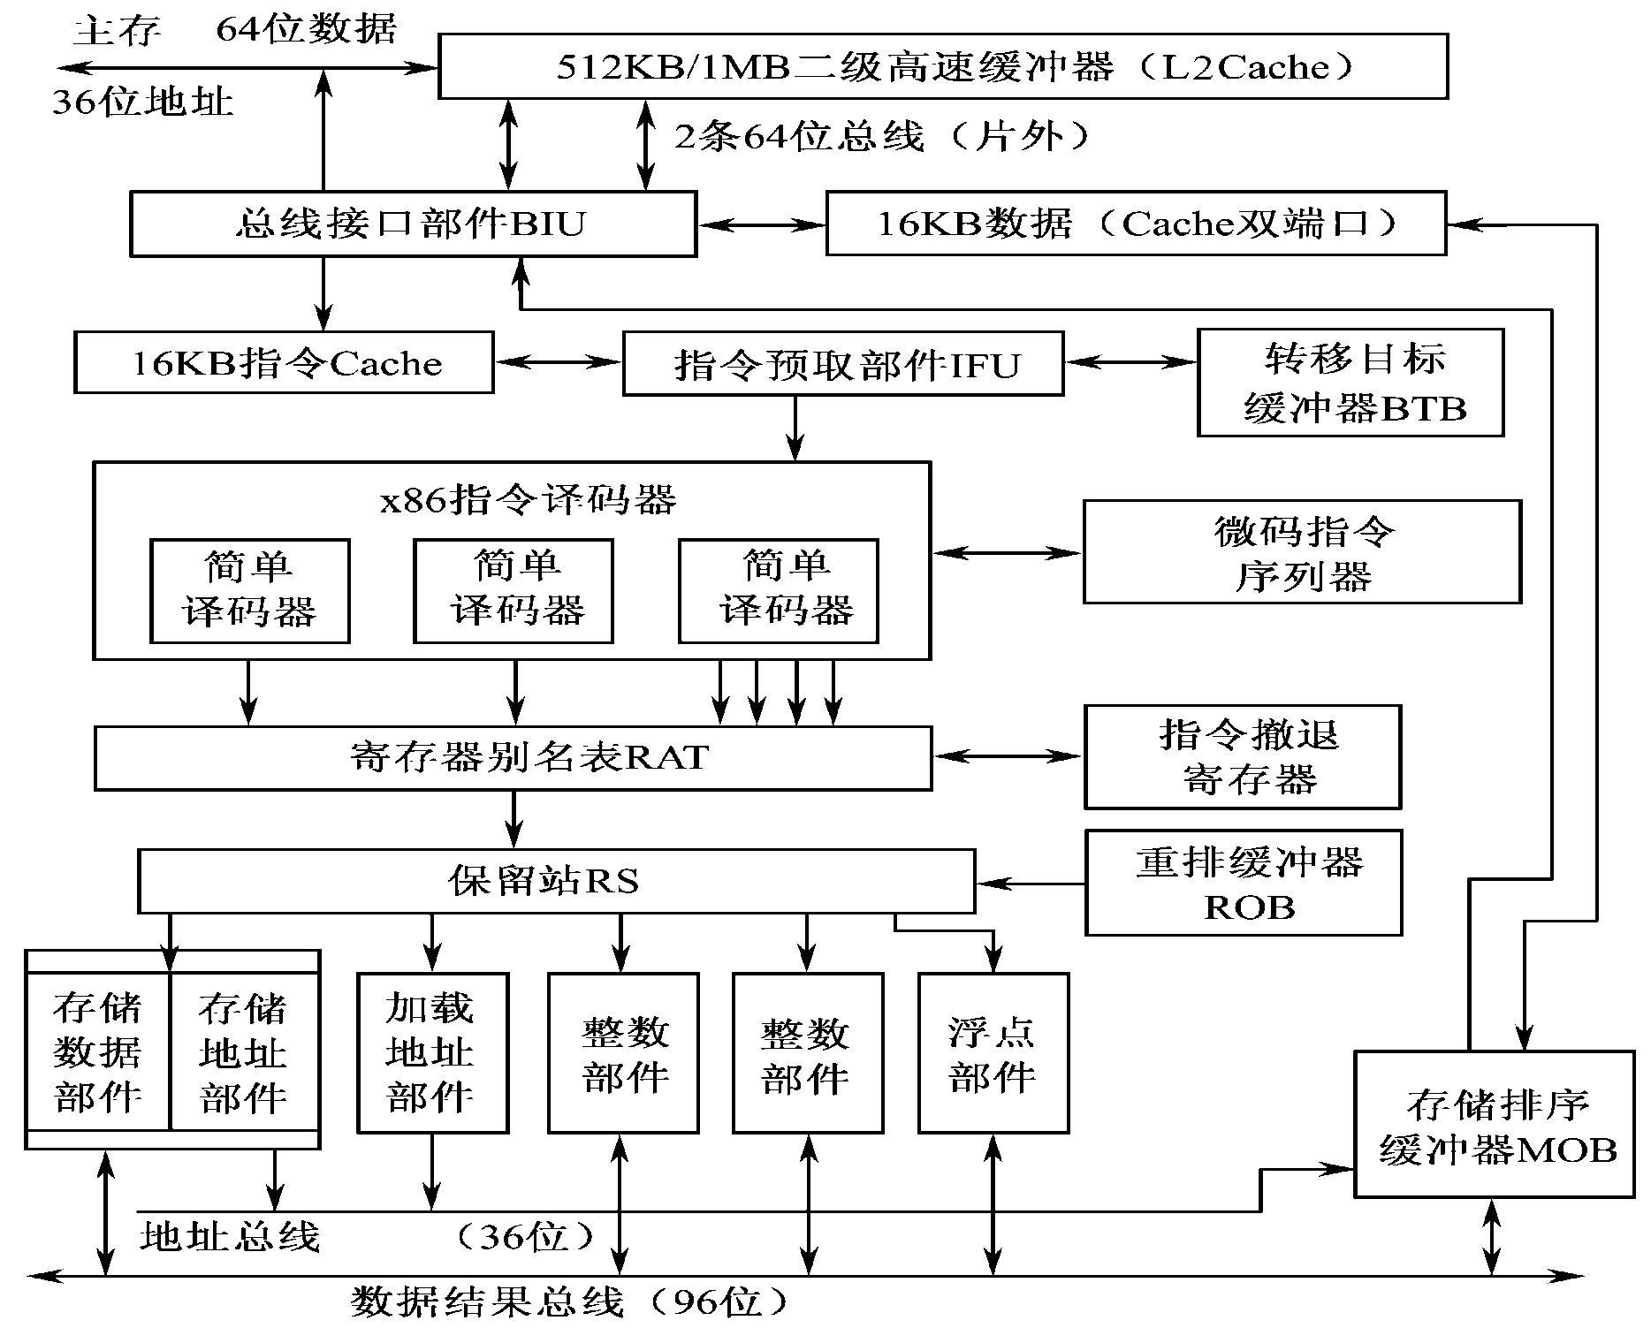
（2）PentiumⅡ CPU的内部结构

Slide 24
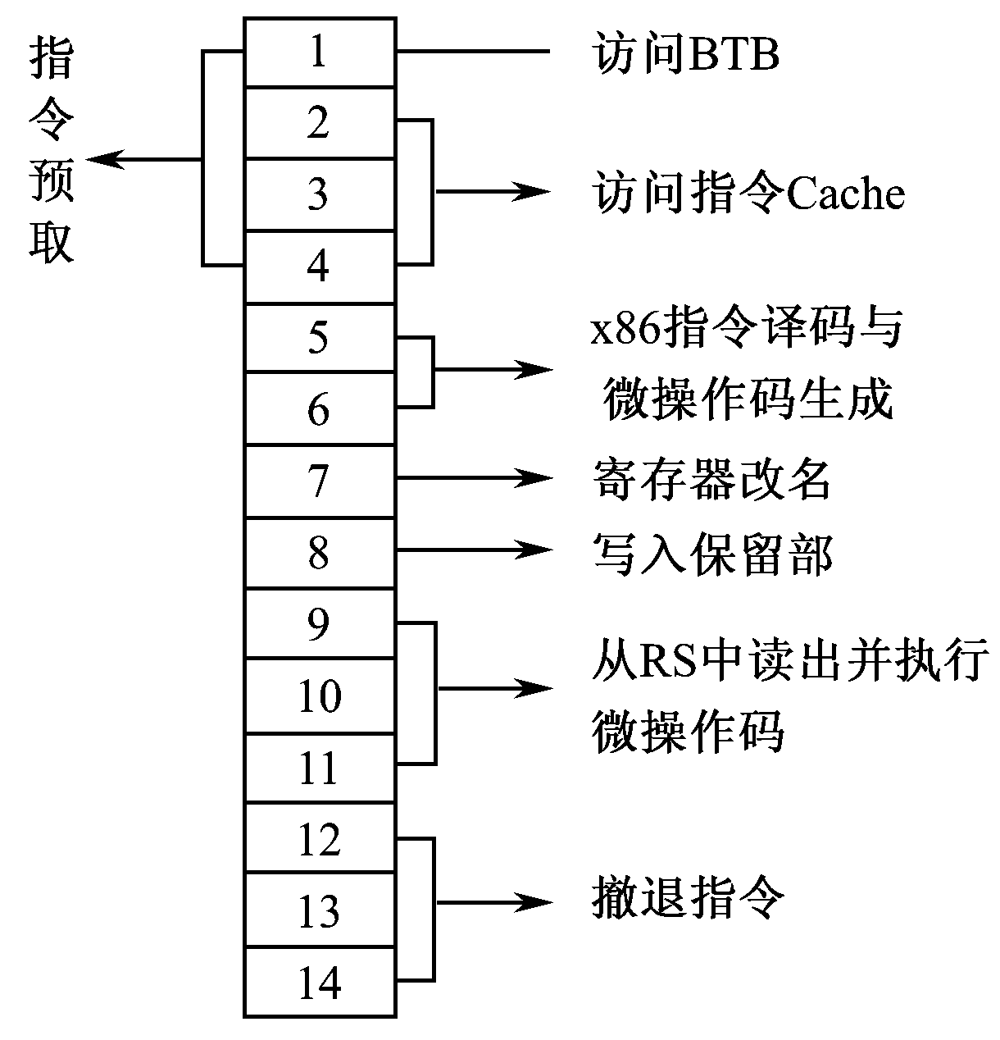
PⅡ有3条指令流水线，每条指令流水线共有14级如右图所示：
指令流水线的1～11级都是推测执行。如推测正确，12 ～ 13级将暂存结果写入寄存器或存储器；否则，废弃1 ～ 11级流水线上已经执行的指令。从另一个分支处重新开始执行。

Slide 25
PⅡ CPU在体系结构上较以前的处理器有很大变化，一个最明显的技术特征就是其核心完全采用RISC微结构，为了保持与80x86其他处理器兼容，仍继续采用CISC指令集，因此内部增加了RISC与CISC之间的转换硬件。
PⅡ与 Pentium Pro一样采用*BE7～*BE0作为8个存储体的选择信号对存储器的访问加以控制。它们在非流水线的地址方式下需要两个时钟周期进行总线操作，在 Pentium Pro和早期PⅡ系统中，系统总线的速度为66 MHz，主频为250 MHz，以后的PentiumⅡ系统总线速度提高到100 MHz。

Slide 26
（3）操作模式
PentiumⅡ具有3种操作模式：实模式、虚拟8086模式和保护模式。80386及后继机型都具有这3种模式。
在实模式下，所有8088/8086之后增加的新特性都被关闭，这时PentiumⅡ就像一台单纯的8088/8086一样运行。
在虚拟8086模式下，可以用一种受保护的方式来运行老的8088/8086程序。
在保护模式下，有4种可用的特权级别，它们由程序状态字中的对应位控制。
- 第0级相当于别的计算机中的内核模式，它可以完全控制计算机，因而只由操作系统使用。
- 第3级用于运行用户程序，它阻塞用户程序对某些特殊的关键指令和控制寄存器的访问
- 第1级和第2级很少使用。

Slide 27
4.2 80x86 CPU的寄存器和主存储器
4.2.1 80x86 CPU的寄存器
1．80x86 CPU的寄存器分类
80x86 CPU的内部寄存器可分为以下3大类：
基本结构寄存器组 ：通用寄存器、指令指针寄存器、标志寄存器、段寄存器。
系统级寄存器组 ：系统地址寄存器、控制寄存器、测试寄存器、调试寄存器。
浮点寄存器组 ：数据寄存器、标记字寄存器、指令和数据指针寄存器、控制字寄存器。

Slide 28
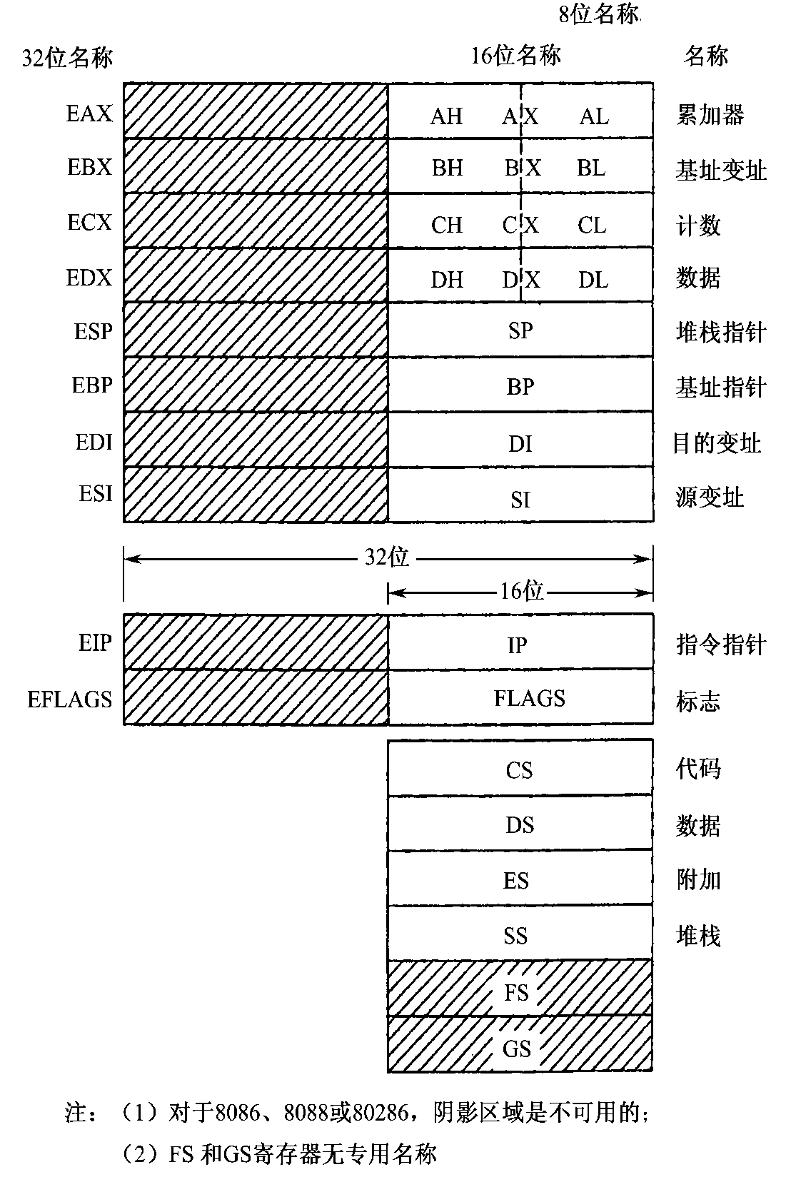
2．基本结构寄存器组
基本结构寄存器组如右图所示：
通用寄存器；
指令指针寄存器；
标志寄存器；
段寄存器 。

Slide 29
（1）通用寄存器
前图中除阴影区以外的寄存器是8086/8088和80286所具有的寄存器，它们都是16位寄存器。其中4个16位的寄存器AX、BX、CX、DX可称为数据寄存器。这4个寄存器都是通用寄存器，但它们又可以用于各自的专用目的。
AX（Accumulator）作为累加器用。在乘除等指令中指定用来存放操作数。I/O 指令都使用这一寄存器传送信息。
BX（Base）可以作为通用寄存器使用。在计算存储器地址时，它经常用作基址寄存器。
CX（Count）可以作为通用寄存器使用。还常用来保存计数值，如在移位指令、循环（LOOP）和串处理指令中用作隐含的计数器。
DX可以作为通用寄存器使用。在做双字长运算时把DX和AX组合在一起存放一个双字长数，DX用来存放高位字。对某些I/O 操作，DX可用来存放I/O 的端口地址。

Slide 30
SP、BP、DI、SI 这4个16位寄存器可以在运算过程中存放操作数，但只能以字（16位）为单位使用。此外，它们更经常的用途是在存储器寻址时，提供偏移地址。因此，可称它们为指针或变址寄存器。
（2）指令指针寄存器和标志寄存器
IP（Instruction Pointer）为指令指针寄存器，它用来存放代码段中的偏移地址。IP作为指令的地址指针，其作用类似于其他计算机中的程序计数器PC，当现行指令执行完毕时，由IP提供下一条指令地址。
FLAGS为标志寄存器，又称PSW（Program Status Word），即程序状态寄存器。存放条件码标志、控制标志和系统标志。
80386及其后继机型的指令指针寄存器EIP和标志寄存器EFLAGS是32位的，其作用和相应的16位寄存器相同。

Slide 31
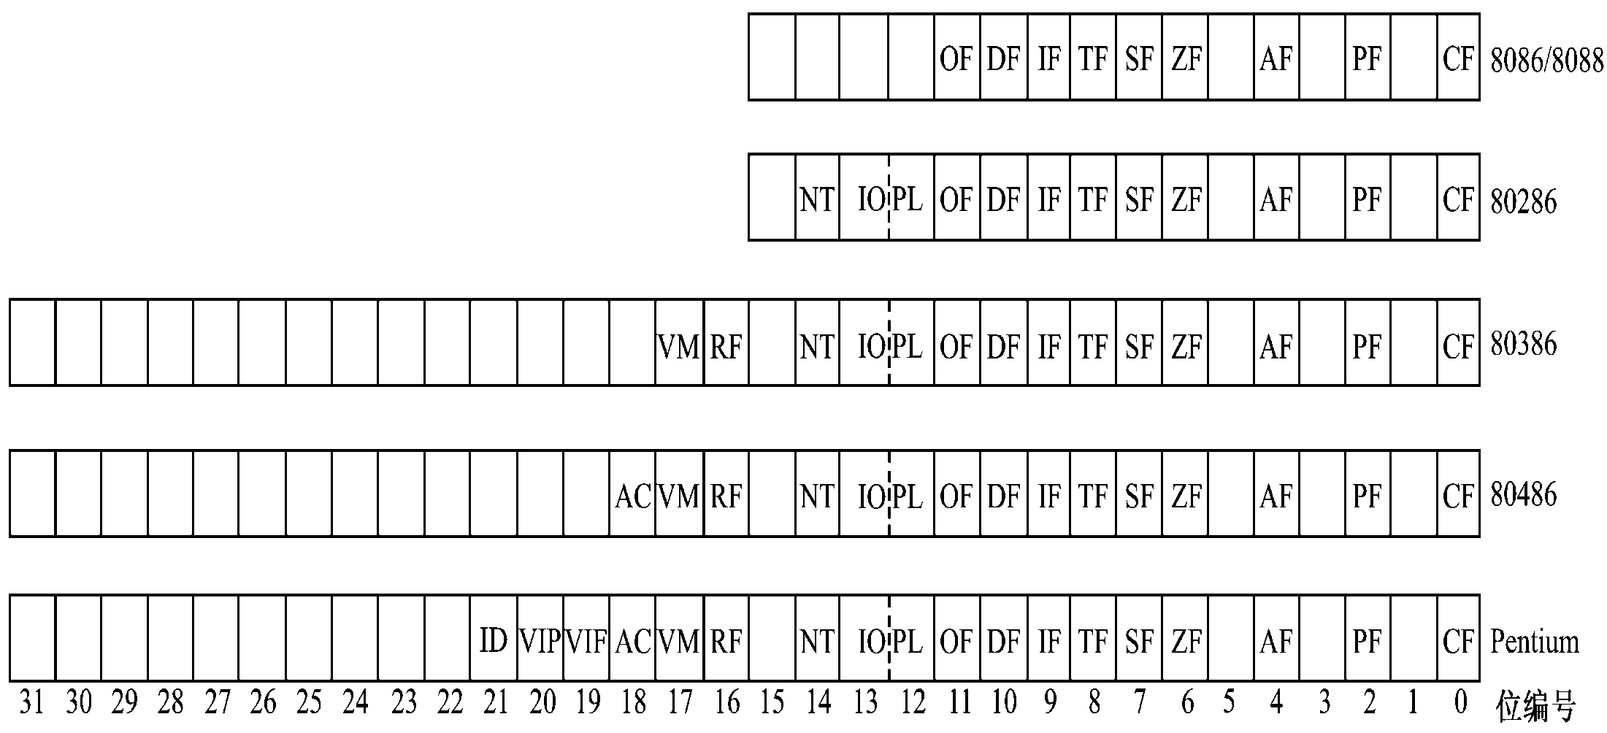
下图说明了80x86 CPU中标志寄存器的内容：

Slide 32
① 条件码标志包括以下6位：
OF（Over Flow Flag）溢出标志。将参加算术运算的数看作带符号数，如运算结果超出补码表示数的范围N，即溢出时，则OF置1；否则OF置0。
SF（Sign Flag）符号标志。把指令执行结果看作带符号数，如结果为负，则SF置1；结果为正，则SF置0。
ZF（Zero Flag）零标志。如指令执行结果各位全为0时，则ZF置1；否则ZF置0。
CF（Carry Flag）进位标志。算术运算时，如最高位（对字操作是第15位，对字节操作是第7位）产生进位或借位时，则CF置1；否则置0。在移位类指令中，CF用来存放移出的代码（0或1）。
AF（Auxiliary Carry Flag）辅助进位标志。算术运算时，如低字节中低4位（第3位）产生进位或借位时，则AF置1；否则AF置0。AF可用于十进制运算的校正。
PF（Parity Flag）奇偶标志。当运算结果中1的个数为偶数时置1；否则置0。用来传送信息出错时提供检验条件。

Slide 33
② 控制标志位1位
DF（Direction Flag）方向标志，用在串处理指令中控制处理信息的方向。当DF位为1时，每次操作后使变址寄存器SI和DI减小，这样就使串处理从高地址向低地址方向处理。当DF位为0时，则使SI和DI增大，使串处理从低地址向高地址方向处理。
③ 系统标志位有10位：
TF（Trap Flag）陷阱标志，用于调试时的单步方式操作。
IF（Interrupt Flag） 中断标志 。
IOPL（I/O Privilege Level） I/O特权级标志 。
NT（Nested Task） 嵌套任务标志，用来表示当前的任务是否嵌套在另一任务内。

Slide 34
RF（Resume Flag） 恢复标志位，它与调试寄存器的断点一起使用，以保证不重复处理断点。
VM（Virtual-8086 Mode） 虚拟8086模式位 。
AC（Alignment Check mode） 对准检查方式位 。
VIF（Virtual Interrupt Flag） 虚拟中断标志。
VIP（Virtual Interrupt Pending flag） 虚拟中断未决标志。
ID（IDentification flag） 标识标志，程序有设置和清除ID标识的能力，以指示处理机对CPU ID指令的支持。

Slide 35
在调试程序DEBUG中提供了测试标志位的手段，它用符号表示某些标志位的值：
标志名 | 标志为1 | 标志为0
OF 溢出（是/否） | OV | NV
DF 方向（增量/ 减量） | DN | UP
IF 中断（允许/关闭） | EI | DI
SF 符号（正/负） | NG | PL
ZF 零（是/否） | ZR | NZ
AF 辅助进位（是/否） | AC | NA
PF 奇偶（偶/奇） | PE | PO
CF 进位（是/否） | CY | NC

Slide 36
（3）段寄存器
段寄存器用于存储器寻址时，用来直接或间接地存放段地址。段寄存器的长度为16位，在80286以前的处理器中，只有4个寄存器：
代码段CS（Code Segment）
数据段DS（Data Segment）
堆栈段SS（Stack Segment）
附加段ES（Extra Segment）。
从80386起，增加了FS和GS两个段寄存器，它们也属于附加的数据段。有关段寄存器的使用将在下一节中说明。

Slide 37
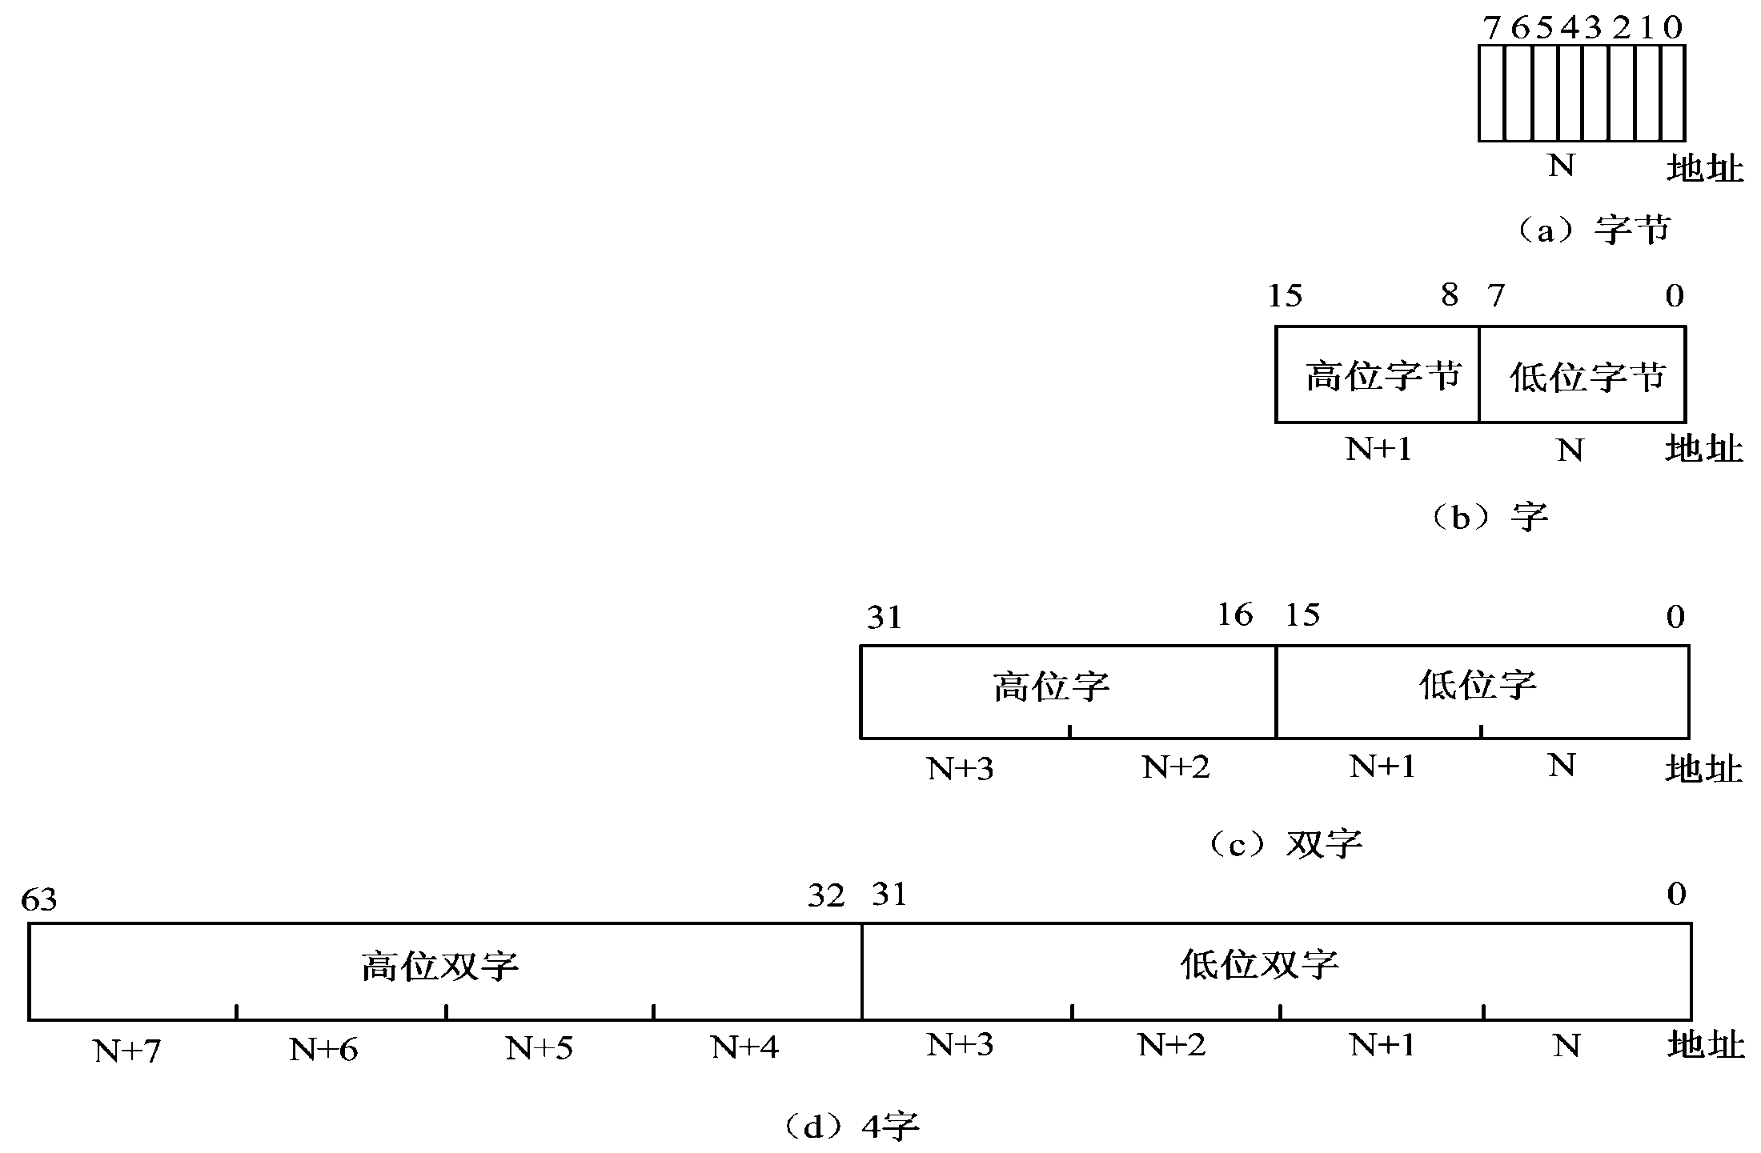
4.2.2 80x86的主存储器
1．存储单元的地址和内容
8位二进制数组成一个字节，位编号如图（a）。
8086、80286的字长为16位，由两个字节组成（字），位编号如图（b）。
80386～Pentium机的字长为32位，由两个字即4个字节组成，在80x86系列中称其为双字，位编号如图（c）。
由8个字节即字长为64位组成的4字，位编号如图（d）。

Slide 38
80x86 按字节编址：每一个字节单元给予一个唯一的编号即存储器地址，称为物理地址。地址从0开始编号，顺序地每次加1，因此存储器的物理地址空间呈线性增长。
在机器里，地址也是用二进制数来表示的，无符号整数，书写格式为十六进制数。
8086/8088的地址总线20位：
可访问的字节单元地址范围为 0 0000H～F FFFF H；
80286的地址总线24位：
可访问的地址范围为 00 0000H～FF FFFF H；
80386/80486和Pentium地址总线32位：
地址范围为 0000 0000H～FFFF FFFF H；
Pentium Pro和PⅡ地址总线36位：
地址范围为 0 0000 0000H～F FFFF FFFF H。
（如实际内存容量不到64GB，则高位地址可不用）

Slide 39
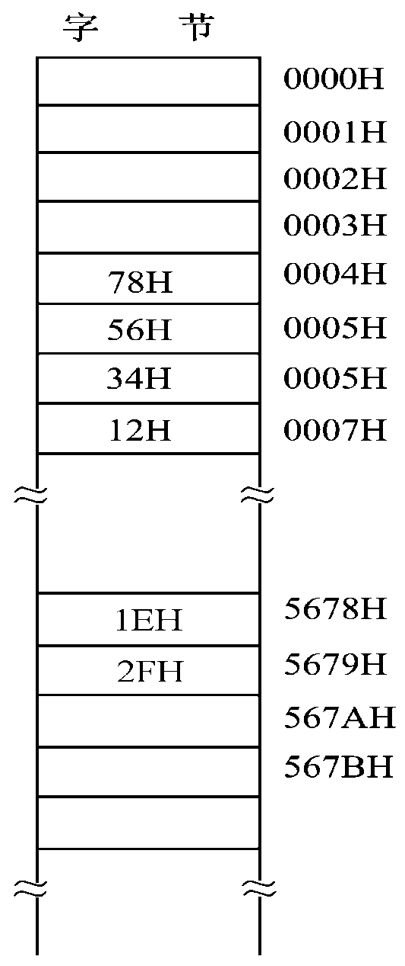
一个存储单元中存放的信息称为该存储单元的内容，右图表示了存储器里存放信息的情况。
0004H号字节单元中存放的信息为78H，表示为： （0004H）_{字节}=78H
两个字节单元构成一个字单元，字单元的地址用它的低地址来表示。右图中0004H字单元的内容为5678H，表示为：
（0004H）_{字}= 5678H
双字单元的地址由其最低字节的地址指定，因此0004H双字单元的内容为：
（0004H）_{双字}=12345678H。
80x86是低字节存放在低地址单元中，这种信息存放方式称为小端模式。如果低字节存放在高地址单元，则称为大端模式，如MIPS采用大端模式。

Slide 40
2. 实模式存储器寻址
80x86中除8086/8088只能在实模式下工作外，其他的CPU均可在实模式或保护模式下工作。
（1）存储器的分段
实模式下允许的最大寻址空间为1 MB。8086/8088的地址总线宽度为20位，因而其最大寻址空间正好是1MB。在1MB的存储器里，每个存储单元都有一个唯一的20位地址，称为物理地址。而对于其他微处理器在实模式下只能访问前1 MB的存储器地址。

Slide 41
实模式在16位字长的机器里怎么提供20位地址：
将1 MB主存空间划分为若干段，每个段的最大长度为64 KB单元，这样段内地址可以用16位表示。如果能再提供段的20位起始地址，那么通过这两个地址就可以访问段内任何一个存储单元。
段基值（Segment Base Value）：16位段寄存器的值，存放的是20位段起始地址的高16位。
段基地址简称段基址（Segment Base Address）：将段基值左移4位后（即末尾加4位二进制数0），就得到一个20位的段起始地址。显然，段基址应该为xxxx0H，其低4位二进制数为0，即能被16整除的主存物理地址才可作为段基址。
偏移地址：是一个主存单元与所在段的段基址之间的字节距离。通常由CPU按指令的寻址方式计算得到或由指令指针IP提供，又称为有效地址。

Slide 42
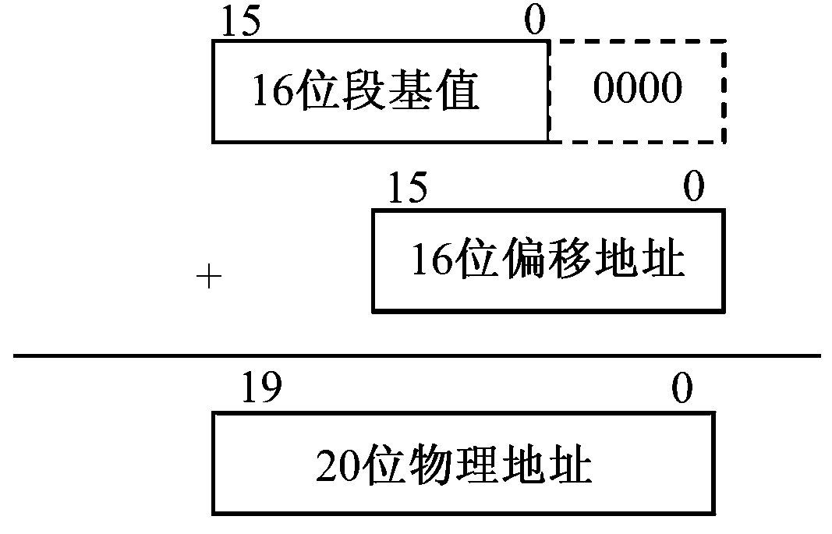
当CPU访问某个主存单元时，必须指明由哪个段寄存器提供段基值，同时给出偏移地址。然后将16位段基值左移4位后与16位偏移地址相加，形成20位主存单元的物理地址，这一过程可以表示如下：

Slide 43
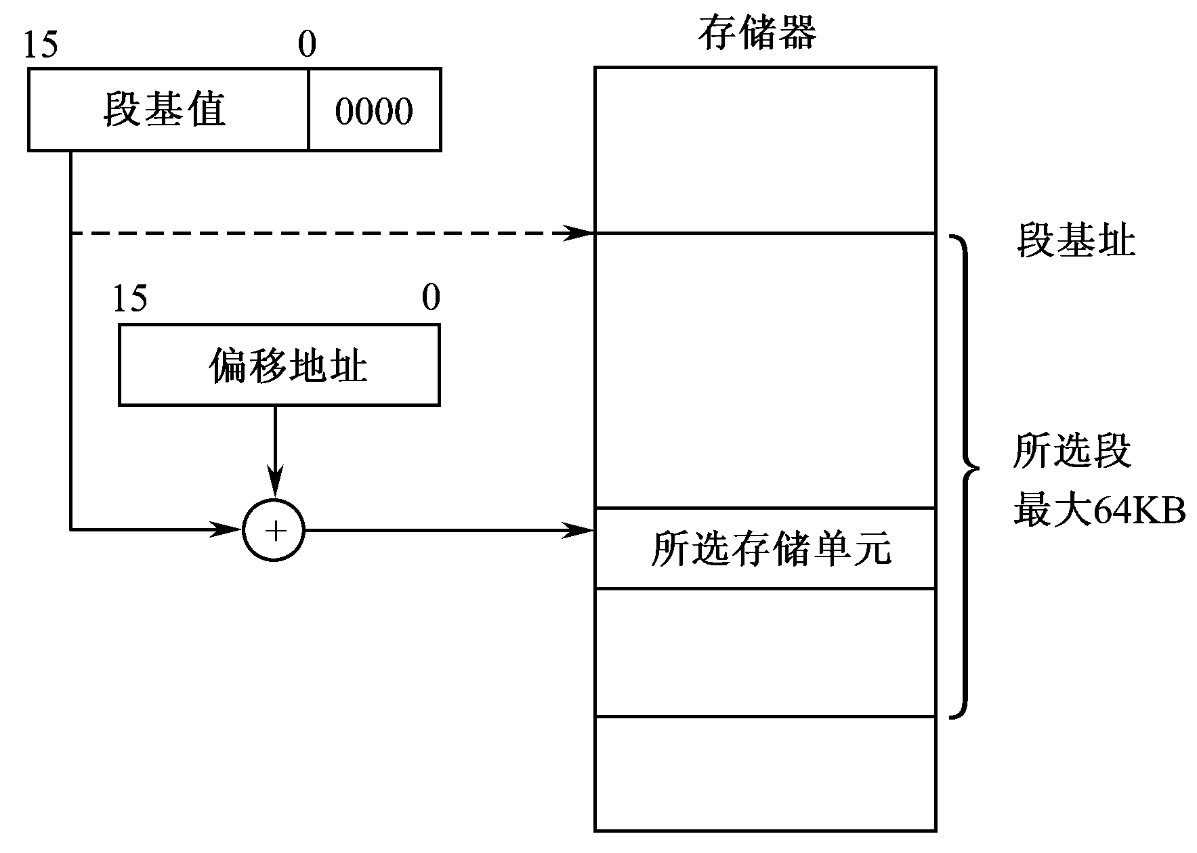
实模式存储单元获取物理地址过程如下图所示：
虽然每个存储单元只有唯一的物理地址，但它却可对应不同的段基值和偏移地址合成。

Slide 44
（2）段寄存器
在8086～80286中，有4个专门存放段基值的寄存器，称为段寄存器：代码段CS、数据段DS、堆栈段SS和附加段ES寄存器。
每个段寄存器可以确定一个段的起始地址，而这些段则各有各的用途：
代码段存放当前正在运行的程序。
数据段存放当前运行程序所用的数据。
堆栈段定义了堆栈的所在区域。
附加段是附加的数据段，它是一个辅助的数据区，也是串处理指令的目的操作数存放区。
在80386及其后继的80x86中，除上述4个段寄存器外，又增加了2个段寄存器FS和GS，它们也是附加的数据段寄存器，所以8086～80286的程序允许4个存储段，而后继的80x86程序可允许6个存储段。

Slide 45
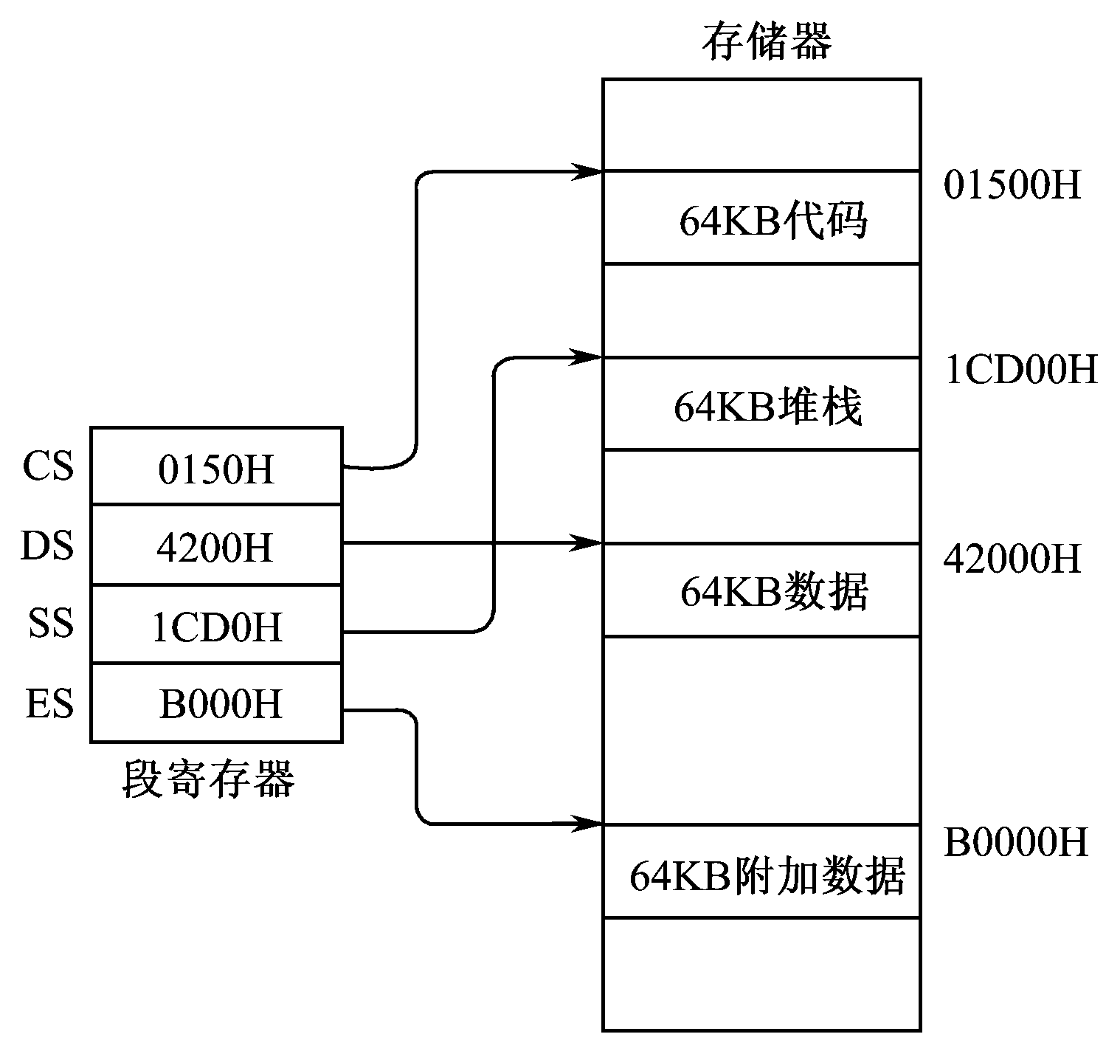
一般情况下，各段在存储器中的分配是由操作系统负责的。每个段可以独立地占用小于或等于64 KB的存储区，如右图所示。

Slide 46
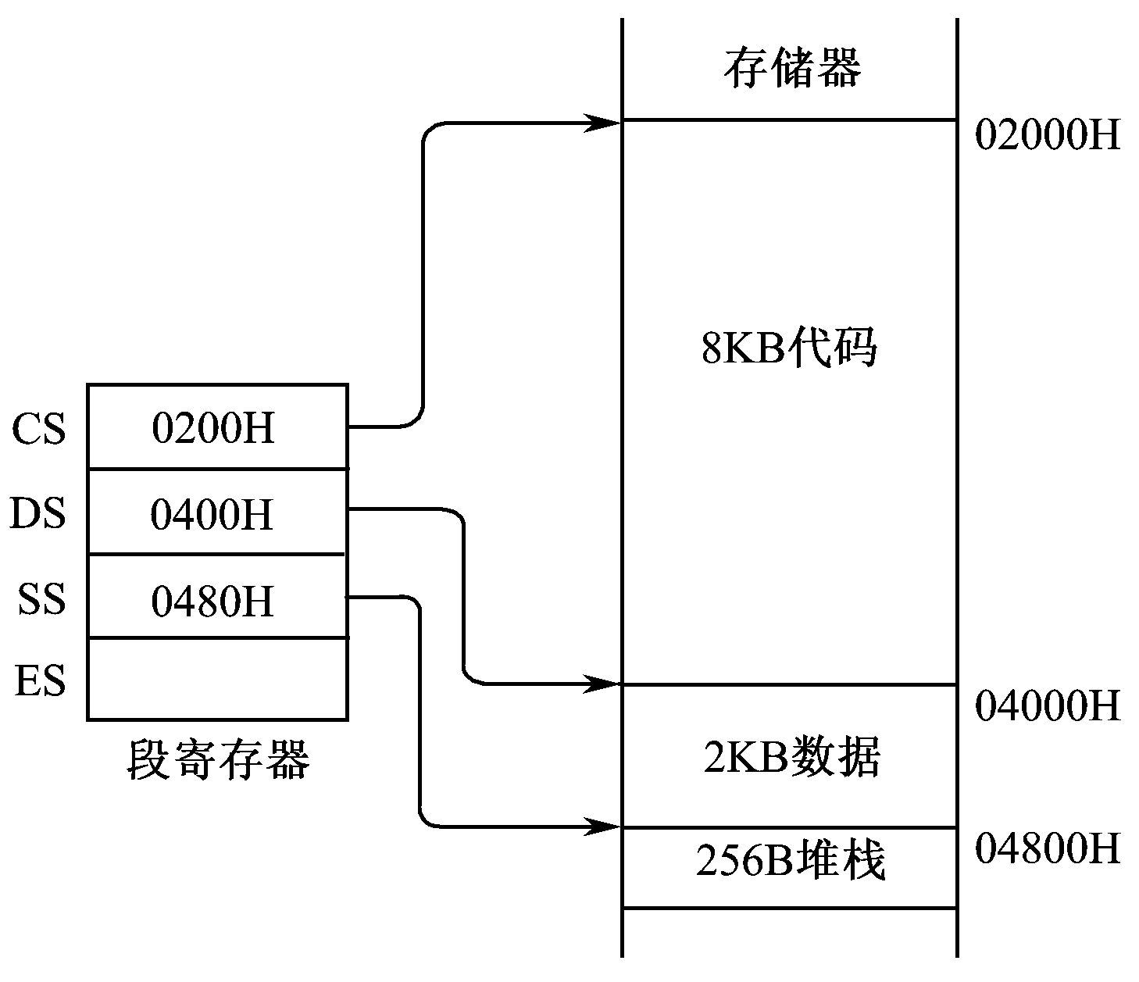
【例】 如果代码段中的程序占有8 KB（2000H）存储区，数据段占有2 KB（800H）存储区，堆栈段只占有256 B的存储区，此时段区的分配如下图所示。
图中代码段的区域可以是02000H～03FFFH，但由于程序区只需要8 KB，所以程序区结束后的第一个小段的首地址就作为数据段的起始地址。即，代码段和数据段可以重叠在一起。当然，每个存储单元的内容是不允许发生冲突的。

Slide 47
在80x86中，段寄存器和与其对应存放偏移地址的寄存器之间有一种默认的组合关系，如下表所示:
8086/8088、80286：
段寄存器 偏移地址
CS | IP
SS | SP或BP
DS | BX、SI、DI或一个16位数
ES | DI（用于串指令）
80386及其后继机型：
段寄存器 偏移地址
CS | EIP
SS | ESP或EBP
DS | EAX、EBX、ECX、EDX、EDI、ESI、一个8或32位数
ES | EDI（用于串指令）
FS | 无默认
GS | 无默认

Slide 48
3．保护模式存储器寻址
由于实模式的寻址空间太小仅为1 MB，从80286起，就引出了保护模式的存储器寻址，80286提供了16 MB，80386及其后继机型均提供4 GB或更大的地址空间。
PC机的广泛使用要求系统能提供多任务处理功能。为实现这样的要求，从80286起，系统就提供了保护模式存储器寻址。
虚拟存储器提供比主存储器更大的地址空间，可以运行比主存地址空间更大的程序。多数不运行的程序存放在外存储器中，程序运行时，由操作系统进行管理，把正在执行的那部分程序调入主存储器。而保护模式寻址则对虚拟存储特性有很好的支持。
下面讨论保护模式下如何实现存储器寻址。

Slide 49
（1）逻辑地址
实模式的逻辑地址由16位的段基值和偏移地址组成，可表示为：
段基值：偏移地址
80x86执行指令时，按逻辑地址计算出存储单元的物理地址。
保护模式的逻辑地址由段选择器和偏移地址组成，可表示为：
段选择器：偏移地址
段选择器（也称段选择子，Selector）存放在段寄存器中，但它不能直接确定段基址，而由CPU通过一定的地址转换取得段基址，再和偏移地址相加，从而求得所选存储单元的线性地址，线性地址再通过分页部件转换成物理地址。

Slide 50
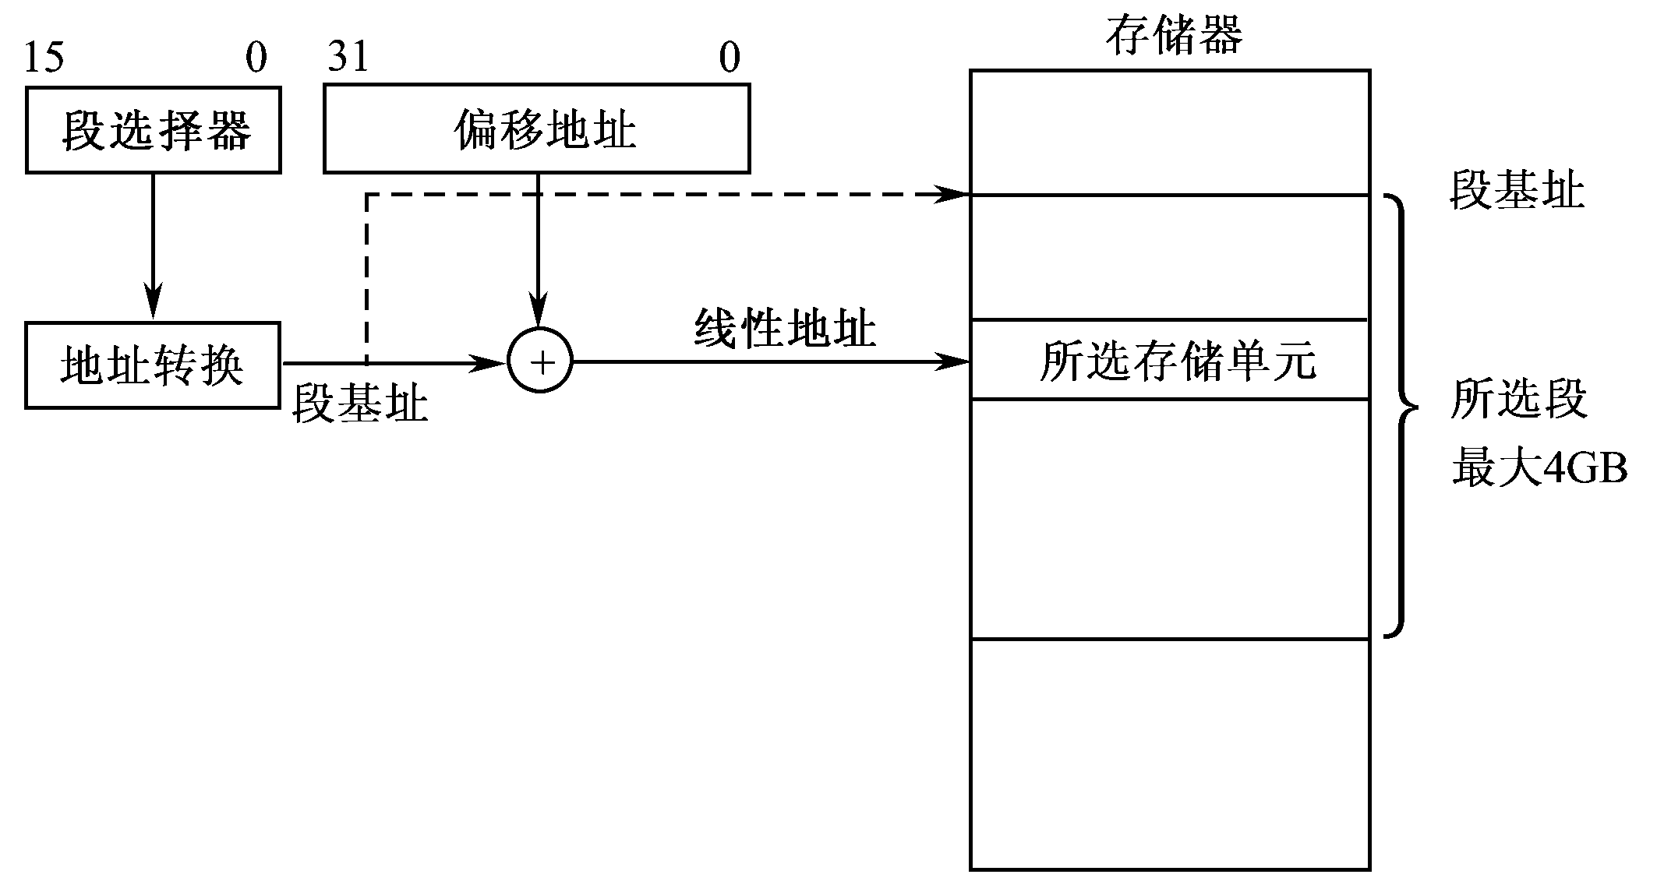
下图为保护模式存储器寻址示意图。可以看出，它和实模式寻址的另一个区别是：偏移地址为32位，最大段长可从64 KB扩大到4 GB。

Slide 51
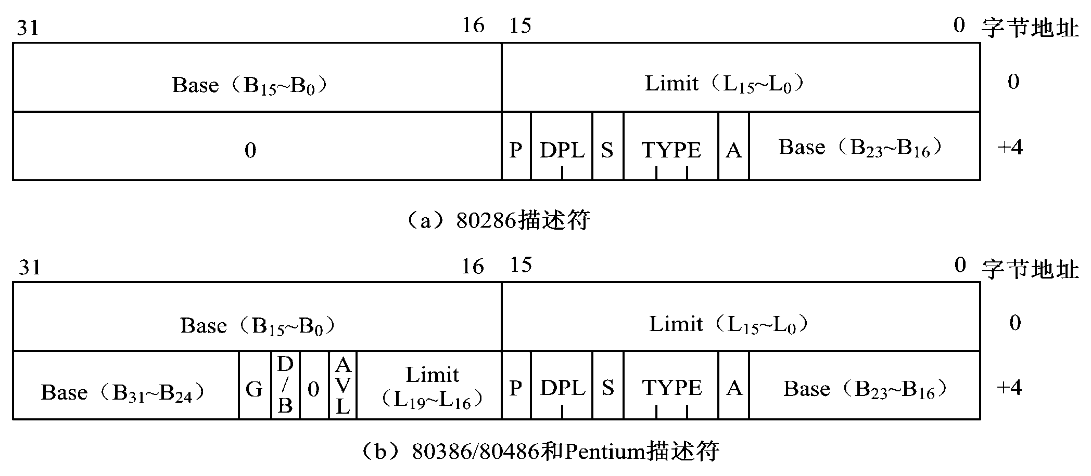
（2）描述符
段选择器是通过描述符表取得描述符，从而得到段基址的。
描述符（64位）8个字节长，包括段基址、段界限、访问权和附加字段4部分，其格式如下图:

Slide 52
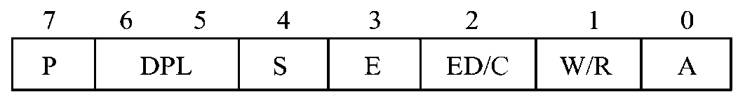
描述符由段基址、段界限、访问权和附加字段4部分组成：
① 段基址（Base） 用来指定该段的起始地址。
* 前图（a）80286描述符中的段基址24位；
* 前图（b）80386及后继机型描述符中的段基址32位。
② 段界限（Limit） 存放该段的段长度。80286段界限16位，段长1B～64KB。80386及其后继机型段界限为20位，同时描述符中设置粒度位G。G = 0时，段长粒度单位为字节，段长1B～1MB；G = 1时，段长粒度单位为页，每页为4KB，段长4KB～4GB。
③ 访问权（Access Rights） 8位，又称为访问权字节。这一字节用来说明该段在系统中的功能，并给出访问该段的一些控制信息。应用程序的访问权字节可表示如下：

Slide 53
应用程序访问权字节的主要字段：
P（Present）存在位： P = 1说明该段已装入物理存储器，其段基址和段界限值有效；P = 0则说明该段并未装入物理存储器，段基址和段界限值无效。
DPL（Descriptor Privilege Level）描述符特权级字段 ：2位，用来指定该存储段的特权级0～3，0级为最高特权级。
S（Segment Descriptor）段描述符位： S = 0表示该段为系统段；S = 1则表示该段为应用程序的代码段或数据（包括堆栈）段。
E（Executable）可执行位： E = 0说明该段为不可执行段，即数据段；E = 1则说明该段为可执行段，即代码段。
A（Accessed）已访问位：A = 0表示该段尚未被访问过；A = 1表示该段已被访问过。

Slide 54
④ 附加字段部分在386及其后继机型中存在，它们包括G、D/B、0和AVL 共4位。
G（Granularity）粒度：G = 0时，段长的粒度单位为字节，这样20位段界限可使段长从1B～1MB，步距为1B；当G = 1时，段长的粒度单位为页，每页为4 KB，所以20位段界限可定义的段长从1×4KB到1M×4 KB，即从4KB～4GB，步距为4 KB。
D/B位：在代码段里，该位称为D（Default Operation Size）默认操作长度位。D= 1表示操作数及有效地址长度均为32位；D = 0则为16位操作数和16位有效地址。
0位：该位必须为0，为未来的处理机保留。
AVL（Available）可用位：该位只能由系统软件使用。

Slide 55
（3）段选择器和描述符表
地址转换：已经介绍了由描述符得到段基址。
讨论：如何由段选择器找到描述符？
已经知道：由段基址与偏移地址获得线性地址
保护模式存储器寻址示意图

Slide 56
描述符存放在描述符表中，主要有4种描述符表：
① 全局描述符表GDT（Global Descriptor Table） 用于存放操作系统和各任务公用的描述符，如公用的数据和代码段描述符、各个任务的TSS描述符和LDT描述符等。
② 局部描述符表LDT（Local Descriptor Table） 用于存放各个任务私有的描述符，如本任务的代码段描述符和数据段描述符等。
③ 中断描述符表IDT（Interrupt Descriptor Table） 用于存放系统中断描述符。
④ 任务状态段TSS（Task State Segment） 用来存放各个任务的私有运行状态信息描述符。

Slide 57
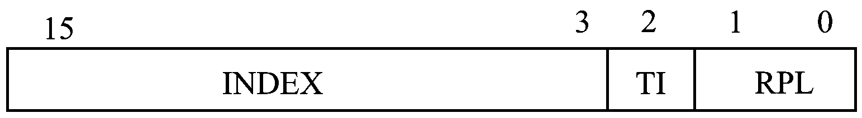
描述符表都存放在存储器中，每个表可构成一个64KB的段，表中可存放64KB/8B=8K个描述符（每个描述符8B）：
全局描述符表中的描述符所指定的段可用于所有程序。
局部描述符表中的描述符所指定的段通常只用于一个用户程序（或称一个任务）。
在整个系统里，只有一个全局描述符表和一个中断描述符表，而局部描述符表可有多个，分别对应于不同的任务。
显然，只要段选择器提供描述符在描述符表中的位置，就可以得到描述符。段选择器存放在段寄存器中，16位，格式如下：

Slide 58
段选择器存放在段寄存器中，16位，格式如下：
INDEX为索引值，即描述符表索引值：13位，给出所选描述符在描述符表中的位置。
描述符的地址= 描述符表的段基址 + INDEX×8
因此，根据INDEX就可以从描述符表中8K个描述符找到所选描述符。而描述符表的段基址可从系统地址寄存器如GDTR/LDTR中得到。
TI（Table Indicator）为选择位：TI = 0指示从全局描述符表GDT中选择描述符；TI = 1则指示从局部描述符表LDT中选择描述符。
RPL（Requested Privilege Level）为请求特权级：对该存储段请求访问的特权级，其值可为0～3，0级特权级最高。如RPL和该段描述符中的DPL相等（同一特权级）或RPL＜DPL（请求特权级高于描述符特权级）则允许对该段的访问。如RPL = 2，DPL = 3则允许访问该段。
每个描述符占8个字节内存单元，故乘以8

Slide 59
例：设局部描述符表LDT的段基址为0012 0000H，全局描述符表GDT段基址为0010 0000H。如果装入段寄存器CS的选择器值为1007H，试问请求特权级是多少？选择器指向的描述符是在GDT中还是LDT中？选择器指向的描述符的地址是多少？
解，选择器的定义如下：
将选择器值用二进制表示，（CS）= 0001 0000 0000 0111B，
显然，RPL = 11B = 3
TI = 1，这表明描述符在LDT中。
将选择器中13位INDEX乘以8，得到描述符相对于LDT段基址的偏移量为：
OFFSET = 0001 0000 0000 0B × 8 = 512 × 8 = 4096 = 1000H
描述符地址 = 0012 0000H + 1000H = 0012 1000H

Slide 60
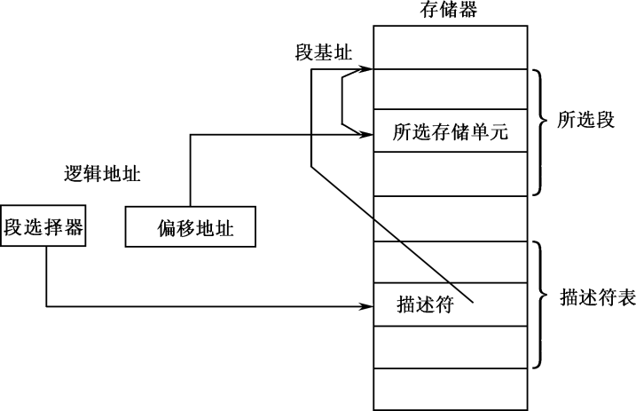
下图简单说明了，从逻辑地址的段选择器（TI位）找到描述符表，再找到描述符（INDEX），由此确定所选段和存储单元的过程。

Slide 61
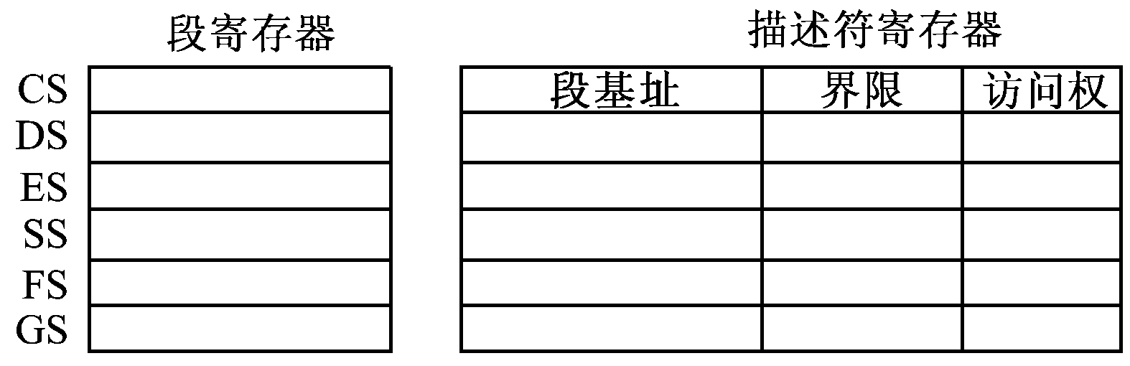
选择器→描述符表→描述符→段基址，这个过程需要花费时间。为了节省时间，80x86设置了6个64位的描述符寄存器（隐含的），存放对应段的描述符。如下图所示。
段寄存器是程序可访问的；而描述符寄存器是不可访问的
每当段寄存器中段选择器的值确定以后，硬件会自动地根据段选择器的索引值，从系统的描述符表中取出一个8字节（64位）的描述符，装到对应的段描述符寄存器中。以后对该段存储器访问时，就直接使用对应描述符寄存器中的段基址作为线性地址计算的一个元素，因此加快了存储器物理地址的形成。

Slide 62
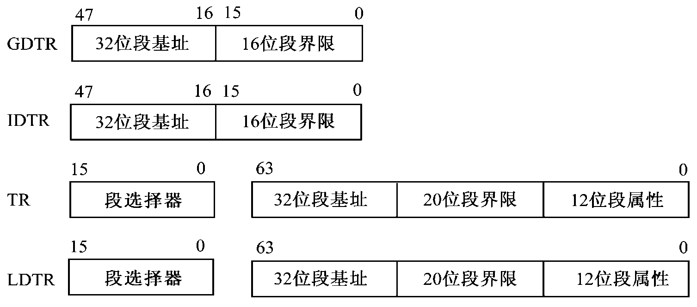
（4）系统级寄存器组
系统级寄存器组：不能由用户程序访问而只能由系统管理的寄存器，具体包括系统地址寄存器、控制寄存器、测试寄存器和调试寄存器。
① 系统地址寄存器：GDTR、IDTR、LDTR、TR
用来保存全局描述符表GDT、局部描述符表LDT、中断描述符表IDT、任务状态段TSS所在存储段的段基址、段界限或段选择器。
程序不可访问

Slide 63
GDTR和IDTR ：48位，分别用来保存全局描述符表GDT和中断描述符表IDT所在段的32位段基址以及16位的界限值。
LDTR：16位，存放当前任务的局部描述符表LDT所在存储段的段选择器。LDT的描述符存放在全局描述符表GDT中。因此，如要访问某个LDT，可利用系统指令LLDT将该LDT的段选择器装入LDTR，此时硬件自动从GDT读出该LDT的描述符并装入对应的64位局部描述符寄存器（程序不可访问）中。以后访问该LDT，就直接由局部描述符寄存器提供LDT所在段的段基址。

Slide 64
TR：16位，用来存放当前任务状态段TSS所在存储段的段选择器。TSS的描述符存放在GDT中，如果要访问某个TSS，可利用系统指令LTR将该TSS的段选择器装入TR，此时硬件自动从GDT中读出该TSS的描述符并装入对应的64位局部描述符寄存器（程序不可访问）中。

Slide 65
例，GDTR内容定义全局描述符表GDT，如下图：
主存储器
低地址
LDT₀描述符
全局
描述符表GDT
47
16
15
0
段基址
段界限
LDT_{i}描述符
全局描述符寄存器GDTR
GDT只有一个，可存放8K描述符，每个描述符8字节

Slide 66
例，给LDTR装入段选择器以定义一个局部描述符表，如下图。
系统指令LLDT将一个LDT₁的段选择器装入LDTR中，硬件自动将LDT₁的描述符从GDT中读出来装入到对应的64位局部描述符寄存器（程序不可访问）中，以定义LDT₁。
主存储器
低地址
LDT₀描述符
LDT₁描述符
LDTR
GDT
15
0
LDT₁段选择器
63
32
31
12
11
0
32位段基址
20位段界限
局部
描述符表LDT₀
64位局部描述符寄存器
LDT₁

Slide 67
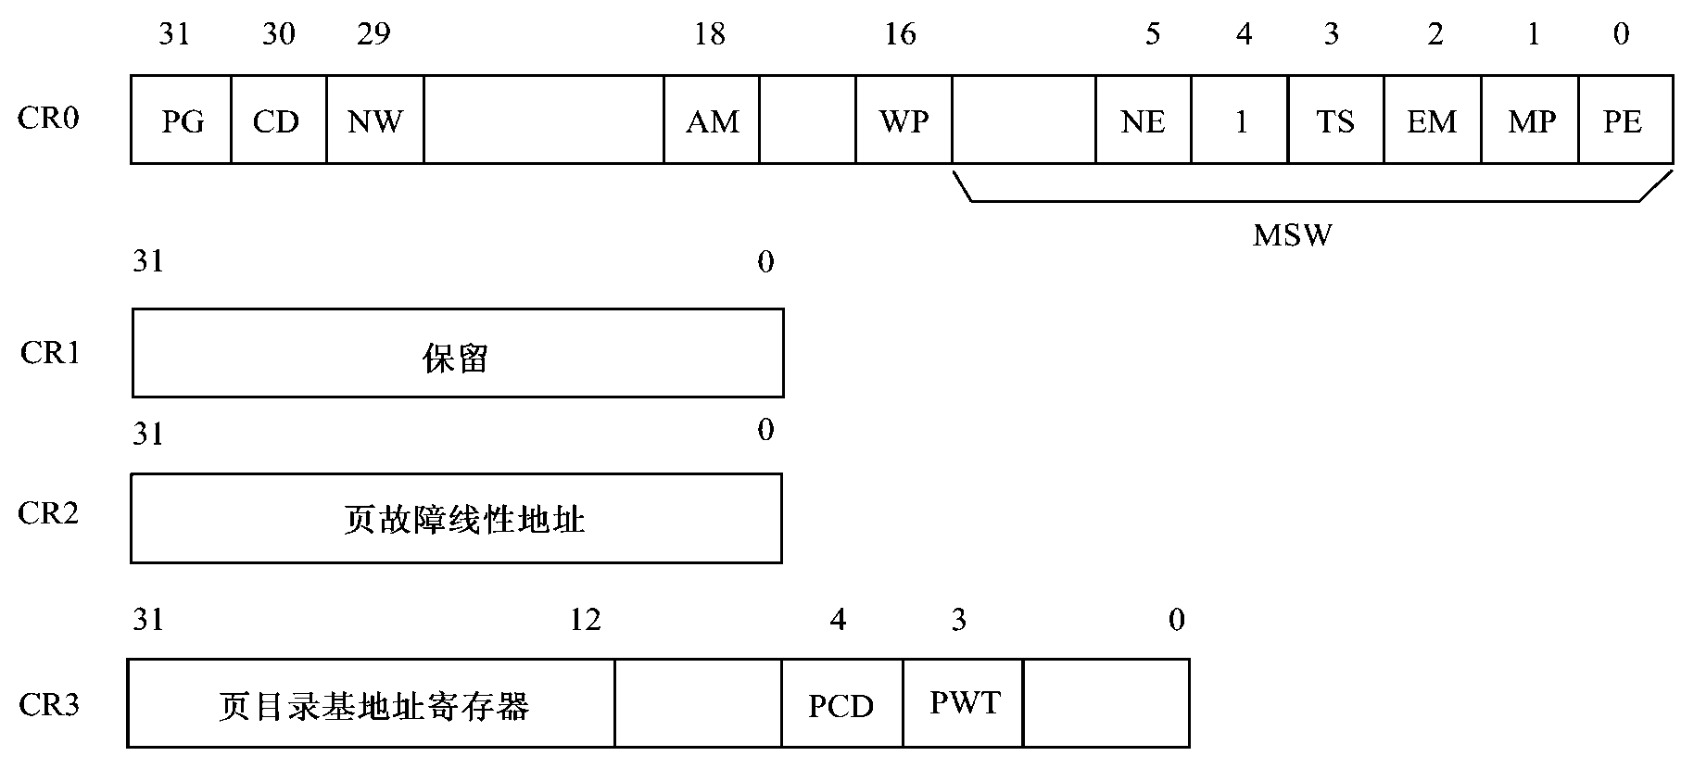
② 控制寄存器： 4个32位的控制寄存器CR0～CR3，用来保存全局性的机器状态和设置控制位，如图所示。

Slide 68
CR0控制寄存器的低16位也称为机器的状态字MSW。CR0的所有控制状态位可分为如下几类：
工作模式控制位PG、PE。
片内高速缓存控制位CD、NW。
对准控制位AM。
页的写保护控制位WP。
任务切控制位TS。
浮点运算控制位MP、 EM、NE。

Slide 69
下面对这些控制位的功能进行简要说明：
PE——保护方式允许位：被置1时，CPU将转移到保护模式工作，给段实施保护。若PE位被清0，则CPU返回到实模式工作。
PG——允许分页控制位 ：被置1时，允许分页；否则禁止分页。
CD——高速缓存允许控制位：被置1，高速缓存未命中时，不允许填充高速缓存；否则，高速缓存未命中时，允许填充高速缓存。
NW——写直达（通写）控制位：被清0时，表示允许Cache写直达，即所有命中Cache的写操作不仅要写Cache，同时也要写主存储器；否则，禁止Cache写直达。
WP——写保护控制位：被置1时，将对系统程序读取的专用页进行写保护。
AM——对准屏蔽控制位：被置1时，且EFLAGS的AC位有效，将对存储器操作数进行对准检查；否则，不进行对准检查。

Slide 70
TS——任务转换控制位：任务转换时，由CPU自动将TS置1。
MP——监视协处理器控制位：被置1时，表示有协处理器；否则，表示没有协处理器。
EM——仿真协处理器控制位 ：被置1时，表示用软件仿真协处理器，而这时CPU遇到浮点指令，则产生故障中断7。如果EM=0，浮点指令将被执行。
NE——数字异常中断控制位：被置1时，若执行浮点指令时发生故障，进入异常中断16处理；否则，进入外部中断处理。
CR1控制存储器保留给将来的Intel微处理器使用。
CR2控制寄存器为页故障线性地址寄存器，它保存的是最后出现页故障的32位线性地址。
CR3中的高20位为页目录表的段基址寄存器。

Slide 71
③ 测试寄存器
测试寄存器有5个：
TR3～TR5，用于高速缓存的测试操作（测试数据、测试状态、测试控制）；
TR6～TR7则用于页部件的测试操作（测试控制、测试状态）。
④ 调试寄存器
8个32位的调试寄存器DR0～DR7，用来支持80386及后继机型的调试功能：
DR0～DR3用来设置4个断点的线性地址，
DR6用来存放断点的状态，
DR7用于设置断点控制。
DR4和DR5则是Intel公司保留以后使用。

Slide 72
4．80x86 CPU逻辑地址的来源
实模式下的逻辑地址由段基值和偏移地址组成；而保护模式下的逻辑地址由段选择器和偏移地址组成。实际上段基值和选择器都是由段寄存器提供。在汇编语言程序中，逻辑地址可表示为
段基值（或段选择器）：偏移地址

Slide 73
80x86 逻辑地址的两个分量之间存在一种默认组合关系，可以不在程序中指明。
默认组合取决于指令所需的操作类型。下表给出了不同操作类型，获得段基值（或段选择器）和偏移地址的不同来源。
序号 | 操 作 类 型 | 逻 辑 地 址
 |  | 段基值（或段选择器） |  | 偏移地址 （OFFSET）
 |  | 默认来源 | 允许替代来源
1 | 取指令 | CS | 无 | IP或EIP
2 | 堆栈操作 | SS | 无 | SP或ESP
3 | 取源串 | DS | CS、SS、ES | SI或ESI
4 | 存目的串 | ES | 无 | DI或EDI
5 | 以BP作基址 | SS | CS、DS、ES | 有效地址EA
6 | 存取存储器操作数（除上述3 ，4，5项） | DS | CS、SS、ES | 有效地址EA

Slide 74
在这种默认组合下，程序中不必专门指定其组合关系，但程序如用到非默认的组合关系（如使用允许替代来源），则必须用段跨越前缀加以说明。
当CPU执行取指令的操作时，必须由代码段寄存器CS提供段基值（或段选择器），而偏移地址从指令指针IP或EIP中获得。
如指令执行的是堆栈操作，则必须由SS提供当前段段基值（或段选择器），而堆栈指针SP或ESP给出栈顶单元的偏移地址。
如指令执行需要存取存储器中的操作数，操作数通常存放在当前数据段中，则隐含由DS提供段基值（或段选择器）；如操作数在其他当前段中，则用其他段寄存器（如CS、SS、ES）来指定操作数所在段，这时指令中必须要给出对应的段寄存器名，即段跨越前缀，而存放操作数单元的偏移地址是由CPU根据指令提供的寻址方式计算得到的。按寻址方式计算出来的偏移地址又称为有效地址EA（Effective Address）。

Slide 75
4.3 80x86 CPU的指令系统
8086/8088 指令系统是基本指令集。80286、80386、80486和Pentium指令系统是在基本指令集上进行了扩充，扩充的指令包括两部分：
增强的8086/8088基本指令和一些专用指令；
系统控制指令，即特权指令。它们对80286、80386、80486和Pentium保护模式的多任务、存储器管理和保护机制提供了控制能力。

Slide 76
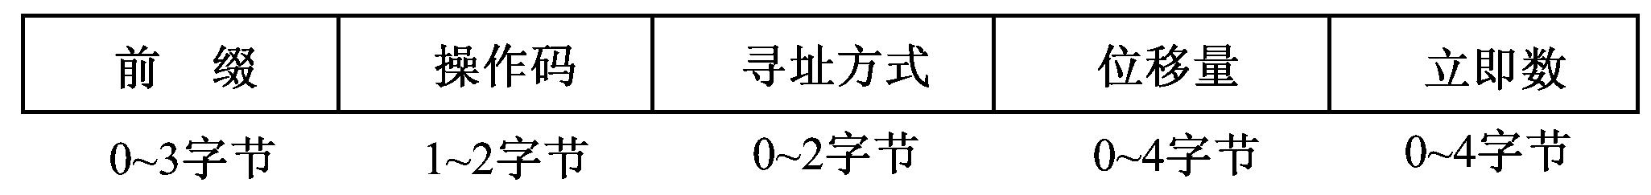
80x86 CPU采用了变字长的机器指令格式，由1～15个字节组成一条指令。一般格式如下图所示:
本节先介绍80x86的寻址方式，然后着重介绍用于运行应用程序的80x86指令。

Slide 77
4.3.1 80x86寻址方式
指令中的寻址方式是用来确定操作数地址以找到指令所需的操作数。
8086和80286的字长是16位，一般情况下只处理8位和16位操作数，只是在乘、除指令中才会有32位操作数。
80386及其后继机型字长为32位，除了可处理8位和16位操作数外，还可处理32位操作数，在乘、除法情况下可产生64位操作数。
本节下面所述例子中，如处理的是32位操作数，则适用于80386及其后继机型。

Slide 78
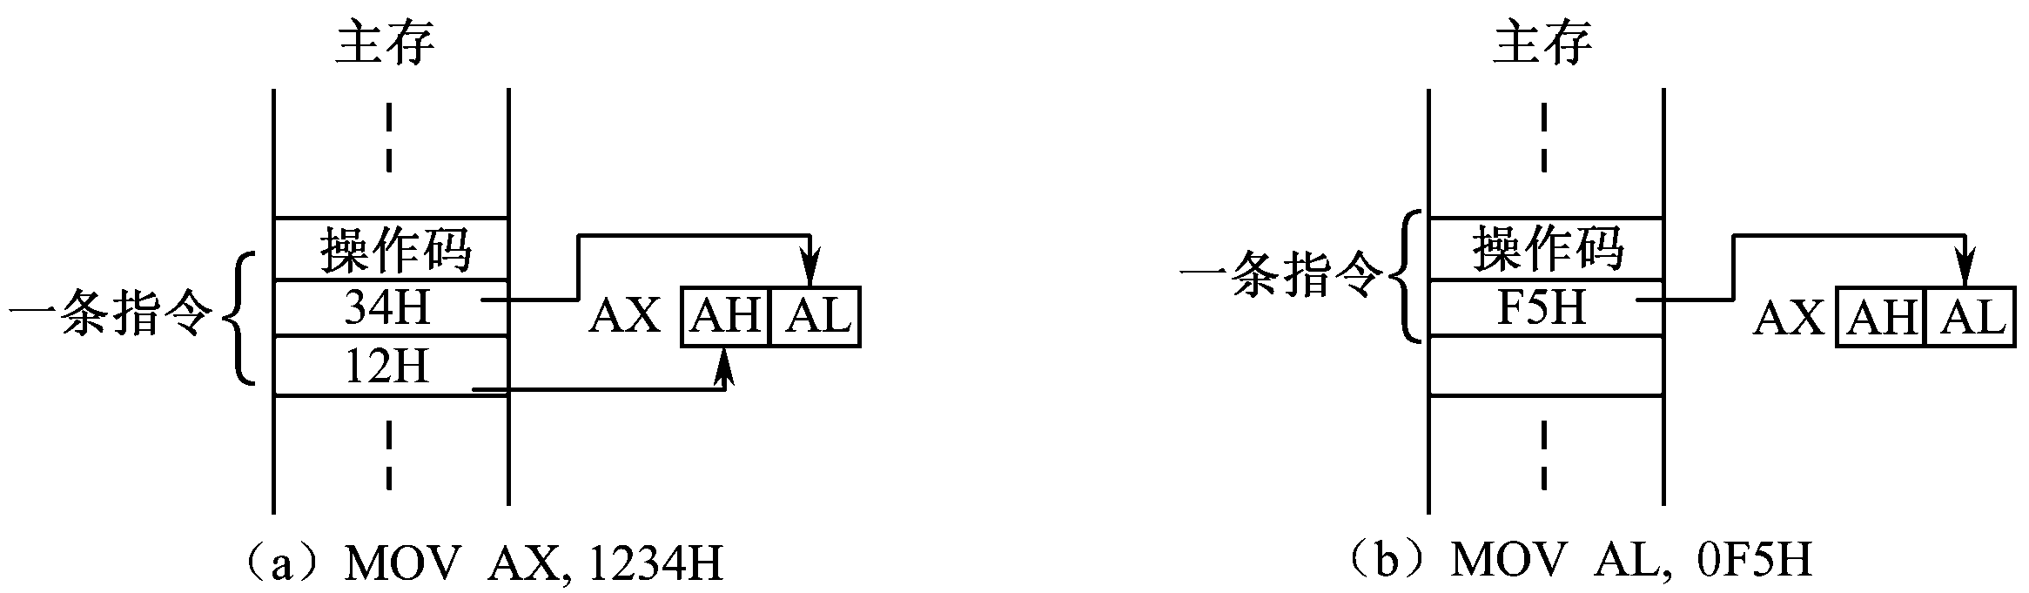
1．立即寻址方式和寄存器寻址方式
（1）立即寻址方式（Immediate Addressing）
立即数寻址是指指令所需的操作数直接在指令代码中，随着取指令一起取到CPU中。这种操作数称为立即数。立即数可以是8位或16位的。80386及其后继机型还可以是8位或32位的。
这种寻址方式如下图所示：

Slide 79
立即数用来表示常数，它经常用于给寄存器赋初值，并且只能用于源操作数字段，不能用于目的操作数字段，且源操作数长度应与目的操作数长度一致。在汇编指令中，立即数若是数值常数可直接书写，若是字符常数则应加上引号。
【例4-1】 下述汇编指令的源操作数都采用立即寻址方式。
MOV AL，5 ；将8位立即数05H送入AL中
MOV AX，0B064H
MOV BX，" AB "
MOV EAX，12345678H
在汇编指令中，立即数若是以A～F开始的十六进制数，则必须在数前面加上0，如上述第二条指令，否则汇编程序会将立即数当作符号处理。

Slide 80
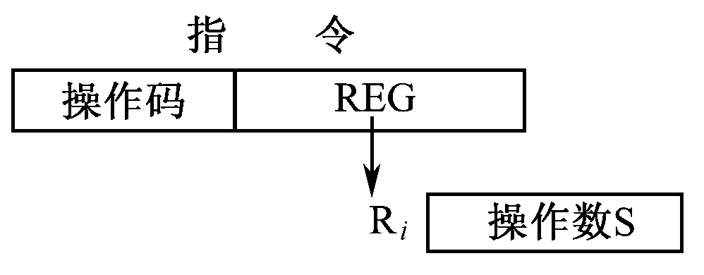
（2）寄存器寻址方式（Register Addressing）
寄存器寻址是指指令所需的操作数存放在CPU的寄存器（通用寄存器或段寄存器）中，通过指令中的寄存器地址去找到操作数。
在汇编指令中，寄存器地址直接用寄存器名表示，如用AX、BX、AL、BH、EAX、EBX、DS、ES等，这些寄存器可以是8位的、16位的或32位的。这种寻址方式如下图所示：

Slide 81
【例4-2】 指令“MOV AX，BX”的源和目的操作数都采用寄存器寻址方式，该指令完成将BX中的内容送到AX中。
如指令执行前，（AX）= 3064H，（BX）= 1234H；
则指令执行后，（AX）= 1234H，（BX）保持不变。
【例4-3】 MOV BL，AL；将AL中的内容送到BL中
MOV DS，AX
MOV ECX，EDX

Slide 82
2．存储器寻址方式
在汇编语言程序中，一个存储单元的地址采用逻辑地址来表示，其形式为:
段基值（或选段择器）：偏移地址
操作数地址（物理或线性地址）是根据段基值（或段选择器）和偏移地址通过一定的方法得到。
段基址在实模式和保护模式下可从不同的途径取得。
偏移地址是指存放操作数的存储单元与段起始地址（段基址）之间的字节距离。
在80x86里，把按寻址方式计算出来的操作数偏移地址称为有效地址EA（Effective Address）。

Slide 83
存储器操作数的寻址方式不同，则形成有效地址EA的方法不同。有效地址EA可由4个地址分量的某种组合求得，分别是：
① 位移量 ：指令代码中的一个8位、16位或32位二进制数，但它不是立即数，而是一个地址量。在源程序中，位移量通常以符号地址（变量名或标号）的形式出现，也可以是常数，经汇编后，这些符号地址的偏移地址或常数就转换为指令代码中的位移量。
② 基地址：基址寄存器或基址指针的内容。
③ 变址量 ：变址寄存器的内容。
④ 比例因子（Scale Factor） ：80386及其后继机型新增加的寻址方式中的一个术语，其值可为1，2，4或8。在含比例因子的寻址方式中，可用变址寄存器的内容乘以比例因子来取得变址值。

Slide 84
8086/80286只能使用16位寻址，而80386及后继机型则既可用32位寻址，也可用16位寻址。在这两种情况下，对以上4个地址分量的组成有不同的规定，如下表所示：
16/32位寻址时有效地址4种分量的组成
地址分量 | 16位寻址 | 32位寻址
位移量 | 0，8，16位 | 0，8，32位
基址寄存器 | BX，BP | 任何32位通用寄存器（包括ESP）
变址寄存器 | SI，DI | 除ESP以外的32位通用寄存器
比例因子 | 无 | 1，2，4，8

Slide 85
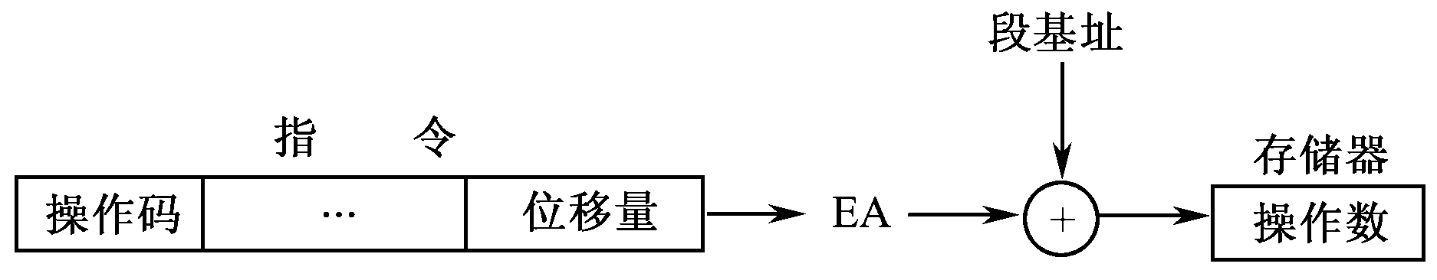
对不同的存储器寻址方式，构成其有效地址EA的地址分量是不同的，但这些寻址方式的有效地址的计算都可以用下式表示：
EA= 基地址 +（变址量 × 比例因子）+位移量
上式的每个地址分量均可空缺，但比例因子只能与变址寄存器同时使用。
下面具体讨论6种存储器寻址方式。
（1）直接寻址方式（Direct Addressing）
直接寻址：指令所需的操作数存放在存储单元中，操作数的有效地址EA直接由指令代码中的位移量提供，即EA只包含位移量这一种地址分量。此时，位移量的值就是操作数的有效地址，如下图所示：

Slide 86
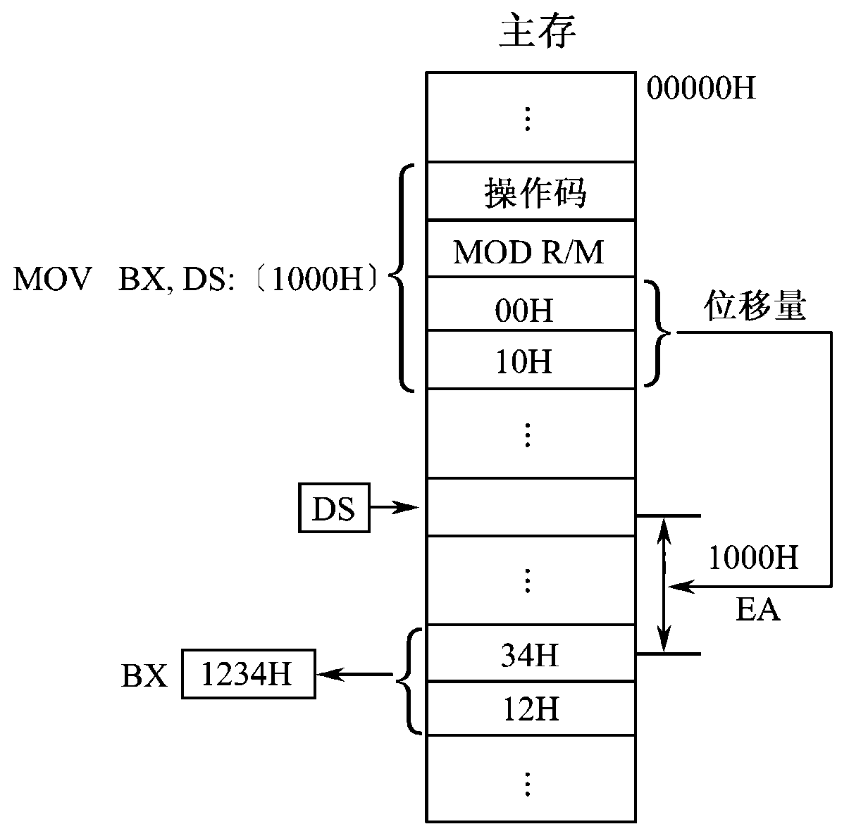
① 用数值地址表示EA
在直接寻址方式的汇编指令中，如用数值表示操作数的有效地址，则操作数所在段的段寄存器必须指明，不能省略。
例，传送指令源操作数的有效地址用数值地址表示：
MOV BX，DS：[ 1000H ]
这条指令完成将当前数据段偏移1000H个字节的字单元内容1234H送入BX中，如上图，其中源操作数的有效地址EA是1000H。“MOD R/M”是指令代码中的寻址字段。

Slide 87
② 用符号地址表示EA
在源程序中，常用符号地址表示存放操作数的存储单元，因此在汇编指令中，可用符号地址表示的直接寻址方式来存取操作数。
操作数如果存放在数据段中，则指令中不必给出数据段寄存器名（即默认使用DS）；如果操作数不是存放在数据段中，则必须给出段寄存器名。例如：
MOV BX，VAR ；将VAR指向的字单元内容送到BX中
MOV DA_BYTE，0FH ; 将立即数0FH置入DA_BYTE指向的字节单元
MOV CL，DA+3 ; 把由DA地址偏移3个字节的字节单元内容送到CL中
上述3条指令分别等价于：
MOV BX，DS：VAR
MOV DS：DA_BYTE，0FH
MOV CL，DS：DA+3

Slide 88
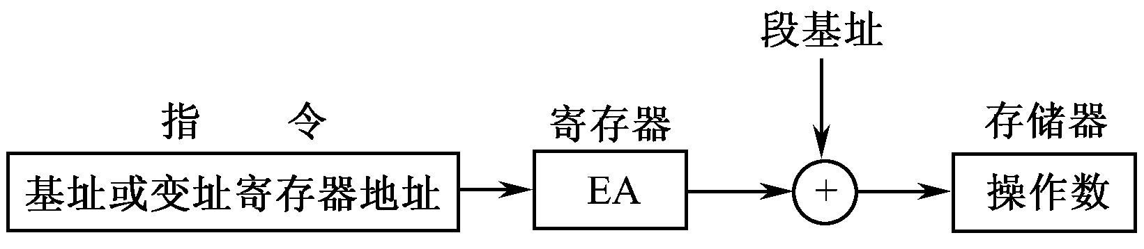
（2）寄存器间接寻址方式（Register Indirect Addressing）
寄存器间接寻址：指令所需的操作数在存储单元中，操作数的有效地址EA直接从基址寄存器或变址寄存器中获得，即EA只包含基址寄存器内容（或变址寄存器内容）这一种地址分量。
这种寻址方式如下图所示:：
这种寻址方式实际上是将有效地址事先存放在一个寄存器中，因此这个寄存器就如同一个地址指针。

Slide 89
寄存器间接寻址方式：
16位寻址时可用的寄存器是BX、BP、SI和DI；
32位寻址时可用EAX、EBX、ECX、EDX、ESP、EBP、ESI和EDI等8个通用寄存器。
使用BP、ESP和EBP时，其默认段为SS段。其他寄存器的默认段为DS寄存器。
由于用寄存器作为地址指针，因此在程序中只要修改间址寄存器的内容，就可以用同一条指令访问不同的存储单元。这种寻址方式的使用格式如下：
MOV CH，[SI]
MOV [DI]，BX
MOV AL，[BX]
MOV CX，[BP]
MOV CH，DS：[SI]
MOV DS：[DI]，BX
MOV AL，DS：[BX]
MOV CX，SS：[BP]
等价

Slide 90
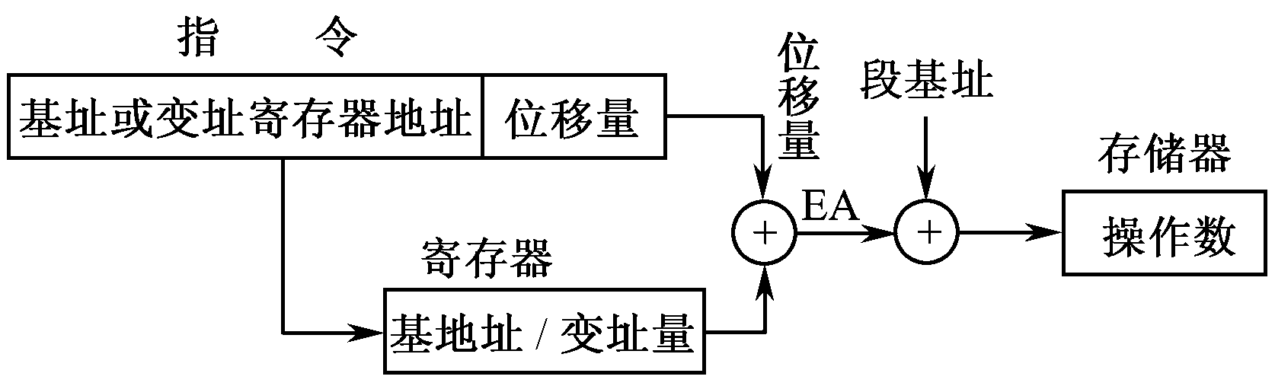
（3）寄存器相对寻址方式（Register Relative Addressing）（也称变址寻址方式或基址寻址方式）
指令所需的操作数在存储单元中，操作数的有效地址EA是两个地址分量之和：基址寄存器（或变址寄存器）的内容与指令中指定的位移量之和。这种寻址方式如下图所示 ：
这种寻址方式：
若使用变址寄存器称为变址寻址方式；
若使用基址寄存器称为基址寻址方式。
所使用的寄存器及与其对应的默认段情况同寄存器间接寻址方式。

Slide 91
在汇编指令中，位移量部分可用数值表示，也可用符号地址表示（此时用符号地址的偏移地址作为位移量），其寻址方式的使用格式如下：
MOV AX, 10H[SI]；位移量为8位常数，EA=10H + (SI)，默认DS
MOV TAB1[BP], CL；位移量为符号地址TAB1的16位偏移地址，
默认段寄存器是SS
寄存器相对寻址方式常用来访问顺序存放在主存中的一维数组、表、字符串等。其典型用法是将指令中不能修改的位移量作为基准地址，而将变址或基址寄存器内容作为修改量。例如数组的起始单元位置是固定的，因此由指令中的位移量给出；而被访问的数组元素相对其起始单元的距离由变址或基址寄存器提供，通过修改寄存器的内容就可以访问数组中不同的元素。

Slide 92
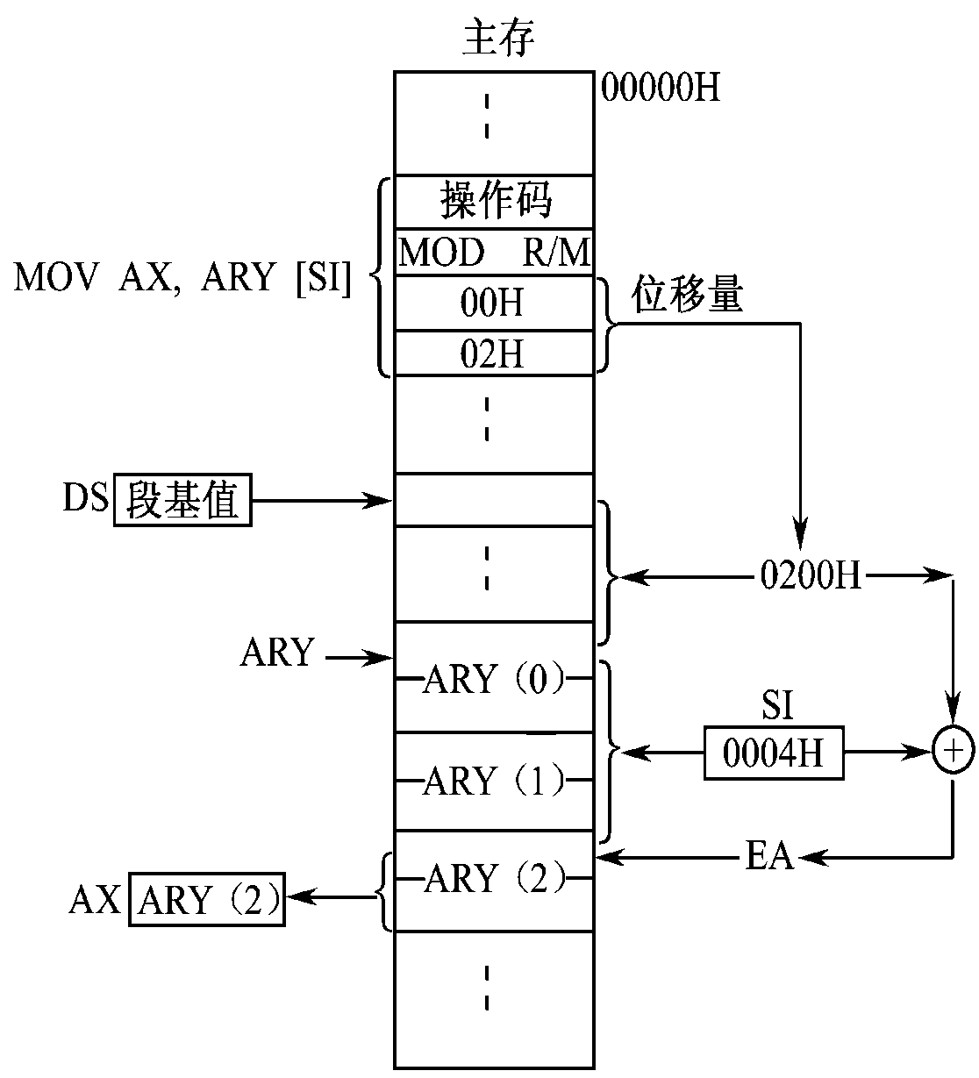
例：如右图，一维数组ARY存放在主存的数据段，每个元素长度相同且都占2个字节单元。从数组的首址起依次存放各数组元素 ARY(0)、ARY(1)、ARY(2)…、ARY(i)、…。
用寄存器相对寻址方式访问一维数组

Slide 93
传送指令：
MOV AX，ARY[SI]
指令中的符号地址ARY指向该数组的首址；
变址寄存器SI的内容表示所访问元素与数组首址之间的字节距离，则所访问元素的有效地址：
EA= ARY的偏移地址+（ SI）
当SI内容为0时访问ARY（0）元素；
SI内容为1*2时访问ARY（1）；
SI内容为 i*2时访问ARY（i），即通过修改SI的内容可以访问数组中任何一个元素。
用寄存器相对寻址方式访问一维数组
元素ARY（2）的寻址过程

Slide 94
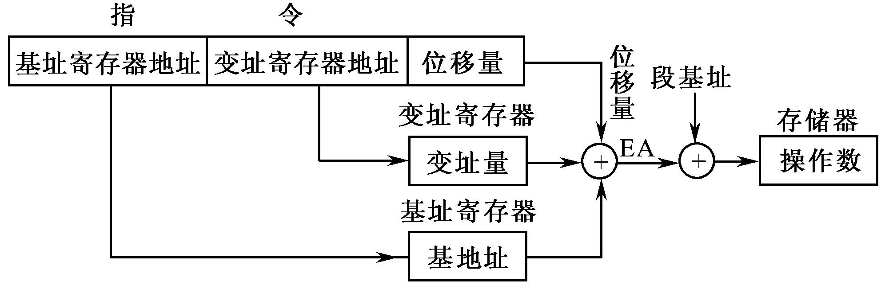
（4）基址变址寻址方式（Based Indexed Addressing）
基址变址寻址方式：指令所需的操作数在主存单元中，操作数的有效地址EA是三个地址分量之和：基址寄存器内容、变址寄存器内容与指令中的位移量（0位、8位、16位或32位）之和。
寻址过程如下图所示：

Slide 95
基址变址寻址方式的位移量可用数值或符号地址表示，
其使用格式如下：
MOV AX, 200H[BX][SI] ; 位移量为16位常数， EA=200H+(BX)+(SI)，
默认段寄存器为DS
MOV AX, ARRAY[BP][SI] ; 位移量为符号地址ARRAY的16位 偏移地址，
默认段寄存器为SS
MOV [BP][DI]，DL；位移量为0，EA= (BP) + (DI ) ，默认段寄存器SS
由于基址变址寻址方式中有两个地址分量可以在程序执行过程中进行修改，因此常用来访问存放在主存中的二维数组。

Slide 96
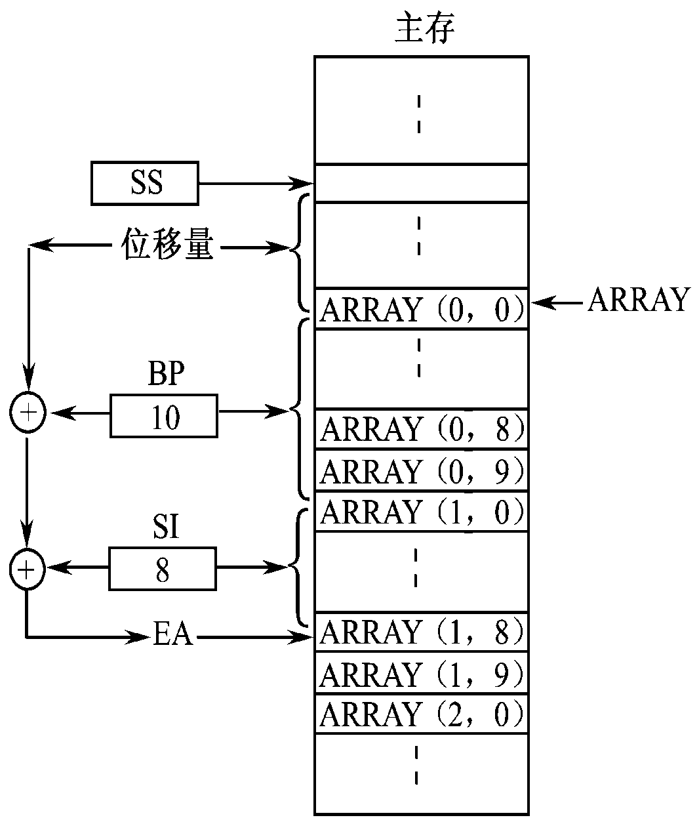
【例4-8】 如右图所示，ARRAY数组是10行、10列的二维数组，按行存放在主存堆栈段中。每个元素占用一个字节单元。从数组的首址ARRAY起依次存放各数组元素：
第0行元素为ARRAY（0，0）～ARRAY（0，9）共10个，
第1行元素为ARRAY（1，0）～ARRAY（1，9），…。

Slide 97
访问数组元素ARRAY（1，8）的寻址过程
访问数组中的某个元素
ARRAY（i，j），可以用指令：
MOV AL，ARRAY[BP][SI]
指令中的位移量ARRAY指向数组首址；
BP存放被访问行的起始位置相对数组首址的距离，
即i *10；
SI存放被访问数组元素相对本行首址的距离，即j，则要访问元素的有效地址：
EA = ARRAY的偏移地址 +（ BP）+（ SI），
段基值隐含由SS给出。

Slide 98
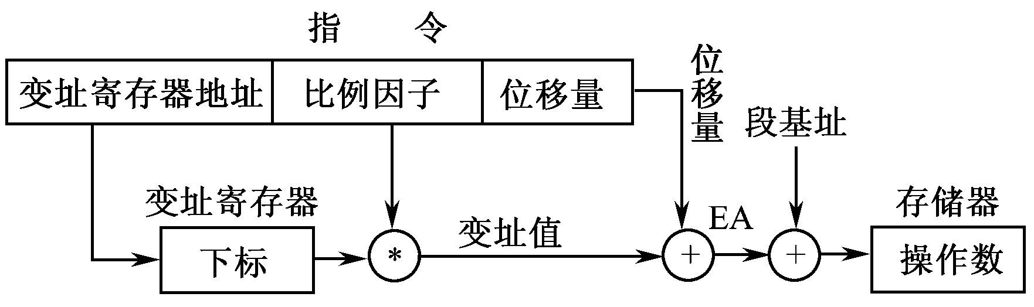
（5）比例变址寻址方式（Scaled Indexed Addressing）
指令所需的操作数在主存单元中，操作数的有效地址EA是变址寄存器的内容乘以指令中指定的比例因子再加上位移量之和，所以EA由3种成分组成。这种寻址方式如下图所示：
这种寻址方式与相对寄存器寻址相比，增加了比例因子，其优点在于：对于元素大小为2，4，8字节的数组，可以在变址寄存器中给出数组元素下标，而由寻址方式通过用比例因子把下标转换为变址值。

Slide 99
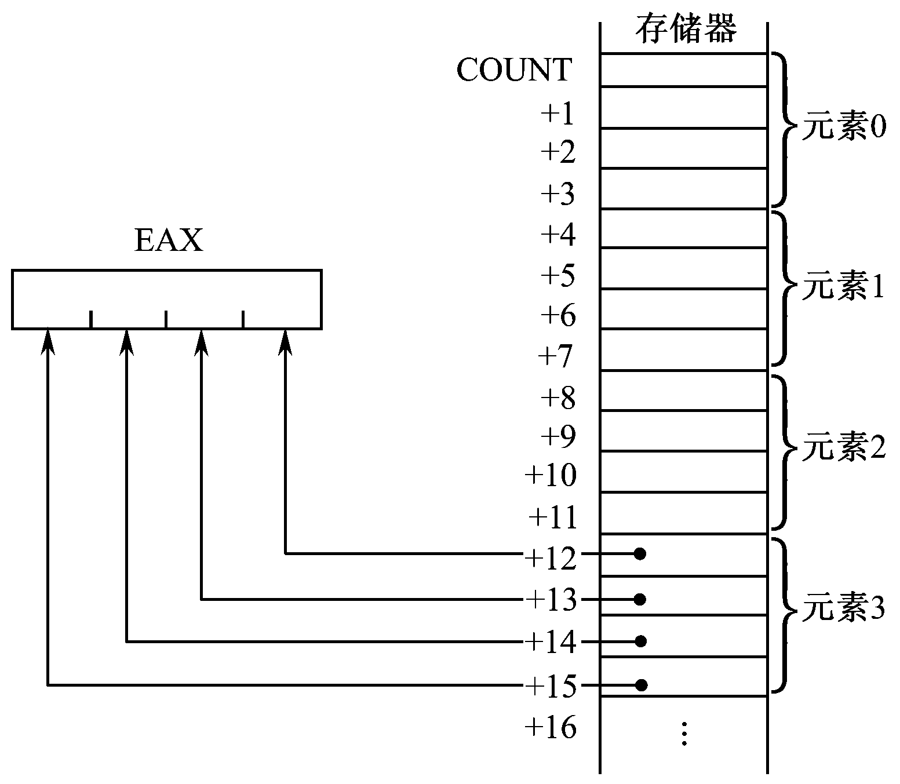
例：MOV EAX，COUNT[ESI * 4]
如要求把双字数组COUNT中的元素3送到EAX中，采用比例变址寻址
方式可直接在ESI中放入3，选择比例因子4（数组元素为4字节长）就能达到目的。如右图所示。而不必像在相对寄存器寻址方式中那样，把变址值直接装入寄存器中。

Slide 100
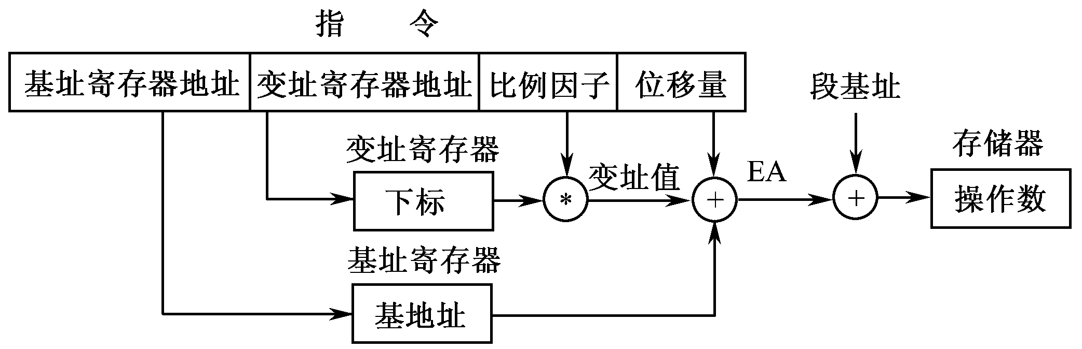
（6）基址比例变址寻址方式（Based Scaled Indexed Addressing）
指令所需的操作数在主存单元中，操作数的有效地址是变址寄存器的内容乘以比例因子，加上基址寄存器的内容，再加上位移量（0位、8位或32位）之和。所以有效地址EA由4种成分组成。这种寻址方式如下图所示。
这种寻址方式比基址变址方式增加了比例因子，便于对元素为2、4、8字节的二维数组进行处理。
【例4-10】 MOV EAX，TABLE[EBP][EDI*4]

Slide 101
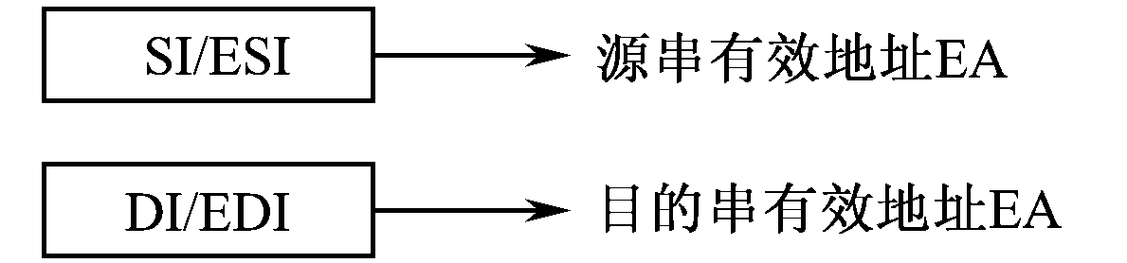
3．串操作寻址方式（String Addressing）
80x86提供专门的串操作指令，虽然所用操作数也在存储器中，但不能使用上述寻址方式，而是隐含使用变址寄存器SI、ESI、DI或EDI，如下图所示。
串操作指令规定：
隐含使用SI或ESI作为在数据段中的源串（源操作数）的地址指针；
隐含使用DI或EDI作为在附加段中的目的串的地址指针。
在完成一次串操作后，指令自动修改SI或ESI、DI或EDI两个地址指针，使SI或ESI、DI或EDI指向下一个串元素的存储单元。

Slide 102
4.3.2 80x86 CPU指令系统类型
80x86 指令按操作数地址个数可划分为三种类型：
① 双操作数指令 OPR DEST，SRC
OPR表示指令操作码。指令中给出两个操作数地址，SRC表示源操作数地址，简称源地址；DEST表示目的操作数地址，简称目的地址。
② 单操作数指令 OPR DEST
指令中只给出一个操作数地址DEST。若指令只需一个操作数，则该地址既是源地址又是目的地址。若指令需两个操作数，则另一个操作数地址由指令隐含指定。
③ 无操作数指令 OPR
一种情况是指令未给出操作数地址，但隐含指定了操作数的存放处。另一种情况是指令本身不需要操作数。

Slide 103
在80x86指令系统中，除串操作指令以外，其余所有指令最多只能有一个操作数存放在存储器中。对于双操作数指令（除串操作指令外）而言，两个操作数不能同时是存储器操作数。
80x86指令按功能可分为6大类：
① 传送类指令 （Transfer Instructions）
② 算术运算类指令 （Arithmetic Instructions）
③ 逻辑类指令 （Bit Manipulation Instructions）
④ 串操作类指令 （String Instructions）
⑤ 程序转移类指令 （Program Transfer Instructions）
⑥ 处理器控制类指令（Processor Control Instruction）
下面分别介绍这几类指令（其中的第5类指令将在第5章介绍）。

Slide 104
4.3.3 传送类指令
传送类指令：把数据、地址或立即数传送到寄存器或存储单元中。它又可分为4种：数据传送指令、地址传送指令、标志位传送指令和类型转换指令。
除了SAHF、POPF指令以外，其余指令对标志位均无影响。
1、数据传送指令
MOV（MOVe） 传送。
MOVSX（MOVe with Sign-eXtend） 带符号扩展传送。
MOVZX（MOVe with Zero-eXtend） 带零扩展传送。
PUSH（PUSH onto the stack） 进栈。
POP（POP from the stack） 出栈。
PUSHA/PUSHAD（PUSH All registers） 所有寄存器进栈。
POPA/POPAD（POP All registers） 所有寄存器出栈。
XCHG（eXCHanGe） 交换。

Slide 105
（1） MOV传送指令
指令格式：MOV DEST，SRC
指令功能：DEST ⇐（SRC），即将源地址的内容（源操作数）传送到目的地址中。传送指令执行完后源操作数保持不变。
受影响的状态标志位：无。
MOV指令可以是字节/字/双字，但是源操作数和目的操作数的长度必须一致。
MOV指令可以分为以下几种情况：
立即数传送到通用寄存器或存储单元
例：MOV AH，10H
MOV AX, 2345H
MOV M-BYTE, 64H
MOV M-WORD，2364H
MOV EBX，12345678H
注意：立即数只能作为源操作数，立即数不能传送给段寄存器。

Slide 106
寄存器之间的传送
例：MOV AH，CH
MOV DS, AX
MOV EDS，EAX
MOV ES, BX
MOV AX，CS
MOV CS, AX；错误 ，CS只能作源操作数，不能作目的操作数
寄存器与存储单元之间传送
例：MOV AL，[SI]
MOV [DI]，AH
MOV AX, 10[BX]
MOV TABLE[BP], BX
MOV DS, [SI][BX]
MOV EAX，10H [ECX*4]
MOV [BX], [BP][SI];错误

Slide 107
综合起来，MOV指令在使用时需注意以下几个问题：
立即数只能作源操作数，且它不能传送给段寄存器。
段寄存器CS只能作源操作数，段寄存器之间不能直接传送。
存储单元之间不能直接传送数据
MOV指令不影响标志位
立即数
通用寄存器
AX BX CX DX
BP SP DI SI
存储器
CS
段寄存器
DS ES SS

Slide 108
【例4-11】 把DA_WORD1字单元内容传送到DA_WORD2字单元中，可用如下两条指令：
MOV AX，DA_WORD1
MOV DA_WORD2，AX
【例4-12】 把立即数10A0H传送给段寄存器DS、ES，可用以下三条指令：
MOV AX，10A0H
MOV DS，AX
MOV ES，AX

Slide 109
（2）MOVSX带符号扩展传送指令（80386及其后继机型可用）
指令格式：MOVSX DEST，SRC
指令功能：DEST⇐符号扩展（SRC）。该指令的源操作数可以是8位或16位的寄存器或存储单元的内容，而目的操作数必须是16位或32位寄存器，传送时将源操作数进行符号扩展后送入目的寄存器，8位数据可以符号扩展到16位或32位，是16位数据也可以符号扩展到32位。
受影响的状态标志位：无
【例4-13】 指令“MOVSX EAX，CL”把CL寄存器中的8位数符号扩展为32位数，送到EAX寄存器中。如果（CL）= F0H，该指令执行后（EAX）= FFFFFFF0H。
【例4-14】 指令“MOVSX EDX，[EDI]”把DS段中以EDI内容为指针所指向的字单元中的16位数，符号扩展为32位数，送到EDX寄存器中。

Slide 110
（3）MOVZX带零扩展传送指令（80386及其后继机型可用）
指令格式：MOVZX DEST，SRC
指令功能： DEST⇐零扩展（SRC）
受影响的状态标志位：无
MOVSX的源操作数是带符号数，可作符号扩展；而MOVZX的源操作数应是无符号整数，可作零扩展（不管源操作数的符号位是否为1，高位均扩展为零）。
MOVSX和MOVZX指令与一般双操作数指令的差别是：一般双操作数指令的源操作数和目的操作数的长度是相同的，但MOVSX和MOVZX的源操作数长度一定小于目的操作数长度。
【例4-15】 指令“MOVZX DX，AL”把AL寄存器中的8位数，零扩展成16位数，送到DX寄存器中。如果（AL）= F0H，该指令执行后（DX）= 00F0H。
【例4-16】 指令“MOVZX EAX，DATA”把DATA字单元中的16位数，零扩展为32位数，送到EAX寄存器中。

Slide 111
（4） PUSH进栈指令
指令格式：PUSH SRC
指令功能：首先修改堆栈指针SP或ESP的内容，然后将源操作数压入栈顶单元中。源操作数可以是立即数、寄存器（含段寄存器）或存储单元的内容，但8086不能使用立即数。
具体操作可表示如下：
操作数16位：
SP或ESP ⇐（SP或ESP）−2
栈顶字单元 ⇐（SRC）
操作数32位：
SP或ESP ⇐（SP或ESP）− 4
栈顶双字单元 ⇐（SRC）
受影响的状态标志位：无

Slide 112
堆栈是以“后进先出”方式工作的一个存储区，它必须存在于堆栈段中，因而其段基值或段选择器存放于SS寄存器中。堆栈操作只能在栈顶进行，因此使用堆栈指针SP或ESP来指示栈顶单元的地址，当堆栈地址长度为16位时用SP，当堆栈地址长度为32位时用ESP。
注意，堆栈的存取必须以字或双字为单位（不允许字节堆栈），所以PUSH和POP指令只能进行字或双字操作。

Slide 113
（5） POP出栈指令
指令格式：POP DEST
指令功能：首先将SP或ESP指向的栈顶单元的内容弹出到目的寄存器或存储单元中，然后修改SP或ESP指向栈顶。目的地址可采用寄存器（除CS外）或存储器寻址方式，但不能是立即寻址。具体操作可表示如下：
操作数16位：
DEST ⇐ 栈顶字单元内容
SP或ESP ⇐（SP或ESP）+2
操作数32位：
DEST ⇐ 栈顶双字单元内容
SP或ESP ⇐（SP或ESP）+4
受影响的状态标志位：无

Slide 114
PUSH和POP指令
操作数长度为16位时，SP或ESP均为±2，进栈或出栈的是字。
操作数长度为32位时，SP或ESP均为±4，进栈或出栈的是双字。
注意：
地址长度16位时，使用SP作堆栈指针，进出栈可以是字或双字。
地址长度32位时，使用ESP作堆栈指针，进出栈可以是字或双字。
表4-6 PUSH/POP指令执行的操作
操作数长度（位） | 地址长度（位） | 执行的操作
16 | 16 | SP⇐（SP）± 2 字出栈或进栈
16 | 32 | ESP⇐（ESP）± 2 字出栈或进栈
32 | 16 | SP⇐（SP）± 4 双字出栈或进栈
32 | 32 | ESP⇐（ESP）± 4 双字出栈或进栈

Slide 115
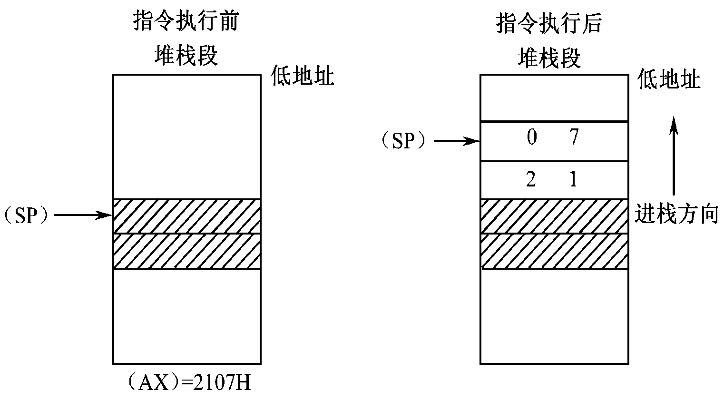
特殊情况：执行8086中的“PUSH SP”指令，入栈的是该指令已修改了的SP新值；而执行“PUSH ESP”指令，入栈的却是ESP在执行该指令之前的旧值。
此外，PUSH和POP指令在使用与存储器有关的寻址方式且用ESP作为基址寄存器时，PUSH指令使用该指令执行前的ESP内容，POP指令则使用该指令执行后的ESP内容来计算基地址。
【例4-17】 指令“PUSH AX”的执行情况如图所示。

Slide 116
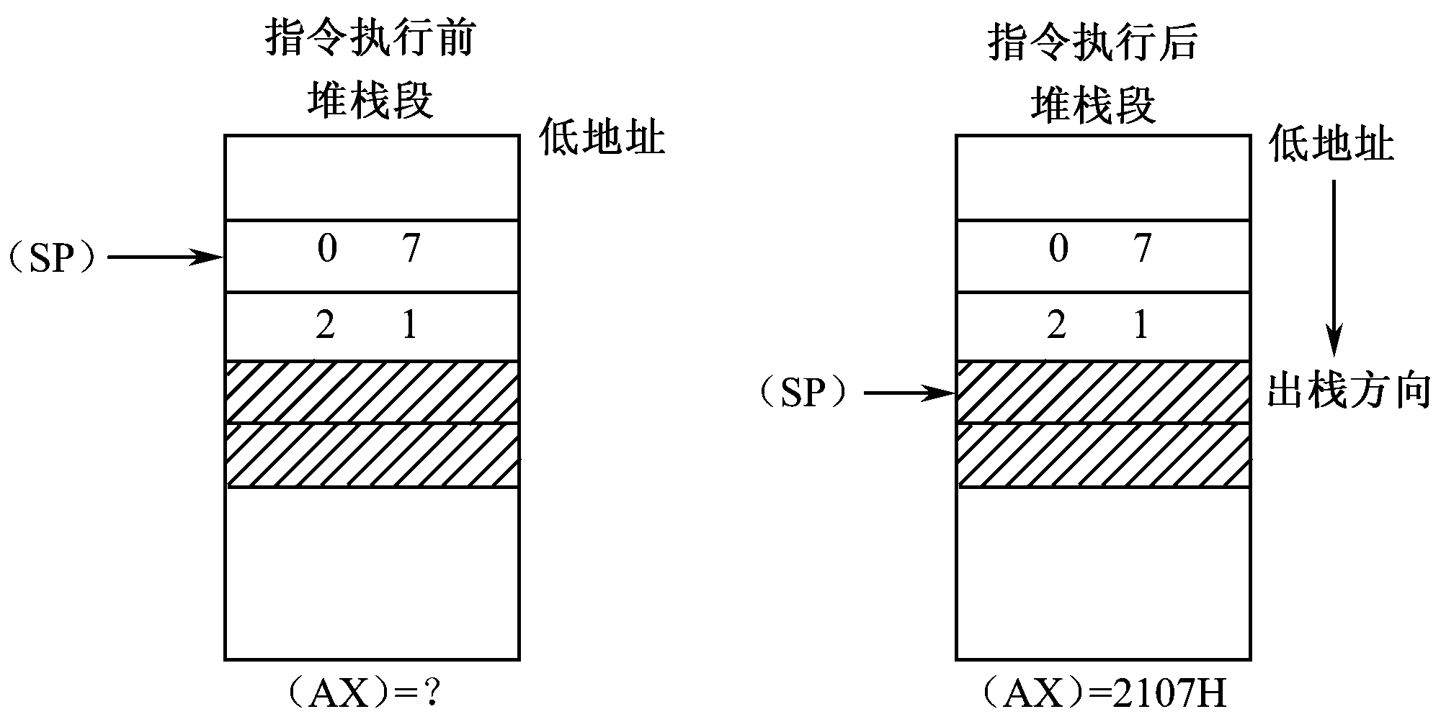
【例4-18】 指令“POP AX”的执行情况如图所示。

Slide 117
【例4-19】 指令“PUSH [EAX]”为386及其后继机型使用的32位指令。执行时：
PUSH [EAX]；ESP ⇐（ ESP）− 4，将DS段中以EAX为指针指向
的双字存储单元内容压入ESP指向的双字栈顶单元。
【例4-20】 指令“PUSH 1234H”将立即数1234H压入堆栈。80286及其后继机型允许立即数进栈。

Slide 118
（6）PUSHA/PUSHAD通用寄存器进栈指令
指令格式：PUSHA
PUSHAD
指令功能：将各通用寄存器内容依次压入堆栈栈顶单元。
PUSHA：16位通用寄存器依次进栈，进栈次序为AX、CX、DX、BX，以及指令执行前的SP、BP、SI、DI。指令执行后（SP）⇐（SP）− 16指向新栈顶。
PUSHAD：32位通用寄存器依次进栈，进栈次序为EAX、ECX、EDX、EBX，以及指令执行前的ESP、EBP、ESI和EDI。指令执行后（SP）⇐（SP）− 32。
受影响的状态标志位：无

Slide 119
（7） POPA/POPAD通用寄存器出栈指令
指令格式：POPA
POPAD
指令功能：将堆栈栈顶单元内容依次弹出到各通用寄存器中。
POPA：16位通用寄存器依次出栈，出栈次序为DI、SI、BP、SP、BX、DX、CX、AX，指令执行后（SP）⇐（SP）+ 16指向新栈顶。（应注意，SP的出栈只是修改了指针使其后的BX能顺利出栈，而堆栈中原先由PUSHA指令存入的SP的原始内容被丢弃，并未真正送到SP寄存器中去。）
POPAD：32位通用寄存器依次出栈，出栈次序为EDI、ESI、EBP、ESP、EBX、EDX、ECX、EAX。指令执行后（ESP）⇐（ESP）+ 32指向新栈顶。与POPA相同，堆栈中存放的原ESP的内容被丢弃而不装入ESP寄存器。
受影响的状态标志位：无

Slide 120
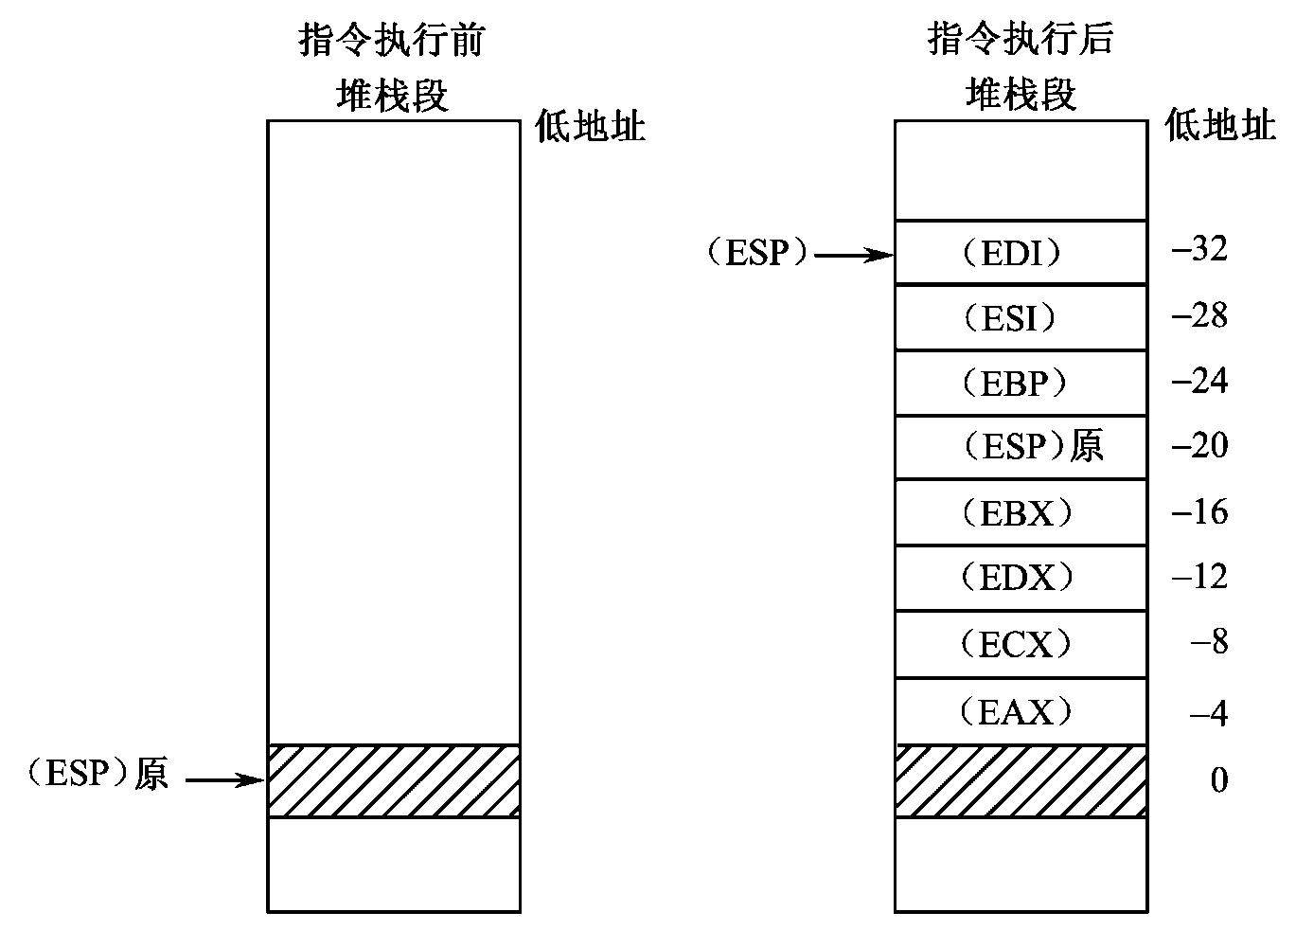
需要指出，在上述两条堆栈指令中，PUSHA和POPA可用于80286及其后继机型；PUSHAD和POPAD可用于80386及其后继机型。
在有子程序结构的程序和中断程序中常用这两种指令保存和恢复通用寄存器的内容。
【例4-21】 指令“PUSHAD”的执行情况如图所示。

Slide 121
（8）XCHG交换指令
指令格式：XCHG DEST，SRC
指令功能：（DEST）⇔（SRC）。将源地址的内容与目的地址的内容相互交换。数据交换只能在通用寄存器之间或通用寄存器与存储单元之间进行，不允许使用段寄存器。指令允许字或字节操作，80386及其后继机型还允许双字操作。
受影响的状态标志位：无
【例4-22】 指令“XCHG BX，[BP+SI]”执行前，设
（BX）= 6F30H，（BP）= 0200H，（SI）= 0046H，
（SS）= 2F00H，（2F246H）= 4154H
源操作数的物理地址 = 2F000+0200+0046=2F246
则该指令执行后：（BX）= 4154H ，（2F246H）= 6F30H
又如，指令“XCHG EAX，EBX”完成将EAX和EBX寄存器的内容互换。

Slide 122
2. 地址传送指令
地址传送指令完成将存储器操作数的地址传送给指定的寄存器，而不是传送操作数。
LEA（Load Effective Address） 有效地址送寄存器。
LDS（Load DS with pointer） 地址指针送寄存器和DS。
LES（Load ES with pointer） 地址指针送寄存器和ES。
LFS（Load FS with pointer） 地址指针送寄存器和FS。
LGS（Load GS with pointer） 地址指针送寄存器和GS。
LSS（Load SS with pointer） 地址指针送寄存器和SS。

Slide 123
（1）LEA有效地址送寄存器指令
指令格式：LEA DEST，SRC
指令功能：DEST ⇐ SRC的EA，即将源操作数的有效地址EA传送到目的地址（16位或32位通用寄存器）中。
受影响的状态标志位：无
LEA指令的源操作数必须是存储器操作数，而目的地址只能是16位或32位通用寄存器名，不能使用段寄存器。
由于存在着目的寄存器位数与源操作数有效地址长度的不同，该指令执行的操作如表4-7所示。
目的寄存器位数 | 源操作数地址长度（位） | 执行的操作
16 | 16 | 计算得16位有效地址，存入16位目的寄存器
16 | 32 | 计算得32位有效地址，截取低16位存入16位目的寄存器
32 | 16 | 计算得16位有效地址，零扩展后存入32位目的寄存器
32 | 32 | 计算得32位有效地址，存入32位目的寄存器

Slide 124
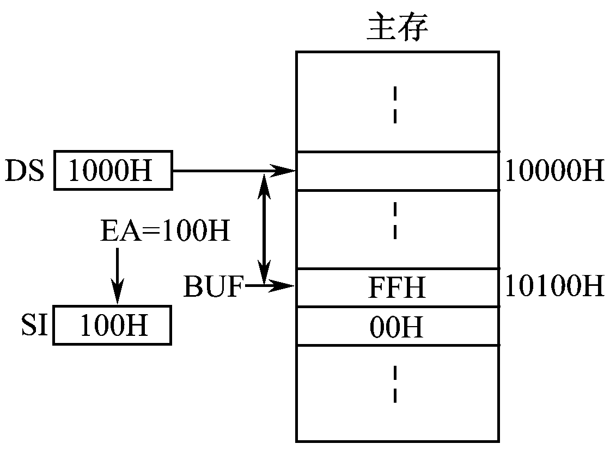
如图所示，设指令“LEA SI，BUF”中BUF的有效地址EA是100H，因此该指令完成将100H送入SI中，而不是把DS：100H所指向字单元的内容00FFH送入SI中。
LEA SI，BUF 指令的执行情况

Slide 125
【例4-23】 指令“LEA BX，[BX+SI+0F62H]”
执行前如果：（BX）= 0400H，（SI）= 003CH，
则指令执行后：（BX）= 0400+003C+0F62=139EH。
必须注意，在这里BX寄存器得到的是有效地址而不是该存储单元的内容。

Slide 126
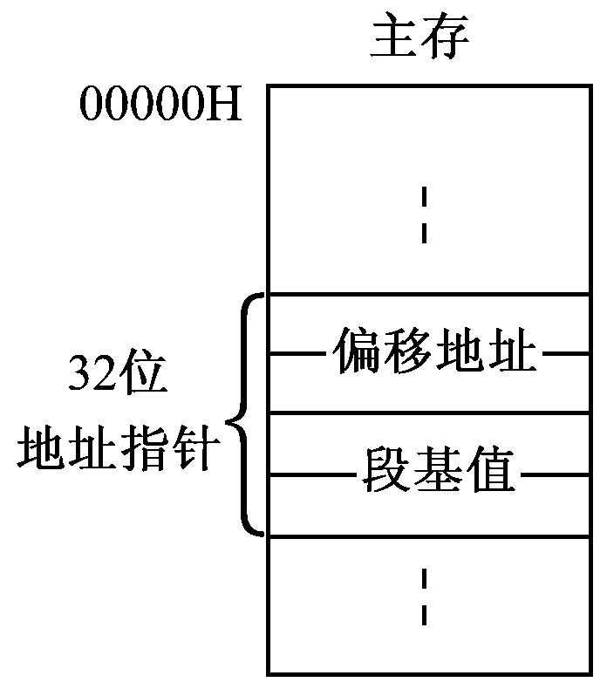
（2）地址指针送寄存器和段寄存器指令
LDS、LES、LFS、LGS、LSS
一个存储单元的逻辑地址：
16位段基值（或段选择器）和16（或32）位偏移地址组成。
因此，可用4（或6）字节单元来存放这个逻辑地址。这4（或6）字节单元构成32（或48）位的地址指针。段基值（或段选择器）存放在2个高字节单元中，偏移地址则存放在2（或4）个低字节单元中，如图所示。
32位地址指针

Slide 127
指令LDS的功能就是从作为地址指针的4（或6）个存储单元中，同时取出段基值（或段选择器）与偏移地址，分别送到段寄存器DS和指定通用寄存器中。
LDS指令格式：LDS DEST，SRC
LES、LFS、LGS、LSS指令与其格式相同，只是指定的段寄存器不同。
LDS指令功能：DEST ⇐（SRC）
DS ⇐（SRC+2）或DS ⇐（SRC+4）
受影响的状态标志位：无
指令中的源操作数必须是存储器操作数，源地址SRC给出32（或48）位地址指针的首字节地址；而目的地址DEST则只能是16（或32）位通用寄存器名。

Slide 128
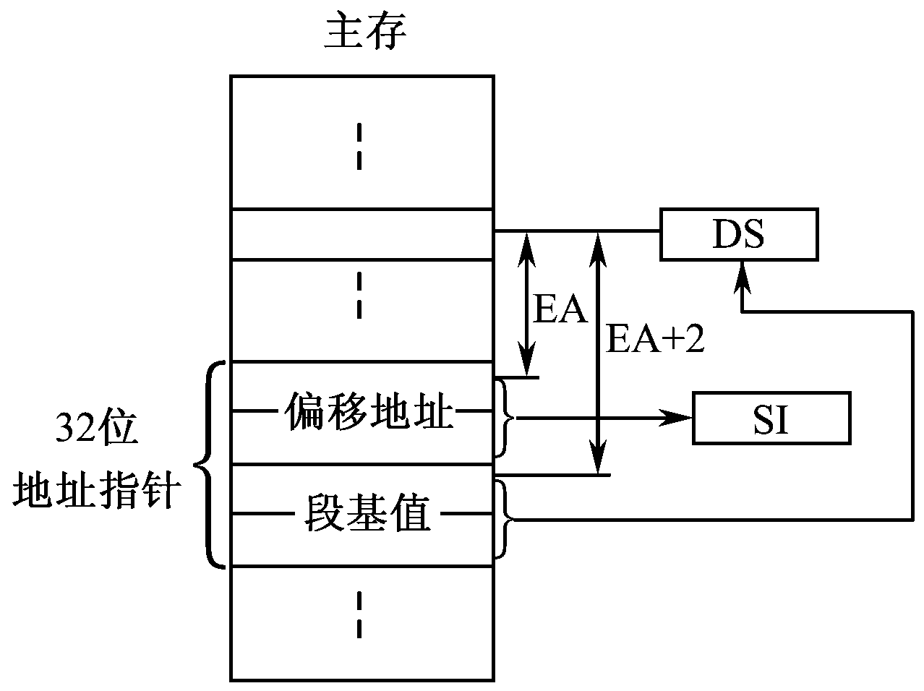
【例4-24】 右下图给出了指令“LDS SI，ADR［BX］”的
执行情况。
由源地址ADR［BX］可以计算出源操作数在数据段的有效地址EA。
EA及EA+2指向的字单元作为32位地址指针。
EA指向字单元存放偏移地址，应送到指令指定的SI中；
EA+2字单元存放段基值，应送到DS中。
该指令执行完后，DS的内容为新的段基值。
LDS SI，ADR［BX］指令功能

Slide 129
【例4-25】 指令“LDS SI，[10H]”
执行前如果：（DS）= C000H，（C0010H）= 0180H，
（C0012H）= 2000H，
则指令执行后：（SI）= 0180H，（DS）= 2000H。
例4-26】 指令“LES DI，[BX]”
执行前如果：（DS）= B000H，（BX）= 080AH，
（0B080AH）= 05AEH，（0B080CH）= 4000，
则指令执行后：（DI）= 05AEH，（ES）= 4000H。
【例4-27】 指令“LSS ESP，MEM”
把MEM单元中存放的48位地址中的32位偏移地址送入ESP，
把段基值（或段选择器）送入SS寄存器中。
需要指出的是，LFS、LGS和LSS只能用于80386及其后继机型。

Slide 130
3. 标志位传送指令
这种指令用于对标志寄存器进行存取操作，共有6条指令且都是无操作数指令。
LAHF（Load AH with Flags） 标志送AH。
SAHF（Store AH into Flags） AH送标志寄存器。
PUSHF/PUSHFD（PUSH the Flags or eflags） 标志进栈。
POPF/POPFD（POP the Flags or eflags） 标志出栈。
（1） LAHF标志送AH指令
指令格式：LAHF
指令功能：AH ⇐ FLAGS的低字节，即将标志寄存器的低8位内容传送到AH寄存器中，也就是把标志位SF、ZF、AF、PF、CF送至AH中的第7、6、4、2、0位。
受影响的状态标志位：无

Slide 131
（2）SAHF AH送标志寄存器指令
指令格式：SAHF
指令功能：FLAGS的低字节⇐（AH），即将AH寄存器的内容传送给标志寄存器的低8位。
受影响的状态标志位：SF、ZF、AF、PF、CF
SAHF指令用以设置或恢复SF、ZF、AF、PF、CF 5个标志位。它只影响标志寄存器的低8位，对高8位标志无影响。
（3） PUSHF/PUSHFD标志进栈指令
指令格式： PUSHF
PUSHFD
指令功能：
PUSHF：SP ⇐（SP）− 2。
栈顶字单元 ⇐（FLAGS），不影响任何状态标志位。
PUSHFD： ESP ⇐（ESP）− 4。
栈顶双字单元 ⇐ ( EFLAGS AND 0FCFFFFH) (清除VM和RF位）

Slide 132
（4） POPF/POPFD标志出栈指令
指令格式：POPF
POPFD
指令功能：
POPF： FLAGS ⇐ 栈顶字单元内容。
SP ⇐（SP）+2。
POPFD： EFLAGS ⇐ 栈顶双字单元内容。
ESP ⇐（ESP）+4。
标志位传送指令中LAHF和PUSHF/PUSHFD不影响标志位。
SAHF和POPF/POPFD则由装入的值来确定标志位的值，但POPFD指令不影响VM、RF、IOPL、VIF和VIP的值。

Slide 133
4. 类型转换指令
类型转换指令可将字节、字转换为字、双字，共有4条指令且都是无操作数指令。
CBW（Convert Byte to Word） 字节转换为字。
CWD/CWDE（Convert Word to Double Word） 字转换为双字。
CDQ（Convert Double to Quad） 双字转换为4字。
BSWAP（Byte SWAP） 字节交换。
（1） CBW字节转换为字指令
指令格式：CBW
指令功能：扩展AL的符号到AH，形成AX中的字。
即如果（AL）的最高有效位为0，则（AH）= 0；
如果（AL）的最高有效位为1，则（AH）= 0FFH。

Slide 134
（2） CWD/CWDE字转换为双字指令
CWD指令格式：CWD
指令功能：扩展AX的符号到DX，形成DX：AX中的双字。
即如果（AX）的最高有效位为0，则（DX）= 0；
如果（AX）的最高有效位为1，则（DX）= 0FFFFH。
CWDE指令格式：CWDE
指令功能：扩展AX的符号到EAX，形成EAX中的双字。
（3） CDQ双字转换为4字指令
指令格式：CDQ
指令功能：扩展EAX的符号到EDX，形成EDX：EAX中的4字。

Slide 135
（4）BSWAP字节交换指令
指令格式：BSWAP r32
指令功能：使指令指定的32位寄存器的字节次序变反。
具体操作为：1、4字节互换；2、3字节互换。
该指令只能用于80486及其后继机型。r32指32位寄存器。
【例4-28】 指令“BSWAP EAX”
执行前如果：（EAX）= 11223344H，
则该指令执行后：（EAX）= 44332211，字节次序变反。
类型转换指令均不影响标志位。

Slide 136
4.3.4 算术运算类指令
算术运算类指令包括加、减、乘、除4种指令。
可以对字节、字或双字数据进行运算，
参加运算的数可以是无符号数或带符号数。
参加运算的数也可以是BCD码表示的十进制数。
这类指令中既有双操作数指令，也有单操作数指令。
双操作数指令的两个操作数不能同时为存储器操作数，且只有源操作数可为立即数。
单操作数指令不允许使用立即数寻址方式。
1. 加法运算指令
ADD（ADD） 加法
ADC（ADD with Carry） 带进位加法
INC（INCrement） 加1
XADD（eXchange and ADD） 交换并相加

Slide 137
（1）ADD加法指令
指令格式：ADD DEST，SRC
指令功能：DEST ⇐（SRC）+（ DEST），即源操作数与目的操作数相加，其和送入目的地址中。并根据相加结果设置FLAGS的OF、SF、ZF、AF、PF和CF标志位。该指令执行后，源操作数保持不变。
【例4-29】 加法指令的常用格式有：
ADD BX，SI
ADD DA_WORD，0F8CH
ADD DL，TAB[BX]
ADD EAX，EDX

Slide 138
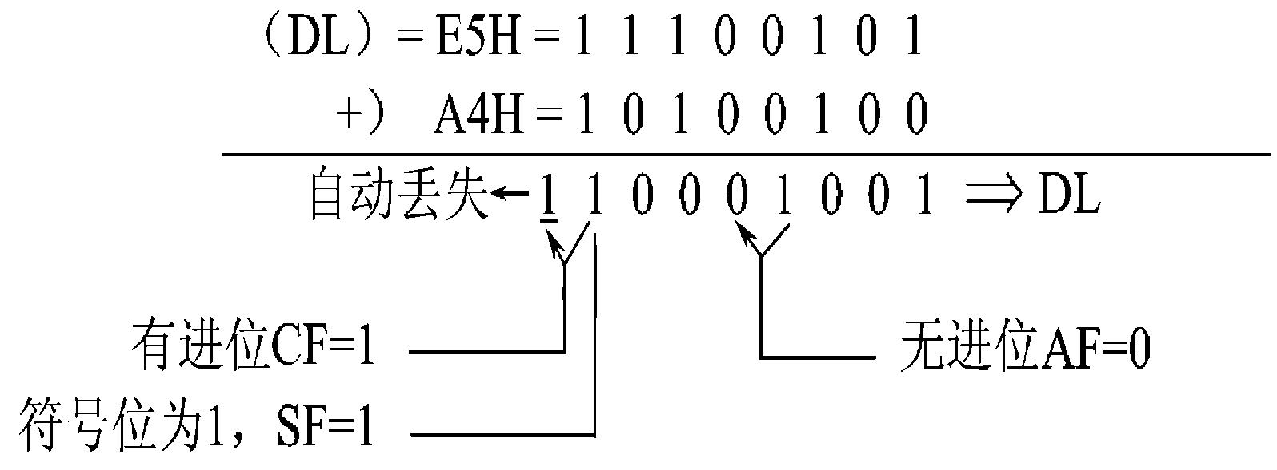
下面以指令“ADD DL，0A4H”为例，给出该指令的相加及标志位设置过程。设DL的内容为0E5H：
结果不为零，则ZF = 0；
结果无溢出，则OF = 0；
结果中有奇数个1，则PF = 0。
需要指出，溢出位OF表示带符号数的溢出，它是根据数的符号及其变化来设置的。而CF位可以表示无符号数的溢出。

Slide 139
（2） ADC带进位加法指令
指令格式：ADC DEST，SRC
指令功能：DEST ⇐（SRC）+（ DEST）+ CF，即在完成两个操作数相加的同时，将标志位CF的值加上，求出的和数送入目的地址中；并根据相加的结果设置标志位OF、SF、ZF、AF、PF和CF。
【例4-30】 在8086/80286中实现两个双精度数的加法。有一个32位无符号数存放在DX（高16位）、AX（低16位）中，若要加上常数76F1A23H，则用以下指令来实现：
ADD AX，1A23H
ADC DX，76FH
第一条ADD指令完成把16位常数加在AX中，若产生进位，则记录在CF中。
由ADC指令在完成高16位相加的同时，将低16位的进位也加上。

Slide 140
（3） INC加1指令
指令格式：INC DEST
指令功能：DEST ⇐（DEST）+ 1，即目的操作数加1后送回目的地址中，并根据执行结果设置标志位OF、SF、ZF、AF和PF，但不影响CF。
INC指令只有一个操作数，操作数可以是字节、字或双字，且被当作无符号数。

Slide 141
（4）XADD交换并相加指令
指令格式： XADD DEST，SRC
指令功能：TEMP ⇐（SRC）+（DEST）
SRC ⇐（DEST）
DEST ⇐（TEMP）
该指令的源操作数只能用寄存器寻址方式，目的操作数则可用寄存器或任一种存储器寻址方式。对标志位的影响同ADD指令，且只能用于80486及其后继机型。
【例4-31】 指令“XADD BL，DL”
如果执行前，（BL）= 12H，（DL）= 02H，
则指令执行后（BL）= 14H，（DL）= 12H。

Slide 142
2. 减法运算指令
SUB（SUBtract） 减法。
SBB（SuBtract with Borrow） 带借位减法。
DEC（DECrement） 减1。
NEG（NEGate） 求补。
CMP（CoMPare） 比较。
CMPXCHG（CoMPare and eXCHanGe） 比较并交换。
CMPXCHG8B（CoMPare and eXCHanGe 8Byte）比较并交换8字节。

Slide 143
（1）SUB减法指令
指令格式：SUB DEST，SRC
指令功能：DEST ⇐（DEST）−（ SRC），即完成从目的操作数中减去源操作数，其差值送入目的地址中；并按相减结果设置标志位OF、SF、ZF、AF、PF和CF。
【例4-32】 SUB指令的常用格式如下：
SUB AL，3FH
SUB BX，AX
SUB DA，EDX

Slide 144
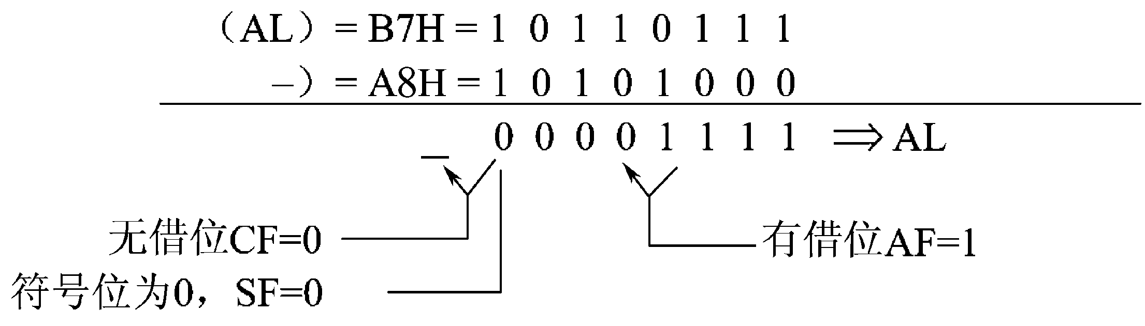
下面以指令“SUB AL，DAB”为例，给出该指令的相减及设置标志位过程。设AL内容为B7H，DAB字节单元内容为A8H：
结果不为零，则ZF = 0；
结果无溢出，则OF = 0；
结果中有偶数个1，则PF = 1。

Slide 145
（2）SBB带借位减法指令
指令格式：SBB DEST，SRC
指令功能：DEST ⇐（DEST）−（ SRC）− CF，即在完成两个操作数相减的同时，还要减去借位位CF，相减结果送入目的地址中；并设置标志位OF、SF、ZF、AF、PF和CF。
（3） DEC减1指令
指令格式：DEC DEST
指令功能：DEST ⇐（DEST）−1，即目的操作数减1后送回目的地址中；并根据执行结果设置标志位OF、SF、ZF、AF和PF，但不影响CF。

Slide 146
（4）NEG求补指令
指令格式：NEG DEST
指令功能：DEST ⇐ 0 −（ DEST），即用零减去目的操作数，相减结果送回目的地址中；并按结果设置标志位OF、SF、ZF、AF、PF和CF。
NEG指令属单操作数指令，操作数可以是字节、字或双字，且被当作补码表示的带符号数。
如果字节操作数是−128、字操作数是−32768，在执行NEG指令后，操作数不变，但溢出标志OF置1。这是由于+128或 +32768超出了8位或16位带符号数的表示范围，即产生了溢出。如操作数为零，求负结果仍为零，则标志位CF置0；否则CF置1。

Slide 147
【例4-34】 设AL中存放一正数：（AL）= 25H = 00100101B。BL中存放负数−58H的补码：（BL）= A8H = 10101000B。可用以下指令获得AL、BL中数的负数：
NEG AL
NEG BL
以上指令执行后：
AL中为负数−25H的补码：
（AL）= DBH = 11011011B。
BL中则为正数：（BL）= 58H = 01011000B。

Slide 148
（5） CMP比较指令
指令格式：CMP DEST，SRC
指令功能：（DEST）−（ SRC），两个操作数相减后，仅按相减结果设置标志位OF、SF、ZF、AF、PF和CF，而不保留两数相减的差。
CMP指令与SUB指令的不同之处：运算结果不送回目的地址中。因此，CMP指令执行后，两个操作数都不变，只影响状态标志位。

Slide 149
CMP指令后往往跟着一个条件转移指令，根据比较结果产生不同的程序分支。例如：
CMP AL，BL
JZ EQL
CMP指令可利用所设标志位的状态来反映两个操作数的大小。
CMP指令执行后：
若ZF = 1，表示（DEST）=（SRC）。
对于无符号数，若CF = 0，表示（DEST）≥（SRC）；
若CF = 1，则（DEST）＜（SRC）。

Slide 150
（6） CMPXCHG比较并交换指令
指令格式：CMPXCHG DEST，SRC
指令功能：
累加器AC与（DEST）相比较，如果（AC）=（ DEST），则
ZF ⇐ 1，DEST ⇐（SRC）；
否则 ZF ⇐ 0， AC ⇐（DEST）
该指令只能用于80486及其后继机型：
累加器可为AL、AX或EAX寄存器。
SRC只能用8位、16位或32位寄存器。
DEST则可用寄存器或任一种存储器寻址方式。
对其他标志位的影响与CMP指令相同。

Slide 151
（7） CMPXCHG8B比较并交换8字节指令
指令格式：CMPXCHG8B DEST
指令功能：
EDX：EAX与DEST相比较，如果（EDX： EAX）=（ DEST），
则 ZF ⇐ l，DEST ⇐（ECX：EBX）
否则 ZF ⇐0，EDX：EAX ⇐（DEST）
该指令只影响ZF位，但不影响其他标志位。
该指令只能用于Pentium及其后继机型。
操作数均为64位数，目的操作数必须采用存储器寻址方式确定一个64位数。

Slide 152
3. 乘法运算指令
MUL（unsigned MULtiple） 无符号数乘法。
IMUL（sIgned MULtiple） 带符号数乘法。
（1）MUL无符号数乘法指令
指令格式：MUL SRC
指令功能：
字节操作数 AX ⇐（AL）*（SRC）
字操作数 DX：AX ⇐（AX）*（SRC）
双字操作数 EDX：EAX ⇐（EAX）*（SRC）
（SRC）只能在通用寄存器或存储单元中（不能是立即数）；而另一个操作数隐含在 AL（字节乘）、AX（字乘）或EAX（双字乘）寄存器中。
MUL只影响FR中CF、OF标志位：
* MUL执行后，如果乘积的高一半为0，即AH（字节乘）、DX（字乘法）或EAX（双字乘）全为0，则CF = 0和OF = 0；
* 否则，CF =1，OF =1（表示AH、DX或EDX中有乘积的有效数字）。

Slide 153
（2） IMUL带符号数乘法指令
指令格式：IMUL SRC
指令功能：与MUL相同，但操作数和乘积必须是带符号数且用补码表示，而MUL的操作数和乘积均是无符号数。
执行IMUL指令后，如果乘积的高一半是低一半的符号扩展，则CF和OF均为0；否则均为1。
【例4-35】 设（AL）= 0B4H = −76D，（BL）= 11H = 17D；
执行指令“IMUL BL”后：
乘积为（AX）= 0FAF4H = −1292D，CF = OF = 1。
【例4-36】 设（AL）= 0AH = 10D，（BL）= 11H = 17D；
执行指令“MUL BL“后：
乘积为（AX）= 00AAH = 0170D，CF = OF = 0。

Slide 154
4. 除法运算指令
DIV（unsigned DIVide） 无符号数除法。
IDIV（sIgned DIVide） 带符号数除法。
（1） DIV无符号数除法指令
指令格式：DIV SRC
指令功能：将隐含在AX（字节除）、DX：AX（字除）或EDX：EAX（双字除）中的被除数除以除数（SRC），除后的商和余数送入隐含指定的寄存器中。
字节操作：AL ⇐（AX）/（ SRC）的商
AH ⇐（AX）/（ SRC）的余数
字操作：AX ⇐（DX：AX）/（ SRC）的商
DX ⇐（DX：AX）/（ SRC）的余数
双字操作：EAX ⇐（EDX：EAX）/（ SRC）的商
EDX ⇐（EDX：EAX）/（ SRC）的余数
DIV指令的被除数和除数必须是无符号数，商和余数也是无符号数。

Slide 155
DIV指令对标志寄存器无有效标志结果。但是以下两种情况之一，将产生0型中断（除法出错中断）转入除法出错中断处理：
除数为0，即（SRC）= 0。
商溢出，即（AL）中的商＞0FFH，（AX）中的商＞0FFFFH或（EAX）中的商＞0FFFFFFFFH。

Slide 156
（2） IDIV带符号数除法指令
指令格式：IDIV SRC
指令功能：与DIV相同，但操作数、商和余数必须是带符号数且用补码表示，余数的符号与被除数的符号相同。
带符号数除法的商中：
最大的正数商是 +127（7FH）、+32767（7FFFH）或
+65535（7FFFFFFFH）
最小的负数商是 −127（81H）、−32767（8001H）或
−65535（80000001H）。
同DIV指令一样，当除数（SRC）= 0或商超出上述的最大值或最小值时，均产生0型中断。

Slide 157
由于除法指令的字节操作要求被除数为16位，字操作要求被除数为32位，双字操作要求被除数为64位，因此往往需要用符号扩展的方法取得除法指令所需要的被除数格式。
【例4-39】 两个8位带符号数分别放在BYTE1、BYTE2字节存储单元中，将BYTE1内容除以BYTE2内容，商放在QUOT字节单元中，可用以下指令实现：
MOV AL，BYTE1
CBW
IDIV BYTE2
MOV QUOT，AL

Slide 158
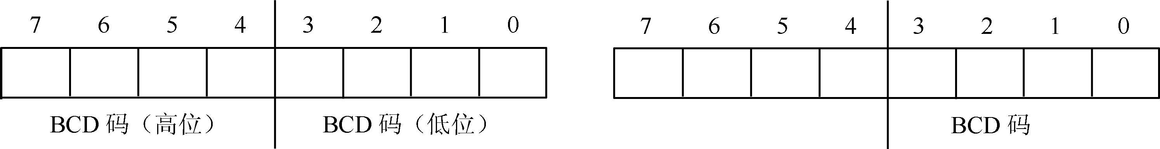
5. BCD码校正指令
80x86 对用BCD码表示的十进制数进行运算所采用的方法是：先用二进制数的加、减、乘、除指令对BCD码进行运算，紧接着用BCD码校正指令对运算结果进行校正。
80x86指令系统把BCD码分为两种格式：
组合型（PACKED）如下图（a）所示，一字节表示两个BCD码，即两位十进制数。
非组合型（UNPACKED）如下图（b），一字节的低4位表示一个BCD码，即一位十进制数；高4位通常为“0000”或“0011”。
（a）组合型 （b）非组合型

Slide 159
（1）非组合型加法校正指令AAA（ASCII Adjust for Addition）
指令格式：AAA
指令功能：
若AL中低4位的值 ≤ 9，且AF = 0，则将AL中高4位清零，
AF、CF置0。
若AL中低4位的值＞9，或AF = 1，则 AL⇐（AL）+ 6，
AH ⇐（AH）+1，且将AL中高4位清零，AF、CF置1。

Slide 160
例：从键盘直接输入两个一位十进制数，然后相加，其结果放在AH、AL中，实现这个操作的程序段如下：
MOV AH，1 ；从键盘输入一位十进制数到AL中
INT 21H
MOV BL，AL
MOV AH，1 ；从键盘输入另一个十进制数到AL中
INT 21H
ADD AL，BL
AAA
在执行ADD指令前，AL、BL中都是一位非组合型BCD码（实际上是ASCII码表示的十进制数）。
ADD执行两个非组合型BCD码相加后，再用AAA指令进行校正。这时AH、AL中分别保存十进制和数的高位和低位，且它们也分别是非组合型BCD码形式。

Slide 161
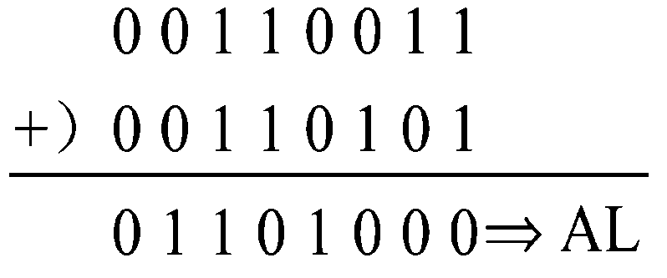
下面分两种情况说明执行AAA指令后能获得的正确结果。
情况1 设（AL）=‘3’，（BL）=‘5’。
执行ADD指令：
执行AAA指令：因为 3+5=8＜9，且AF=0，
则AL高4位清零 0 0 0 0 1 0 0 0 AL
AL中为和数8的非组合BCD码：（AL）= 08H。

Slide 162
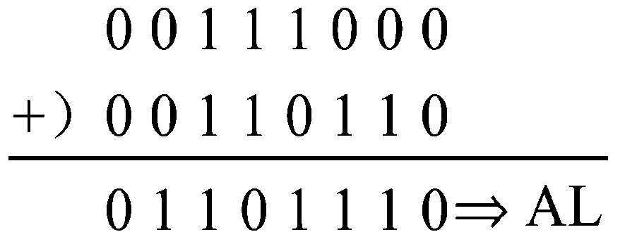
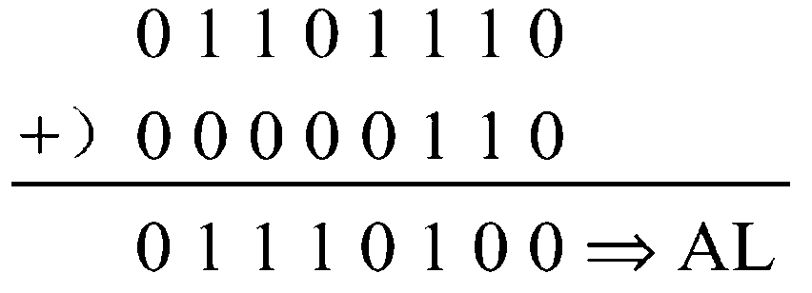
情况2 设（AL）=‘8’，（BL）=‘6’。
执行ADD指令：
执行AAA指令：因为8+6=14＞9，所以执行校正：
（AL）+ 6：
AL高4位清0： 0 0 0 0 0 1 0 0⇒ AL
AH中加1： 0 0 0 0 0 0 0 1⇒ AH
最后在AH、AL中获得和数14的非组合型BCD码：
（AH）= 01H，（AL）= 04H。

Slide 163
（2）组合型加法校正指令DAA（Decimal Adjust for Addition）
指令格式：DAA
指令功能：
如果AL中低4位＞9或AF=1，则AL ⇐（AL）+ 6，AF ⇐ 1；
如果AL中高4位＞9或CF=1，则AL ⇐（AL）+ 60H，CF ⇐ 1。
例：实现两个4位十进制数的加法4678+2556，结果存放在DX中，可编制如下程序段：
MOV AL，78H ；低字节BCD码相加
ADD AL，56H
DAA ；低字节和数校正
MOV DL，AL
MOV AL，46H ；高字节BCD码相加
ADC AL，25H
DAA ；高字节和数校正
MOV DH，AL

Slide 164
（3）非组合型减法校正指令AAS（ASCII Adjust for Subtraction）
指令格式：AAS
指令功能：
若AL中低4位的值≤9，且AF=0，则将AL中高4位清零，AF、CF置0；
若AL中低4位＞9或AF =1，则AL ⇐（AL）− 6和AH ⇐（AH）− 1，且将AL中高4位清零，CF、AF置1。
（4） 组合型减法校正指令DAS（Decimal Adjust for Subtraction）
指令格式：DAS
指令功能：
若AL中低4位＞9或AF = 1，则AL ⇐（AL）− 6，AF ⇐ 1；
若AL中高4位＞9或CF = 1，则AL ⇐（AL）− 60H，CF ⇐ 1。

Slide 165
4.3.5 逻辑类指令
这类指令包括逻辑运算指令、位测试指令、位扫描指令和移位指令。
1. 逻辑运算指令
逻辑运算指令共有5条，其指令格式及功能分别如下：
AND逻辑与指令
指令格式：AND DEST，SRC
指令功能：DEST⇐（SRC）∧（DEST）
OR逻辑或指令
指令格式：OR DEST，SRC
指令功能：DEST⇐（SRC）∨（DEST）

Slide 166
XOR逻辑异或指令
指令格式：XOR DEST，SRC
指令功能：DEST⇐（SRC）⊕（DEST）
NOT逻辑非指令
指令格式：NOT DEST
指令功能：DEST⇐ （DEST）
TEST测试指令
指令格式：TEST DEST，SRC
指令功能：（SRC）∧（DEST）
上述指令对操作数都是按位进行逻辑运算的：
操作数可以是字节、字或双字。
NOT对标志位无影响。AND、OR、XOR、TEST指令影响的标志位是SF、ZF、PF，置CF、OF为0，AF不确定。
TEST与AND的不同之处是，运算结果不送回目的地址中。因此TEST指令执行后，两个操作数都不变，只影响标志位。

Slide 167

例如：设（AL）= 10100101B，指令“AND AL，0FH”的逻辑与运算过程如下：
其标志位：SF = 0，ZF = 0，PF = 1。
其执行结果表明，立即数0FH与AL内容进行逻辑与运算可将AL中的低4位分离出来。

Slide 168
逻辑运算指令常用于对操作数的某些位进行分离、组合或设置。
例如：
AND AL，0F0H ；分离出AL中的高4位
OR AL，80H ；将AL中最高位置1
XOR AX，AX ；将AX内容清零
XOR AL，01H ；将AL中最低位变反
例：可用以下程序段实现将标志寄存器的第8位TF位置1。
PUSHF
POP AX
OR AX，100H
PUSH AX
POPF

Slide 169
2. 位测试指令
80386及其后继机型增加了本组指令。
BT（Bit Test） 位测试。
BTS（Bit Test and Set） 位测试并置1。
BTR（Bit Test and Reset） 位测试并置0。
BTC（Bit Test and Complement）位测试并变反。
（1）BT位测试指令
指令格式：BT DEST，SRC
指令功能：把目的操作数中由源操作数（SRC）所指定位的值送往标志位CF。
（2） BTS位测试并置1指令
指令格式：BTS DEST，SRC
指令功能：把目的操作数中由源操作数（SRC）所指定位的值送往标志位CF，并将目的操作数中的该位置1。

Slide 170
（3）BTR位测试并置0指令
指令格式：BTR DEST，SRC
指令功能：把目的操作数中由（SRC）所指定位的值送往标志位CF，并将目的操作数中的该位置0。
（4） BTC位测试并变反指令
指令格式：BTC DEST，SRC
指令功能：把目的操作数中由（SRC）所指定位的值送往标志位CF，并将目的操作数中的该位变反。
位测试指令影响CF值，其他标志位则无定义。位测试指令的SRC可采用寄存器或立即数寻址方式。DEST可采用除立即数以外任意一种寻址方式。
例： 指令“ BT AX，4 ” 测试AX寄存器的位4。
如指令执行前（AX）= 1234H，则指令执行后（CF）= 1；
如指令执行前（AX）= 1224H，则指令执行后（CF）= 0。

Slide 171
3. 位扫描指令
80386及其后继机型增加了本组指令。
BSF（Bit Scan Forward） 正向位扫描。
BSR（Bit Scan Reverse） 反向位扫描。
（1） BSF正向位扫描指令
指令格式：BSF REG，SRC
指令功能：指令从位0开始自右向左扫描源操作数（SRC），目的是检索第一个为1的位。如遇到第一个为1的位则将ZF位置0，并把该位的位置装入目的寄存器中；如源操作数为0，则将ZF位置1，目的寄存器无定义。

Slide 172
（2）BSR反向位扫描指令
指令格式：BSR REG，SRC
指令功能：指令从最高位开始自左向右扫描源操作数（SRC），目的是检索第一个为1的位。该指令除方向与BSF相反外，其他规定均与BSF相同。因此它们之间的差别是BSF指令检索从低位开始第一个出现的1，而BSR则检索从高位开始第一个出现的1。
【例4-43】 BSF ECX，EAX
BSR EDX，EAX
如指令执行前（EAX）= 30000000H，则该数中有两个1位并出现于位位置为29和28处。
BSF执行后，（ECX）= 28D ，ZF位为0 ；
BSR执行后，（EDX）= 29D，ZF位为0。

Slide 173
4. 移位指令
移位指令可按操作数的个数分为单操作数移位指令（8条）和双操作数移位指令（2条）。80386及其后继机型增加的双精度移位指令就是双操作数移位指令。
SHL（SHift logical Left） 逻辑左移。
SAL（Shift Arithmetic Left） 算术左移。
SHR（SHift logical Right） 逻辑右移。
SAR（Shift Arithmetic Right） 算术右移。
ROL（ROtate Left） 循环左移。
ROR（ROtate Right） 循环右移。
RCL（Rotate Left through Carry） 带进位循环左移。
RCR（Rotate Right through Carry） 带进位循环右移。
SHLD（SHift Left Double） 双精度左移。
SHRD（SHift Right Double） 双精度右移。
8条单操作数移位
指令
2条双操作数
移位指令

Slide 174
（1） 单操作数移位指令
单操作数移位指令8条，可以对通用寄存器或存储单元中的操作数进行指定移位，即一次可只移一位或按CL中的内容规定移位次数（位数）。这8条指令有如下共同点：
具有相同的指令格式 OPR DEST，COUNT。
每条指令都是单操作数指令，即只需一个操作数DEST。
DEST只能是8/16/32位通用寄存器或存储器操作数，不能是立即数。但只有80386及其后继机型才能使用32位操作数。
COUNT表示移位次数 ：对于8086/80286，移位一次，COUNT可用常数1替代；移位多次，则必须用CL替代，CL中存放移位次数。对于80386及其后继机型，COUNT还可以是8位立即数，可指定1～31的移位次数。
移位指令可分为：算术移位指令、逻辑移位指令和循环移位指令。

Slide 175

① 算术移位指令
指令格式：算术左移指令 SAL DEST，COUNT
算术右移指令 SAR DEST，COUNT
指令功能：
SAL指令将DEST指定的8/16/32位操作数左移COUNT次。最高位移入CF中，最低位补0，移位操作如图（a）。
SAR指令将DEST指定的8/16/32位操作数右移COUNT次。右移时，最高符号位保持不变，连同符号位依次右移，最低位移入CF中，如图（b）。

Slide 176
算术移位指令主要用于对带符号数的移位，左移一位相当于乘2；右移一位相当于除2。算术移位后应保持该数的符号不变。
例：（AL）= 11000001B（−63的补码），（BL）= 10111111B（负数−65的补码）。以下指令将AL、BL中的数左移一位：
SAL AL，1
SAL BL，1
以上指令执行后：
（AL）= 10000010B即−126的补码，不溢出OF = 0，结果符合倍增关系；
而（BL）= 01111110B，左移后发生溢出，则OF = 1，因此BL内容不再符合倍增关系。
通常算术移位指令用于实现带符号数的简单乘除运算，其执行时间比用乘除指令短得多。

Slide 177

② 逻辑移位指令
指令格式：逻辑左移指令 SHL DEST，COUNT
逻辑右移指令 SHR DEST，COUNT
指令功能：将DEST指定的8/16/32位寄存器或存储器操作数移位COUNT次。
SHL将操作数左移，最高位移入CF中，最低位补0，如图（a）。
SHR将操作数右移，最低位移入CF中，最高位补0，如图（b）。

Slide 178
③ 循环移位指令
指令格式：
循环左移指令 ROL DEST，COUNT
循环右移指令 ROR DEST，COUNT
带进位循环左移指令 RCL DEST，COUNT
带进位循环右移指令 RCR DEST，COUNT
指令功能：将DEST指定的8/16/32位寄存器或存储器操作数移位COUNT次。
ROL / ROR 实现将操作数循环左移/右移。
RCL / RCR 实现将操作数和CF一起循环左移/右移。
受影响的状态标志位：CF、OF。CF存放每次移出的位。
如果移位指令只移一位，且移位前后操作数的符号位发生变化，则将OF置1；否则OF置0。
如移位次数大于1，则OF不确定。

Slide 179

循环移位指令的移位操作如下图所示：
当多字节或多字数据进行移位时，常用到带进位循环移位指令。

Slide 180

例：由3个16位的字构成的一个无符号数从高位到低位依次存放在M+4，M+2，M字单元中，若要将该数右移一位，则可用以下程序段实现：
SHR M+4，1
RCR M+2，1
RCR M，1
如下图所示，SHR指令将M+4字单元的最低位移至CF中。第2条指令RCR将CF与M+2字单元构成一个17位的数进行一次循环右移，将M+4单元右移出的位通过CF移至M+2单元的最高位，而M+2中的最低位又移至CF。在第3条指令执行后，就完成将3个字的数右移一位。

Slide 181

（2）双操作数移位指令
80386及其后继机型可以使用本组指令。
① SHLD双精度左移指令
指令格式：SHLD DEST，SRC，COUNT
指令功能：将DEST指定的8/16/32位寄存器或存储器操作数左移COUNT次，同时将SRC指定寄存器REG的高位依次左移到DEST的低位中，且SRC内容保持不变。如图（a）所示。

Slide 182
② SHRD双精度右移指令
指令格式：SHRD DEST，SRC，COUNT
指令功能：将DEST指定的8/16/32位寄存器或存储器操作数右移COUNT次，同时将SRC指定寄存器REG的低位依次右移到DEST的高位中，且SRC内容保持不变。如图（b）所示。

Slide 183
双操作数移位指令：
其中DEST可以用除立即数以外的任一种寻址方式指定字或双字操作数。
SRC则只能使用寄存器寻址方式指定与目的操作数相同长度的字或双字。
COUNT用来指定移位次数，它可以是一个8位的立即数，也可以是CL，用其内容存放移位次数。移位次数的范围应为1～31，对于大于31的数，机器则自动取模32的值来取代。
【例4-48】 SHLD EBX，ECX，16
如指令执行前 （EBX）= 12345678H，（ECX）= 13572468H
则指令执行后 （EBX）= 56781357H，（ECX）= 13572468H，CF = 0。

Slide 184
4.3.5 串操作类指令
LODS（LOaD from String） 取串。
STOS（STOre into String） 存串。
MOVS（MOVe String） 串传送。
CMPS（CoMPare String） 串比较。
SCAS（SCAn String） 串扫描。
INS（INput from port to String）串输入。
OUTS（OUTput String to port） 串输出。
与上述基本指令配合使用的前缀有：
REP（REPeat） 重复。
REPE/REPZ（REPeat while Equal/Zero） 相等/为零则重复。
REPNE/REPNZ（REPeat while Not Equal/Not Zero）不相等/不为零重复。

Slide 185
1. 取串指令（Load String）
指令格式： LODS 源串
LODSB ； 取字节串
LODSW ； 取字串
LODSD ； 取双字串（80386及其后继机型可用）
指令功能：
字节操作 AL ⇐（DS : (SI/ESI ) )，SI/ESI ⇐（SI/ESI） 1
字操作 AX ⇐（DS: (SI/ESI ) )，SI/ESI ⇐（SI/ESI） 2
双字操作 EAX ⇐（DS: ( SI/ESI ) )，SI/ESI ⇐（SI/ESI） 4
取串指令把源变址寄存器 SI/ESI指向的数据段某单元（字节/字/双字）的内容送到AL、AX或EAX中，
根据方向标志DF和数据类型（字节/字/双字）修改源变址寄存器的内容。若DF = 0，则修改SI/ESI内容用“+”； 若DF = 1，则修改SI/ESI内容用“-”。
LODS采用16位寻址源变址寄存器只能使用SI；如采用32位寻址，源变址寄存器只能使用ESI。该指令不影响标志位。

Slide 186
2. 存串指令（Store String）
指令格式：STOS 目的串
STOSB ；存字节串
STOSW ；存字串
STOSD ；存双字串（80386及后继机型可用）
指令功能：
字节操作 ES : ( DI/EDI ) ⇐（AL），DI/EDI ⇐（DI/EDI） 1
字操作 ES : ( DI/EDI ) ⇐（AX），DI/EDI ⇐（DI/EDI） 2
双字操作 ES : ( DI/EDI ) ⇐（EAX），DI/EDI ⇐（DI/EDI） 4
该指令把AL、AX或EAX的内容存入由目的变址寄存器指向的附加段的某个单元中，并根据DF的值及数据类型修改目的变址寄存器的内容。该指令不影响标志位。

Slide 187
3. 串传送指令（Move String）
指令格式：MOVS 目的串，源串
MOVSB ；字节串传送
MOVSW ；字串传送
MOVSD ；双字串传送（80386及后继机型可用）
指令功能：
字节操作 ES : ( DI/EDI ) ⇐ ( DS : (SI/ESI ) ) SI/ESI ⇐（SI/ESI） 1；DI/EDI ⇐（DI/EDI） 1
字操作 ES : ( DI/EDI ) ⇐ ( DS : (SI/ESI ) )
SI/ESI ⇐（SI/ESI） 2；DI/EDI ⇐（DI/EDI） 2
双字操作 ES : ( DI/EDI ) ⇐ ( DS : (SI/ESI ) ) SI/ESI ⇐（SI/ESI） 4；DI/EDI ⇐（DI/EDI） 4
MOVS指令把由源变址寄存器SI/ESI指向的数据段的一个字节/字/双字传送到目的变址寄存器DI/EDI指向的附加段的一个字节/字/双字单元中去，同时根据方向标志DF及数据类型修改源变址寄存器和目的变址寄存器的内容。该指令不影响标志位。

Slide 188
4. 串比较指令（Compare String）
指令格式：CMPS 目的串，源串
CMPSB ；字节串比较
CMPSW ；字串比较
CMPSD ；双字串比较（80386及其后继机型可用）
指令功能：字节操作 ( DS : ( SI/ESI ) )− ( ES : ( DI/EDI ) )
SI/ESI ⇐（SI/ESI） 1；DI/EDI ⇐（DI/EDI） 1
字操作 ( DS : ( SI/ESI ) )− ( ES : ( DI/EDI ) )
SI/ESI ⇐（SI/ESI） 2；DI/EDI ⇐（DI/EDI） 2
双字操作 ( DS : ( SI/ESI ) )− ( ES : ( DI/EDI ) )
SI/ESI ⇐（SI/ESI） 4；DI/EDI ⇐（DI/EDI） 4
CMPS比较源串和目的串中的一个字节/字/双字。即：将SI/ESI指向数据段的一个字节/字/双字减去DI/EDI指向附加段的一个字节/字/双字 。不保留相减结果，但设置OF、SF、ZF、AF、PF和CF。每比较一次，根据DF及数据类型修改SI/EDI和DI/EDI。

Slide 189
5. 串搜索指令（Scan String）
指令格式： SCAS 目的串
SCASB ；字节串搜索
SCASW ；字串搜索
SCASD ；双字串搜索
指令功能：
字节操作 ( AL ) −（ ES : ( DI/EDI ) ) ；
DI/EDI ⇐（DI/EDI） 1
字操作 ( AX ) −（ ES : ( DI/EDI ) ) ；
DI/EDI ⇐（DI/EDI） 2
双字操作 ( EAX ) −（ ES : ( DI/EDI ) ) ；
DI/EDI ⇐（DI/EDI） 4
SCAS指令在目的串中查找AL/AX/EAX指定的内容，即：用AL/AX/EAX的内容减去DI/EDI指向附加段的一个字节/字/双字，不保留相减结果，但设置OF、SF、ZF、AF、PF和CF。每查找一次，根据DF及数据类型修改DI/EDI中的地址。

Slide 190
6. 重复前缀指令（Repeat）
重复前缀指令共有3条。
（1） REP指令格式：REP string primitive
其中string primitive可为MOVS、STOS、LODS、INS和OUTS指令。
指令功能：
a. 如（CX/ECX）= 0，则退出REP，否则往下执行；
b.（CX/ECX ）⇐（CX/ECX）−1；
c. 执行其后的串指令；
d. 重复a～c步骤。
该指令中：如16位寻址，使用CX作为计数器；
如32位寻址，用ECX作为计数器。

Slide 191
（2）REPE指令格式：REPE string primitive
或 REPZ string primitive
其中string primitive可为CMPS和SCAS指令。
指令功能：
a. 如（CX/ECX）= 0或ZF = 0时退出，否则往下执行；
b.（CX/ECX ）⇐（CX/ECX）−1；
c. 执行其后的串指令；
d. 重复a～c步骤。
有关计数寄存器的规定和REP相同。与REP相比，除满足
（CX/ECX）= 0的条件可结束操作外，还增加了ZF = 0的条件。
即，在每次比较时，只要两数相等（即ZF = 1）就继续比较；如果遇到两数不相等时（即ZF = 0）就提前结束操作。

Slide 192
（3）REPNE指令格式：REPNE string primitive
或 REPNZ string primitive
指令功能：除退出条件为（CX/ECX）= 0或ZF = 1外，其他操作与REPE完全相同。即，在每次比较时，只要两数比较的结果不相等（即ZF = 0），就继续执行串处理指令；如某次两数比较相等或（CX/ECX）= 0，就结束操作。

Slide 193
例如：REP MOVSB
在执行这条指令之前，假设DF = 0，（SI）= 0020H，（DI）= 0100H，（CX）= 0030H。那么，这条带有重复前缀的串传送指令，将把数据段从0020H开始的30H个字节传送到当前附加段以0100H为起始地址的存储区中。如果不用串操作指令，上述传送操作就需编制如下程序段：
MOV SI，0020H
MOV DI，0100H
MOV CX，0030H
LOP： MOV AL，[SI]
MOV ES：[DI]，AL
INC SI
INC DI
LOOP LOP
REP MOVSB

Slide 194

例：要求从一个字符串中查找一个指定的字符，可用指令
REPNZ SCASB
右图表示了预置的情况。
从图中可以看出，（AL）中指定的字符为space（空格），其ASCII码为20H。
开始比较时，因（DI）指定的字符与（AL）不符合而不断往下比较。

Slide 195
右图是（AL）中指定字符找到后的情况。
当（DI）= 1508H时，比较结果相符，因此ZF = 1，在修改（DI）值后指令停止比较而提前结束：
此时（DI）是相匹配字符的下一个字符地址；
（CX）是剩下还未比较的字符个数。
所以根据（DI）和（CX）的值可以很方便地找到所需查找的字符的位置。

Slide 196
4.3.6处理机控制类指令
1. 标志位操作指令
80x86提供了一组设置或清除标志位的无操作数指令，指令隐含指出操作数在某个标志位上。它们只影响本指令指定的标志，不影响其他标志位。能直接操作的标志位有CF、IF、DF。
① 清除进位标志指令（CLear Carry flag）CLC；置CF = 0。
② 进位标志置位指令（SeT Carry flag） STC；置CF = 1。
③ 进位标志取反指令（CoMplement Carry flag）CMC；CF取反。
④ 清除方向标志指令（CLear Direction flag） CLD；置DF = 0。
⑤ 方向标志置位指令（SeT Direction flag） STD；置DF = 1。
⑥ 清除中断标志指令（CLear Interrupt-enable flag）CLI ； 置IF = 0。
⑦ 中断标志置位指令（SeT Interrupt-enable flag） STI ； 置IF = 1。

Slide 197
2. 其他处理机控制指令
NOP（NoOPeration）无操作
HLT（HmLT） 停机
ESC（ESCape） 换码
WAIT（WAIT） 等待
LOCK（LOCK） 封锁
BOUND（BOUND） 界限
ENTER（ENTER） 建立堆栈区。
LEAVE（LEAVE） 释放堆栈区

